Slide 1
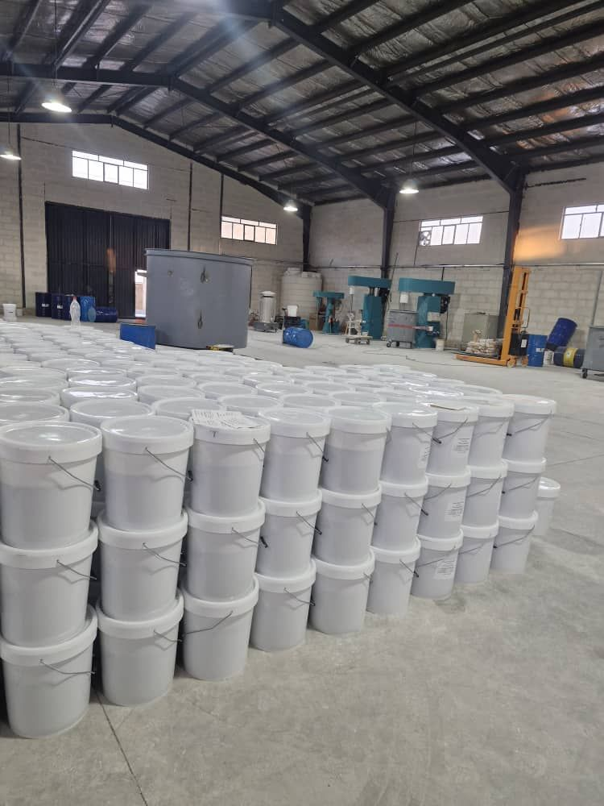
معرفی شرکت
شرکت فراز پلیمر راستین در راستای تحقق بخشیدن به اهداف اقتصادی و توسعه صنعتی در زمینه تولید و اجرای رنگ ها و پوشش های پلیمری نوین تاسیس گردید.
هدف این شرکت ازآغاز فعالیت خویش، باتوجه به فعالیت اجرایی بیش از 20 ساله عوامل شرکت در این حوزه ، توجه کامل به نیازهای صنعت ساختمان،اماکن صنعتی، مراکز نظامی، پتروشیمی ، نیروگاه های برق و سایر صنایع مختلف کشور از لحاظ رنگ ها و پوشش های صنعتی از تولید تا به اجرا بوده است.
این شرکت با توانمندی بالا در زمینه تحقیقات و خدمات آزمایشگاهی و گردآوری امکانات فنی مناسب، امکان طراحی، ساخت و تولید انواع رنگ ها و پوشش های تخصصی مطابق با نیاز واحدهای صنعتی و ساختمانی را فراهم نموده است. همچنین این واحد آمادگی خود را با توجه به حضور پرسنل فنی مهندسی و آزمایشگاهی با سابقه جهت مشاوره ،آموزش و خدمات مهندسی قبل و بعد از فروش اعلام می دارد.
رسالت اصلی این شرکت باتوجه به جذب افراد متخصص و ارتباط با شرکت بین المللی London Protective Coating جهت مشاوره و همچنین با ارج نهادن به واحد (R&D)خود که شامل نیروهای متخصص و فارغ‌التحصیلان رشته‌های مهندسی به‌ویژه در زمینه رنگ و پلیمر می‌باشند و نیز فراهم آ‌وردن به روزترین تجهیزات آزمایشگاهی ، افزایش سطح کیفی محصولات تولیدی و همچنین تولید فرآورده های نوین باتوجه به نیاز صنایع مختلف کشور می‌باشد.
کلیه محصولات تولیدی این شرکت با برند یونی پینت (Uni Paint) به بازار عرضه می‌گردد.

Slide 2
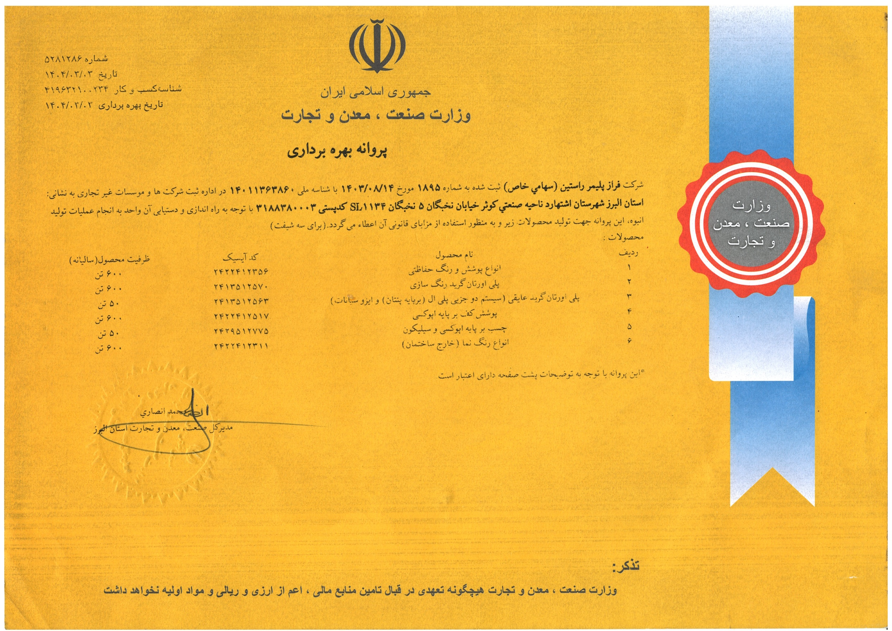
معرفی شرکت

Slide 3
معرفی شرکت

Slide 4
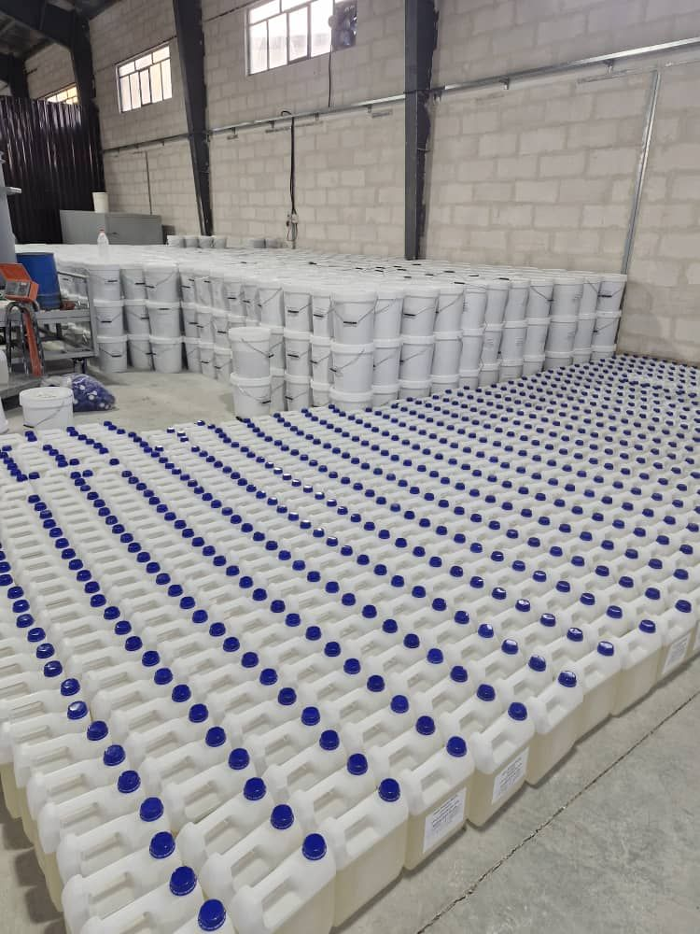
معرفی محصولات
پرایمرها - ضد زنگ ها – روکش های محافظ |  | کد محصول | شماره صفحه
 | پرایمر مخصوص رنگ ها وکفپوش های اپوکسی | UNI-P200 ~ 500 | 7
 | پرایمر مخصوص کفپوش اپوکسی آنتی استاتیک | UNI-P600 | 9
 | پرایمر مخصوص اپوکسی کولتار | UNI-P700 | 10
 | پرایمر پایه آب | UNI-P100 | 11
 | زینک ریچ اپوکسی ضد زنگ | UNI-Z100 | 12
 | زینک فسفات اپوکسی ضد زنگ | UNI-Z200 | 14
 | اپوکسی MIO (پلی آمید) | UNI-M100 | 16
 | ضد زنگ آلکیدی | UNI-Z300 | 18
 | لاک مخصوص روی سنگ نما (محافظ خوردگی و تغییر رنگ) | UNI-S1000 | 20
 | اپوکسی مخصوص پشت سنگ | UNI-S500 | 21
رنگ های اپوکسی و پلی یورتان
 | رنگ اپوکسی پلی آمید | UNI-500 | 22
 | رنگ پلی یورتان آلیفاتیک ضد UV | UNI-510 | 23
 | رنگ پلی یورتان آروماتیک (صنعتی) | UNI-520 | 24
رنگ های ساختمانی (مخصوص داخل)
 | رنگ روغنی (مات و براق) | UNI-600 | 25
 | رنگ پلاستیک | UNI-610 | 26
 | رنگ نیمه پلاستیک | UNI-620 | 27
 | رنگ آکریلیک ساده (مات و براق ) | UNI-630 | 28
 | رنگ آکریلیک بافت دار | UNI-650 | 29

Slide 5
معرفی محصولات
رنگ های ترافیکی | کد محصول | شماره صفحه
رنگ ترافیکی سرد | UNI-T100 | 30
رنگ ترافیکی گرم (دو جزئی) | UNI-T200 | 31
رنگ های مخصوص نما
رنگ پلی یورتان آلیفاتیک مخصوص نما | UNI-E100 | 32
رنگ آکریلیک ساده مخصوص نما | UNI-E200 | 33
رنگ آکریلیک بافت دار مخصوص نما | UNI-E300 | 34
کفپوش های اپوکسی
ماستیک اپوکسی (اپوکسی میانی) | UNI-EP100 | 35
روکش اپوکسی جهت اجرای غلطکی | UNI-EP200 | 36
روکش اپوکسی جهت اجرای سطح صیقلی | UNI-EP300 | 38
روکش اپوکسی آنتی استاتیک | UNI-EP400 | 40
روکش اپوکسی فنولیک ضد اسید | UNI-EP500 | 42
روکش اپوکسی کولتار | UNI-EP600 | 44
روکش اپوکسی ورنی | UNI-EP700 | 46
لاک اپوکسی مخصوص سطح و رویه | UNI-EP800 | 48
گروت اپوکسی | UNI-EG100 | 50

Slide 6
معرفی محصولات
کفپوش های پلی یورتان صنعتی | کد محصول | شماره صفحه
ماستیک پلی یورتان صنعتی (پلی یورتان میانی( | UNI-PU100 | 52
روکش پلی یورتان صنعتی جهت اجرای غلطکی | UNI-PU200 | 54
روکش پلی یورتان صنعتی جهت اجرای سطح صیقلی | UNI-PU300 | 56
روکش پلی اوره (پلی‌یوریا)سرد | UNI-PU400 | 58
لاک پلی یورتان | UNI-PU500 | 60
کفپوش های پلی یورتان ورزشی
ماستیک پلی یورتان ورزشی |  | UNI-PU600 |  | 62
روکش پلی یورتان ورزشی |  | UNI-PU700 |  | 64
چسب ها
چسب مخصوص چمن مصنوعی |  | UNI-A100 |  | 66
تینر ها
تینر اپوکسی |  | UNI-ET100 |  | 67
تینر پلی یورتان |  | UNI-PT100 |  | 68

Slide 7
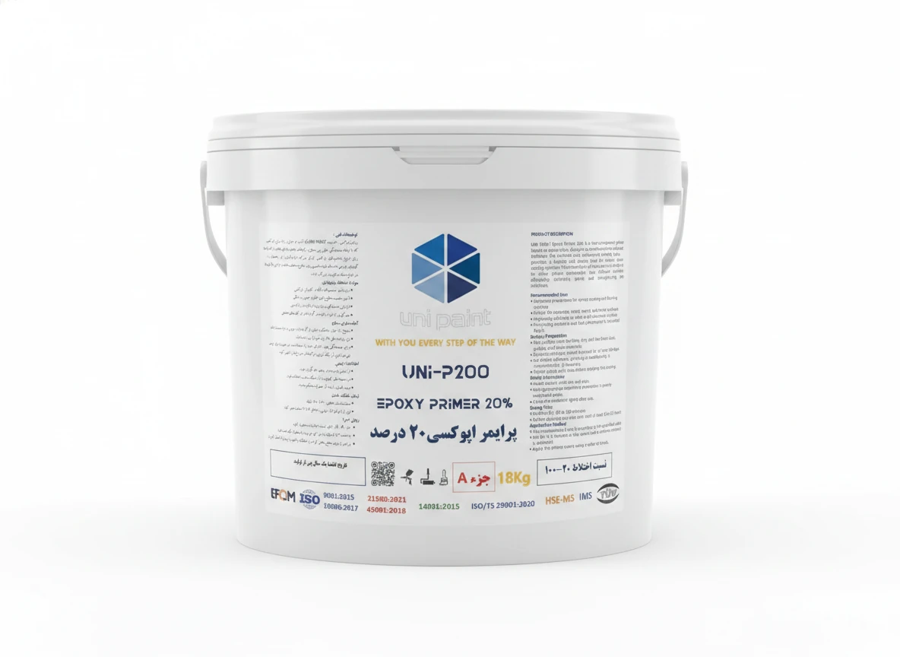
پرایمر مخصوص رنگ ها و کفپوش های اپوکسی
پرایمر مخصوص 20% UNI-P200
کاربرد : آماده‌سازی سطح بتن برای رنگ یا پوشش اپوکسی
⚠️ نکات اجرایی مهم
سطح باید تمیز، خشک و بدون چربی یا گردوغبار باشد
قبل از اختلاط باید دو جزء را دقیق مطابق نسبت ذکرشده وزن‌کشی کرده و با همزن برقی ترکیب کنید
پس از مخلوط کردن، زمان مصرف (Pot Life) حداکثر 30 تا 45 دقیقه در دمای °C 25 می باشد
✅ مزایا
افزایش چسبندگی پوشش اپوکسی به بتن
جلوگیری از حباب‌زایی در لایه نهایی
نفوذ عمیق در سطح متخلخل بتن
محافظت در برابر رطوبت و مواد شیمیایی
تسهیل تمیزکاری و آماده‌سازی سطح
ویژگی | توضیحات
نوع ترکیب | دو جزئی (بیس رزین اپوکسی + هاردنر پلی‌آمین)
فام | شفاف یا شیری روشن
نسبت اختلاط | 2:1 (50%) 3:1 (30%) 5:1 (20%)
ویسکوزیته در دمای °C25 | روانی بالا برای نفوذ در بتن
زمان خشک‌ شدن سطحی | حدود 4 تا 6 ساعت در دمای محیط °C25
زمان اعمال لایه بعدی | پس از 8 تا 12 ساعت
چگالی | g/cm³1.05 ~1.15
ضخامت پیشنهادی فیلم خشک | 75 تا 150 میکرون به‌صورت تک‌لایه
مقاومت چسبندگی به بتن | کمتر از 2/5 مگاپاسکال
درجه مقاومت شیمیایی | مقاوم در برابر نفت، روغن، مواد شوینده و رطوبت
نحوه اجرا: غلطک، قلم مو یا اسپری بدون هوا
صفحه 7

Slide 8
پرایمر مخصوص رنگ ها و کفپوش های اپوکسی
پرایمر مخصوص 30% UNI-P300
پرایمر مخصوص 50% UNI-P500
کاربرد : آماده‌سازی سطح بتن برای رنگ یا پوشش اپوکسی
⚠️ نکات اجرایی مهم
سطح باید تمیز، خشک و بدون چربی یا گردوغبار باشد
قبل از اختلاط باید دو جزء را دقیق مطابق نسبت ذکرشده وزن‌کشی کرده و با همزن برقی ترکیب کنید
پس از مخلوط کردن، زمان مصرف (Pot Life) حداکثر 30 تا 45 دقیقه در دمای °C 25 می باشد
✅ مزایا
افزایش چسبندگی پوشش اپوکسی به بتن
جلوگیری از حباب‌زایی در لایه نهایی
نفوذ عمیق در سطح متخلخل بتن
محافظت در برابر رطوبت و مواد شیمیایی
تسهیل تمیزکاری و آماده‌سازی سطح
ویژگی | توضیحات
نوع ترکیب | دو جزئی (بیس رزین اپوکسی + هاردنر پلی‌آمین)
فام | شفاف یا شیری روشن
نسبت اختلاط | 2:1 (50%) 3:1 (30%) 5:1 (20%)
ویسکوزیته در دمای °C25 | روانی بالا برای نفوذ در بتن
زمان خشک‌ شدن سطحی | حدود 4 تا 6 ساعت در دمای محیط °C25
زمان اعمال لایه بعدی | پس از 8 تا 12 ساعت
چگالی | g/cm³1.05 ~1.15
ضخامت پیشنهادی فیلم خشک | 75 تا 150 میکرون به‌صورت تک‌لایه
مقاومت چسبندگی به بتن | کمتر از 2/5 مگاپاسکال
درجه مقاومت شیمیایی | مقاوم در برابر نفت، روغن، مواد شوینده و رطوبت
نحوه اجرا: غلطک، قلم مو یا اسپری بدون هوا
صفحه 8

Slide 9
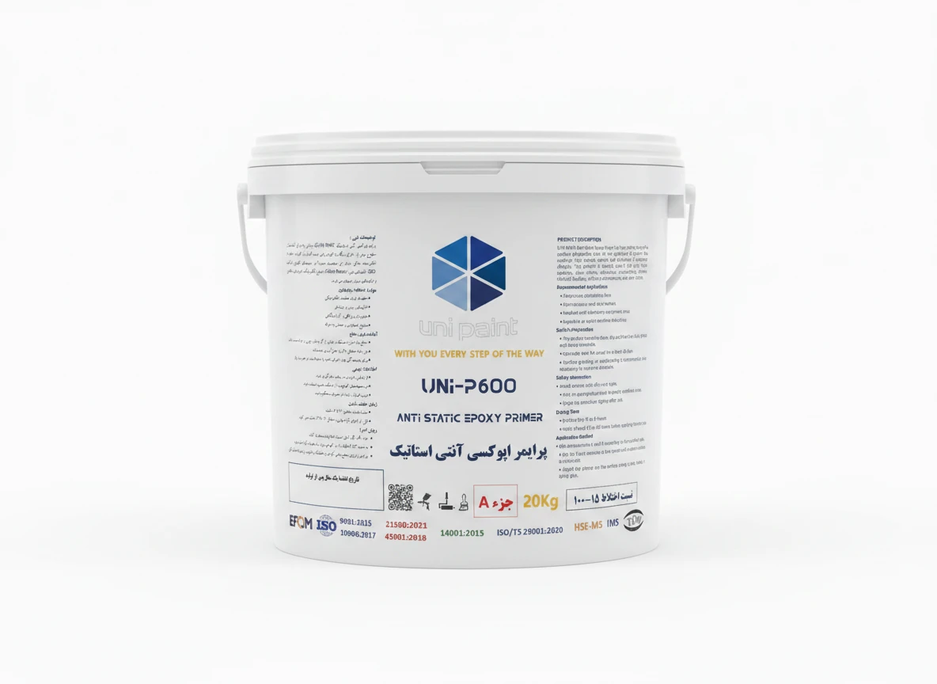
UNI-P600
پرایمر مخصوص کفپوش آنتی استاتیک
کاربرد اصلی: آماده‌سازی سطح بتن برای پوشش اپوکسی آنتی آستاتیک کف
⚠️ نکات اجرایی مهم
سطح باید تمیز، خشک و بدون چربی یا گردوغبار باشد
قبل از اختلاط باید دو جز را دقیق مطابق نسبت ذکرشده وزن‌کشی کرده و با همزن برقی ترکیب کنید
پس از مخلوط کردن، زمان مصرف (Pot Life) معمولاً 30 تا 45 دقیقه در دمای °C 25 است
✅ مزایا
افزایش چسبندگی پوشش اپوکسی به آنتی استاتیک رویه
جلوگیری از حباب‌زایی در لایه نهایی
ایجاد رسانایی و انتقال بار به نوار
نفوذ عمیق در سطح متخلخل بتن
محافظت در برابر رطوبت و مواد شیمیایی
تسهیل تمیزکاری و آماده‌سازی سطح
ویژگی | توضیحات
نوع ترکیب | دو جزئی (بیس رزین اپوکسی + هاردنر پلی‌آمین)
فام | مشکی
نسبت اختلاط | 6:1 (%15)
ویسکوزیته در دمای °C25 | روانی بالا برای نفوذ در بتن
زمان خشک‌ شدن سطحی | حدود 4 تا 6 ساعت در دمای محیط °C25
زمان اعمال لایه بعدی | پس از 8 تا 12 ساعت
چگالی | g/cm³1.05 ~1.15
ضخامت پیشنهادی فیلم خشک | 75 تا 150 میکرون به‌صورت تک‌لایه
مقاومت چسبندگی به اپوکسی زیر | کمتر از 2/5 مگاپاسکال
درجه مقاومت شیمیایی | مقاوم در برابر نفت، روغن، مواد شوینده و رطوبت
نحوه اجرا: غلطک، قلم مو یا اسپری بدون هوا
صفحه 9

Slide 10
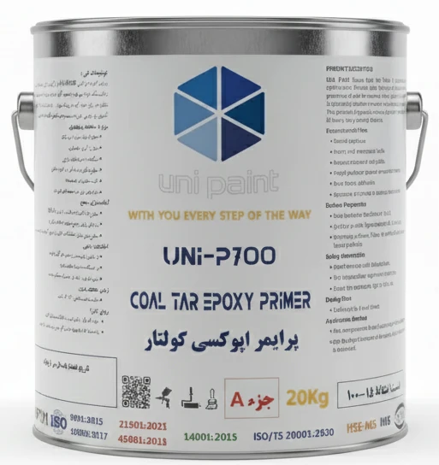
UNI-P700
پرایمر مخصوص اپوکسی کولتار
پرایمر کولتار اپوکسی از ترکیب رزین اپوکسی و هاردنر وقطران زغال‌سنگ تولید می‌شود ، وجود کولتار باعث ایجاد یک لایه ضخیم و بسیار مقاوم در برابر نفوذ آب و یون‌ها می‌شود ، این محصول معمولاً به عنوان لایه آستری یا پوشش میانی در سیستم‌های پوششی سنگین استفاده می‌شود.
⚠️ مزایا
مقاومت عالی در برابر آب، رطوبت و آب دریا
مقاومت شیمیایی مناسب
مقاومت بالا در برابر خاک و محیط‌های مدفون
چسبندگی بسیار خوب به فولاد و بتن
ضخامت‌پذیری بالا
✅ کاربردها
• خطوط لوله مدفون در خاک
• مخازن آب و فاضلاب
• اسکله‌ها و سازه‌های دریایی
• سطوح فلزی در تماس با رطوبت دائمی
• کف مخازن و حوضچه‌ها
• سازه‌های بتنی در محیط‌های خورنده
ویژگی | توضیحات
فام | مشکی / قهوه ای
نسبت اختلاط | 6:1 (%15)
ویسکوزیته در دمای °C25 | روانی بالا برای نفوذ در بتن
زمان خشک‌ شدن سطحی | حدود 2 تا 4 ساعت در دمای محیط °C25
زمان پخت کامل | 5 الی 7 روز
چگالی | g/cm³1.45 ~1.35
ضخامت پیشنهادی فیلم خشک | 150 تا 300 میکرون به‌صورت تک‌لایه
مقاومت حرارتی | حدود °C80 به صورت خشک
صفحه 10

Slide 11
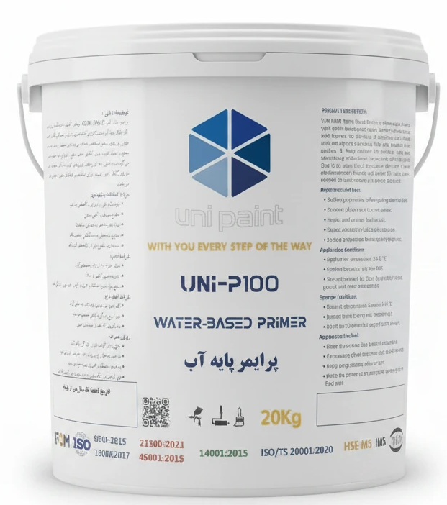
UNI-P100
پرایمر مخصوص پایه آب
این نوع پرایمر برای گچ، سیمان، بتن دیوار، آجر و سطوح قدیمی رنگ‌شده کاربرد دارد و هدف آن یکنواخت‌سازی جذب، افزایش چسبندگی و جلوگیری از پوسته شدن رنگ است.
⚠️ نکات اجرایی مهم
برای مکان‌های با رطوبت بالا یا چرب مناسب نیست
روی سطوح خیلی صیقلی باید قبل از اجرا سنباده سبک زده شود
برای کف یا سطوح در تماس مستقیم با آب پیشنهاد نمی‌شود
✅ مزایا
بدون بو و کاملاً سازگار با محیط زیست
جلوگیری از جذب بیش‌ازحد رنگ در گچ و سیمان
افزایش چسبندگی رنگ‌های آکریلیک و پلاستیک
جلوگیری از ترک‌خوردن و پوسته‌کردن رنگ
خشک شدن سریع
ویژگی | توضیحات
نوع ترکیب | تک جزئی اکریلیک امولسیونی (Acrylic Emulsion)
فام | سفید شیری - شفاف
پایه حلال | آب
ویسکوزیته در دمای °C25 | 4000 الی 6000 CP
زمان خشک‌ شدن سطحی | حدود 30 تا 60 دقیقه در دمای محیط °C25
زمان اعمال لایه بعدی | پس از 1 تا3 ساعت
چگالی | g/cm³1.25 ~1.35
ضخامت پیشنهادی فیلم خشک | 20 تا 45 میکرون به‌صورت تک‌لایه
مقاومت چسبندگی | بسیار عالی
مقاومت شیمیایی | مقاوم در برابر قارچ و کپک و شست شو
نحوه اجرا: غلطک، قلم مو یا اسپری حداکثر برابر 12% وزن با آب تمیز رقیق سازی گردد
صفحه 11

Slide 12
UNI-Z100
زینک ریچ اپوکسی (ضد زنگ)
پرایمر زینک ریچ یک پوشش ضدخوردگی پیشرفته و پایه حلال است که بر پایه رزین اپوکسی و غلظت بسیار بالایی از پودر روی (زینک) خالص طراحی شده است. این محصول با مکانیزم حفاظت کاتدی از سطح فلزات آهنی محافظت می کند. ذرات روی موجود در فیلم خشک شده، نسبت به آهن دارای پتانسیل الکتریکی منفی تر هستند و درمواجهه با رطوبت و الکترولیت، به عنوان آند عمل کرده و از خوردگی جلوگیری می کند.
این سیستم معمولا به عنوان پوشش در سیستم های دو یا چند لایه بر روی آستری فولاد استفاده میشود و با ایجاد چسبندگی عالی و سدی مستحکم، پایه ای بسیارعالی برای لایه های بعدی (میانی و نهایی) فراهم می آورد. مقاومت عالی در برابر آب، نمک ها و بسیاری از موادشیمیایی از دیگر ویژگی‌های برجسته این محصول می باشد.
کاربردهای صنعتی
مخازن ذخیره سازی: آب - نفت - مواد شیمیایی.
خطوط لوله: صنایع نفت، گاز و پتروشیمی زیرزمینی و سطحی - تجهیزات پالایشگاهی.
صنایع نیروگاهی و پایدار: سازه ها و دکل های انتقال نیرو - تابلوهای برق - تجهیزات - ژنراتورها.
پل ها و سازه های فلزی: پله های عابر پیاده - سازه های راه آهن و جاده ای - سازه های فولادی و ساختمانی.
صنایع دریایی و کشتی سازی: بدنه کشتی ها - مخازن قسمت های داخلی و خارجی شناورها - اسکله ها - سکوهای دریایی.
تأسیسات صنعتی: گاردریل ها - نرده های حفاظتی - انبارهای فلزی - چارچوب های - ماشین آلات.
نحوه اجرا: غلطک، قلم مو یا اسپری بدون هوا
صفحه 12

Slide 13
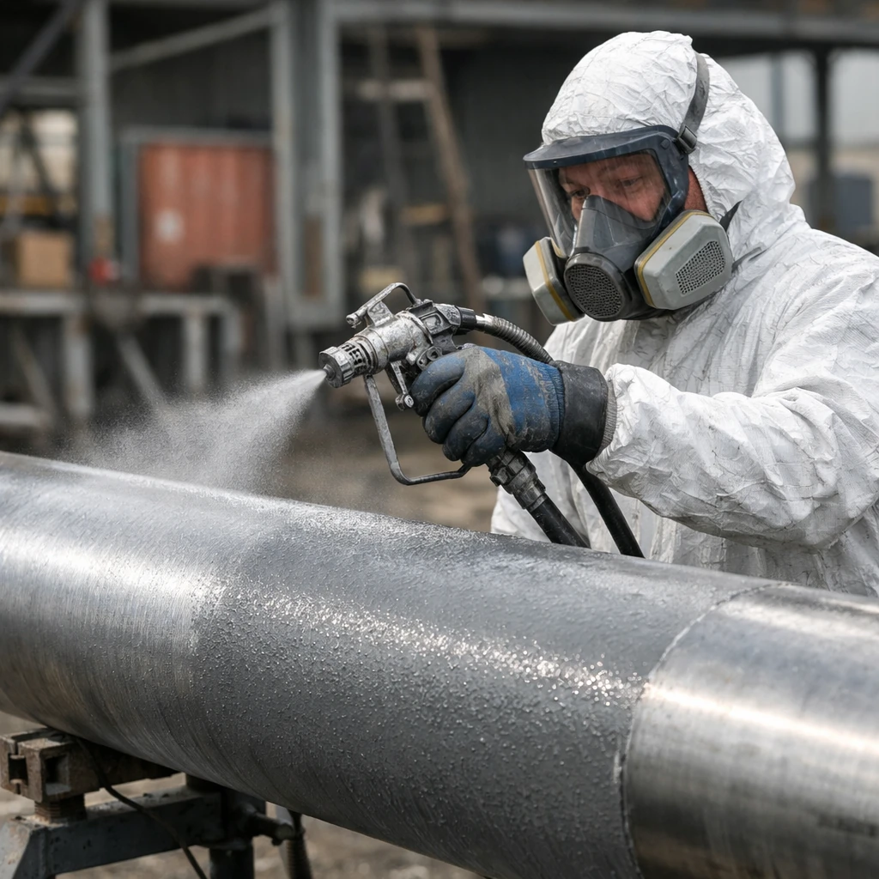
UNI-Z100
زینک ریچ اپوکسی (ضد زنگ)
⚠️ نکات اجرایی مهم
سطح باید عاری از هرگونه گردوغبار، گریس، روغن و آلودگی باشد
درجه آماده سازی باید حداقل 10 درجه سانتیگراد باشد
از اعمال رنگ در شرایط بارندگی ، وجود شبنم در سطح خودداری گردد
حداکثر رطوبت مجاز جهت اعمال %30 می‌باشد.
جهت سطوح رنگ شده قدیمی تمامی لایه‌های شکننده، پوسته شده و نامناسب باید به طور کامل با روش‌های مکانیکی حذف شوند. سطح باقی‌مانده باید سنباده زده، تمیز و عاری از آلودگی شود.
✅ مزایا
مقاومت بسیار بالا در برابر خوردگی
چسبندگی عالی به فلز (توسط لایه زینک و اپوکسی)
ایجاد حفاظت کاتدی (Galvanic Protection)
مقاوم در برابر شرایط جوی و صنعتی سخت
سازگار با انواع تاپ‌کوت‌ها (Epoxy, PU, Alkyd, etc)
مقاومت عالی در برابر نفت، سوخت و مواد شیمیایی ملایم
ویژگی | توضحیات
نوع رزین | اپوکسی دو جزئی با سخت‌کننده پلی‌آمید
فام | خاکستری تا نقره‌ای
نسبت اختلاط (A:B وزنی) | 100/30 قابل سفارشی سازی برحسب نیاز
درصد جامد حجمی | حدود 60 ± 3 %
وزن مخصوص مخلوط | حدود 2.4 ± 0.1 g/cm³
زمان کارپذیری (Pot Life در 25°C) | حدود 6 ساعت
زمان خشک در دمای 25°C | سطحی: 1 ساعت / عمقی: 6 ساعت
زمان قابل رویه‌گذاری | 6 تا 24 ساعت
ضخامت فیلم خشک پیشنهادی | 60–80 میکرون در هر لایه
درخشندگی (Gloss) | نیمه‌مات تا مات
مقاومت دما | تا ° C120 مداوم
در صورت درخواست مشتری به نسبت اختلاط 13 الی 60 درصد قابل تولید می باشد
صفحه 13

Slide 14
UNI-Z200
زینک فسفات اپوکسی (ضد زنگ)
پرایمر زینک فسفات اپوکسی (Epoxy Zinc Phosphate Primer) یکی از بهترین و پرکاربردترین پوشش‌های حفاظتی برای فلزات است. ترکیب رزین اپوکسی با پودر زینک فسفات، مقاومت فوق‌العاده‌ای در برابر خوردگی، مواد شیمیایی و سایش ایجاد می‌کند.
این سیستم معمولا به عنوان پوشش در سیستم های دو یا چند لایه بر روی آستری فولاد استفاده میشود و با ایجاد چسبندگی عالی و سدی مستحکم، پایه ای بسیارعالی برای لایه های بعدی (میانی و نهایی) فراهم می آورد. مقاومت عالی در برابر آب، نمک ها و بسیاری از موادشیمیایی از دیگر ویژگی‌ها ی برجسته این محصول می باشد.
کاربردهای صنعتی
مخازن ذخیره سازی: آب - نفت - مواد شیمیایی.
خطوط لوله: صنایع نفت، گاز و پتروشیمی زیرزمینی و سطحی- تجهیزات پالایشگاهی.
صنایع نیروگاهی و پایدار: سازه ها و دکل های انتقال نیرو - تابلوهای برق - تجهیزات - ژنراتورها.
پل ها و سازه های فلزی: پله های عابر پیاده - سازه های راه آهن و جاده ای - سازه های فولادی و ساختمانی.
صنایع دریایی و کشتی سازی: بدنه کشتی ها - مخازن قسمت های داخلی و خارجی شناورها - اسکله ها - سکوهای دریایی
تأسیسات صنعتی: گاردریل ها - نرده های حفاظتی - انبارهای فلزی - چارچوب ها - ماشین آلات.
آماده‌سازی سطح )حیاتی‌ترین مرحله( :سطح فلز باید با سندبلاست یا شات بلاست تا درجه Sa 2 (نزدیک به سفید) تمیز شود و عاری از هرگونه چربی، گرد و غبار، رطوبت و زنگ‌زدگی باشد. پروفایل سطح (Roughness) باید مناسب باشد (حدود 40-60 میکرون).
اختلاط دقیق: نسبت اختلاط رزین و هاردنر باید دقیقاً طبق دستورالعمل رعایت شود. عدم رعایت این نسبت باعث عدم پخت صحیح و کاهش کارایی می‌شود.
نحوه اجرا: غلطک، قلم مو یا اسپری بدون هوا
صفحه 14

Slide 15
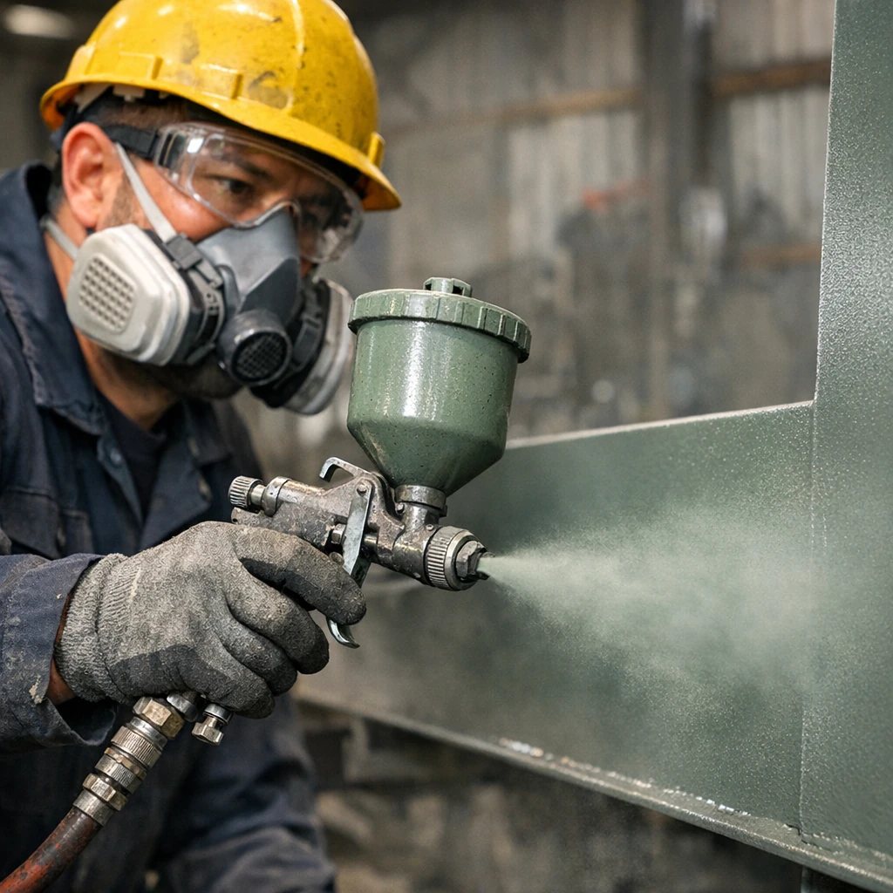
UNI-Z200
زینک فسفات اپوکسی (ضد زنگ)
⚠️ نکات اجرایی مهم
سطح باید عاری از هرگونه گردوغبار، گریس، روغن و آلودگی باشد
درجه آماده سازی باید حداقل 10 درجه سانتیگراد باشد
از اعمال رنگ در شرایط بارندگی ، وجود شبنم در سطح خود داری گردد
حداکثر رطوبت مجاز جهت اعمال %30 می‌باشد.
جهت سطوح رنگ شده قدیمی تمامی لایه‌های شکننده، پوسته شده و نامناسب باید به طور کامل با روش‌های مکانیکی حذف شوند. سطح باقی‌مانده باید سنباده زده، تمیز و عاری از آلودگی شود.
✅ مزایا
مقاومت بسیار بالا در برابر خوردگی
چسبندگی عالی به فلز (توسط لایه زینک و اپوکسی)
ایجاد حفاظت کاتدی (Galvanic Protection)
مقاوم در برابر شرایط جوی و صنعتی سخت
سازگار با انواع تاپ‌کوت‌ها (Epoxy, PU, Alkyd, etc)
مقاومت عالی در برابر نفت، سوخت و مواد شیمیایی ملایم
ویژگی | توضحیات
نوع رزین | اپوکسی دو جزئی با سخت‌کننده پلی‌آمید
فام | زرد – سبز تا خاکستری
نسبت اختلاط (A:B وزنی) | 100/30 قابل سفارشی سازی برحسب نیاز
درصد جامد حجمی | حدود 60 ± 3 %
وزن مخصوص مخلوط | حدود 2.4 ± 0.1 g/cm³
زمان کارپذیری (Pot Life در 25°C) | حدود 6 ساعت
زمان خشک در دمای 25°C | سطحی: 1 ساعت / عمقی: 6 ساعت
زمان قابل رویه‌گذاری | 8 تا 24 ساعت
ضخامت فیلم خشک پیشنهادی | 75–125 میکرون در هر لایه
درخشندگی (Gloss) | نیمه‌مات تا مات
مقاومت دما | تا ° C120 مداوم
در صورت درخواست مشتری به نسبت اختلاط 13 الی 60 درصد قابل تولید می باشد
صفحه 15

Slide 16
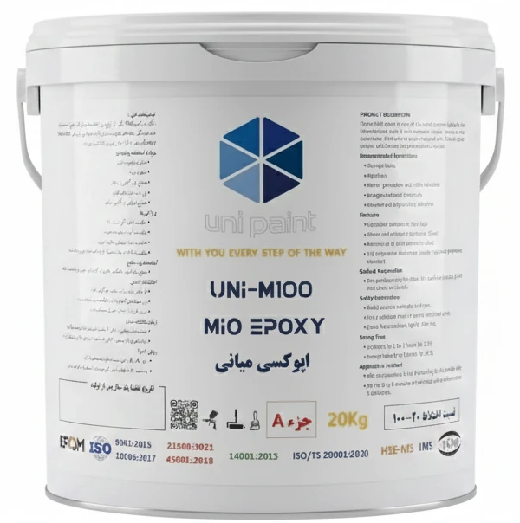
UNI-M100
اپوکسی MIO
در پوشش‌های صنعتی، رنگ اپوکسیMIO یکی از رایج‌ترین انتخاب‌ها برای لایه میانی سیستم‌های ضدخوردگی سازه‌های فلزی است. این لایه معمولا پس از پرایمر Zinc Rich Epoxy و پیش از لایه نهایی پلی‌یورتان اسپری می‌شود.
کاربردهای صنعتی
مخازن ذخیره سازی: آب - نفت - مواد شیمیایی.
خطوط لوله: صنایع نفت، گاز و پتروشیمی زیرزمینی و سطحی- تجهیزات پالایشگاهی.
صنایع نیروگاهی و پایدار: سازه ها و دکل های انتقال نیرو - تابلوهای برق - تجهیزات - ژنراتورها.
پل ها و سازه های فلزی: پله های عابر پیاده - سازه های راه آهن و جاده ای - سازه های فولادی و ساختمانی.
صنایع دریایی و کشتی سازی: بدنه کشتی ها - مخازن قسمت های داخلی و خارجی شناورها - اسکله ها - سکوهای دریایی
اختلاط دقیق: نسبت اختلاط رزین و هاردنر باید دقیقاً طبق دستورالعمل رعایت شود. عدم رعایت این نسبت باعث عدم پخت صحیح و کاهش کارایی می‌شود.
نحوه اجرا: غلطک، قلم مو یا اسپری بدون هوا
صفحه 16

Slide 17
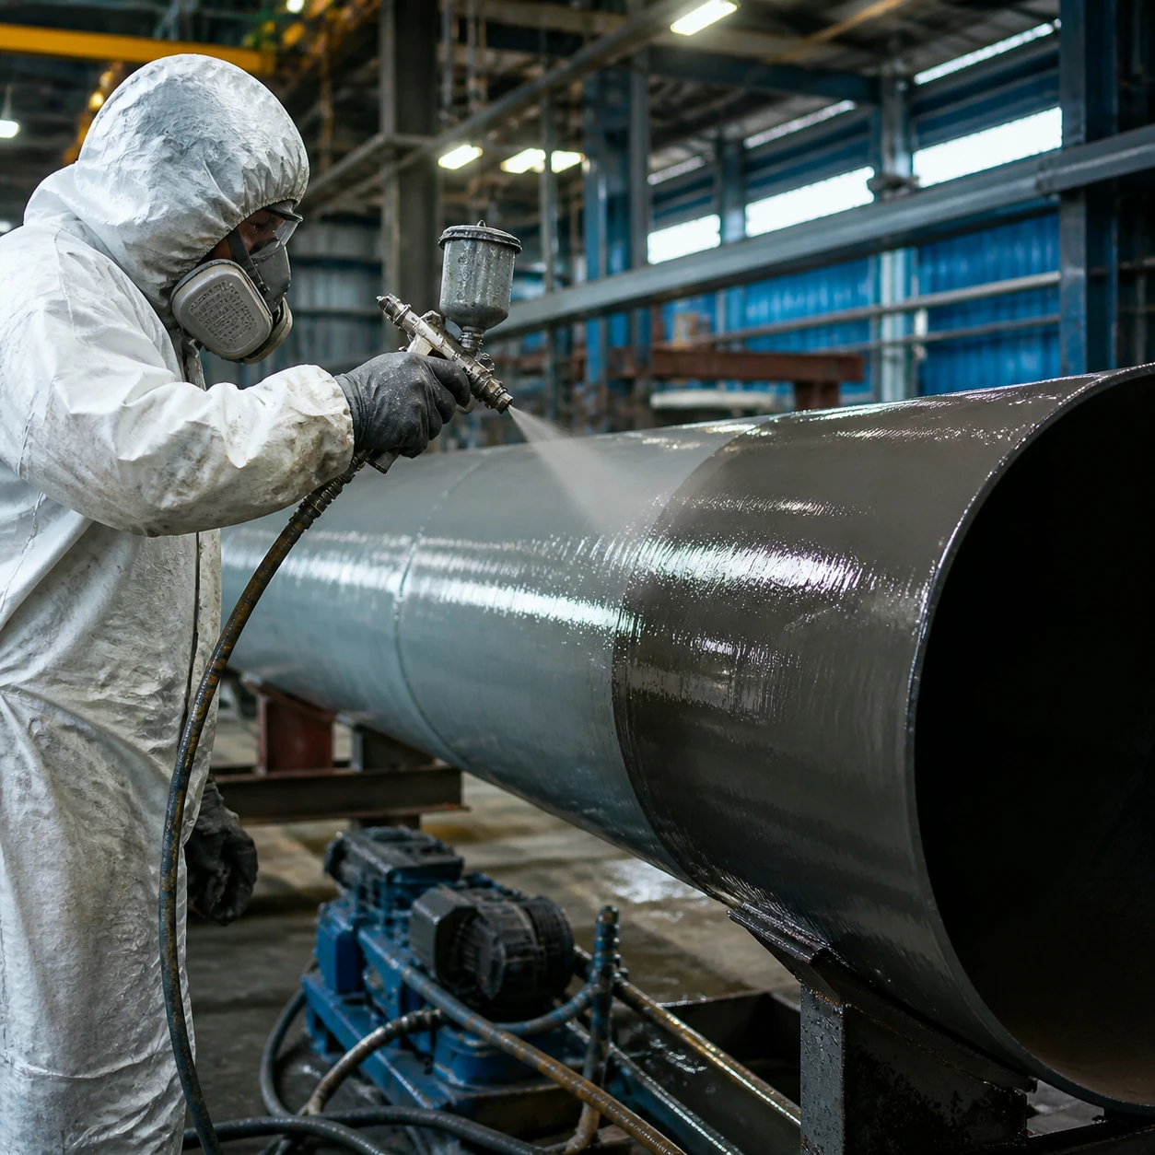
UNI-M100
اپوکسی MIO
⚠️ نکات اجرایی مهم
سطح باید عاری از هرگونه گردوغبار، گریس، روغن و آلودگی باشد
درجه آماده سازی باید حداقل 10 درجه سانتیگراد باشد
از اعمال رنگ در شرایط بارندگی ، وجود شبنم در سطح خود داری گردد
حداکثر رطوبت مجاز جهت اعمال %30 می‌باشد.
✅ مزایا
مقاومت خوردگی: بسیار بالا
مقاومت آب و رطوبت: خوب
مقاومت مواد شیمیایی ملایم: خوب
مقاومت UV:متوسط (معمولاً نیاز به تاپ‌کوت پلی‌یورتان دارد)
ویژگی | توضحیات
نوع رزین | اپوکسی دو جزئی با سخت‌کننده پلی‌آمید
فام | خاکستری
نسبت اختلاط (A:B وزنی) | 100/20 قابل سفارشی سازی برحسب نیاز
درصد جامد حجمی | حدود 5 ± 60 %
وزن مخصوص مخلوط | حدود 1.4 ± 1.6 g/cm³
زمان کارپذیری (Pot Life در 25°C) | حدود 6 ساعت
زمان خشک در دمای 25°C | سطحی: 1 ساعت
زمان جهت اجرای لایه بعدی | 6 تا 8 ساعت
ضخامت فیلم خشک پیشنهادی | 80–150 میکرون در هر لایه
در صورت درخواست مشتری به نسبت اختلاط 16 الی 30 درصد قابل تولید می باشد
صفحه 17

Slide 18
UNI-Z300
ضد زنگ الکیدی
ضد زنگ آلکیدی طوسی یک آستر محافظ فلز بر پایه رزین آلکید اصلاح‌شده و پیگمنت‌های ضدخوردگی مخصوص رنگ طوسی است. این محصول برای ایجاد چسبندگی بسیار خوب روی سطوح فلزی و محافظت در برابر رطوبت، زنگ‌زدگی و عوامل محیطی طراحی شده است و به‌عنوان لایه زیرکار حرفه‌ای برای رنگ‌های نهایی پایه روغنی و آلکیدی استفاده می‌شود.
✅ ویژگی‌ها
مقاومت عالی در برابر خوردگی و زنگ‌زدگی
ایجاد سطح یکنواخت و مناسب برای رنگ نهایی
چسبندگی بالا روی آهن و فولاد
اجرای آسان با انواع ابزار رنگ
مقاومت مناسب در برابر رطوبت و شرایط آب و هوایی معمول
رنگ طوسی با پوشش‌دهی قوی
✅ موارد مصرف
سازه‌های فلزی ساختمان
درب و پنجره فلزی
اسکلت‌های صنعتی و فلزی
لوله‌ها و تجهیزات کارخانه‌ها
شاسی و قطعات فلزی نیمه‌صنعتی
مخازن فلزی، سطوح تحت رطوبت معمول
مقدار رقیق‌سازی:
حدود 5 تا 10 درصد برای قلم‌مو
حداکثر تا 20٪ برای پیستوله
شرایط نگهداری
دمای 5 تا 35 درجه سانتی‌گراد
دور از نور مستقیم خورشید
نگهداری در ظروف اصلی دربسته
ماندگاری: حداکثر 1 سال در شرایط مناسب
نحوه اجرا: غلطک، قلم مو یا پیستوله
صفحه 18

Slide 19
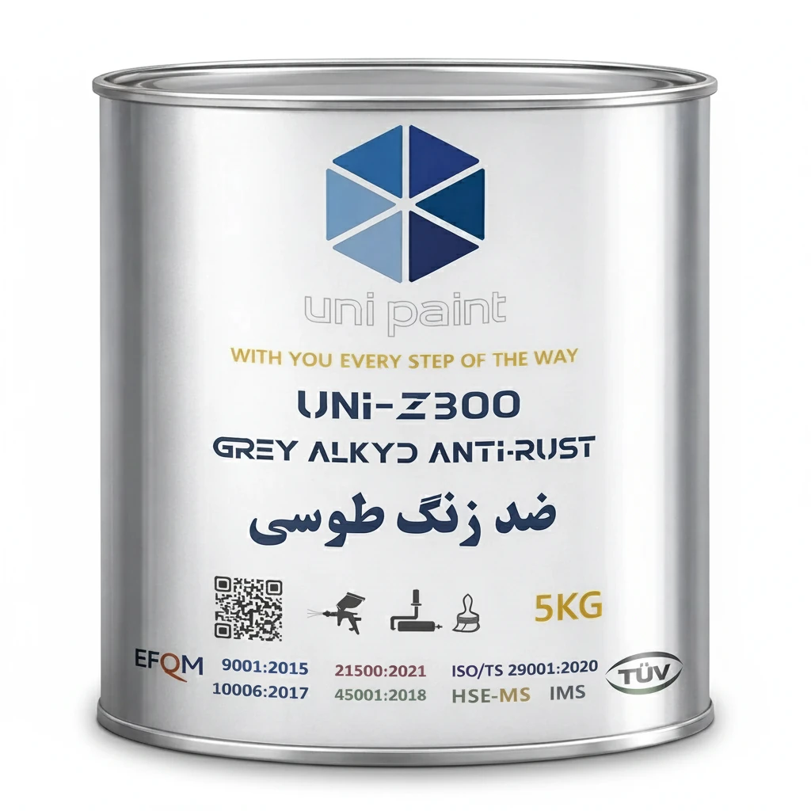
UNI-Z300
ضد زنگ الکیدی
ایمنی و بهداشت :
در محیط دارای تهویه مناسب استفاده شود
از تماس با چشم و پوست جلوگیری شود
از ماسک، دستکش و عینک ایمنی استفاده گردد
دور از گرمای مستقیم و جرقه نگهداری شود
دور از دسترس کودکان نگهداری شود
درب قوطی پس از استفاده محکم بسته شود
آماده‌سازی سطح قبل از اجرا:
سطح خشک، تمیز و عاری از گرد و خاک باشد
چربی و روغن‌زدایی انجام شود
زنگ‌زدگی با برس سیمی، سنباده یا ابزار مکانیکی حذف گردد
در صورت خوردگی شدید، تا فلز براق سطح آماده شود
گرد و غبار پس از سنباده‌زنی کاملاً برداشته شود
قبل از مصرف رنگ کاملاً هم زده شود
ویژگی | مشخصات
نوع رزین | Alkyd Modified Resin
فام | طوسی (Grey)
درصد جامد حجمی | حدود 50 ± 3٪
دانسیته | حدود 1.35 تا 1.45 g/cm³
پوشش تئوری | 8 تا 10 مترمربع برای هر لیتر (بسته به روش اجرا و زبری سطح)
ضخامت توصیه‌شده فیلم خشک | 40 تا 50 میکرون
رقیق‌کننده | تینر روغنی مناسب آلکید
براقیت | مات
خشک شدن سطحی | 1 الی 3 ساعت
خشک شدن کامل | 6 الی 12 ساعت
صفحه 19

Slide 20
UNI-S1000
لاک مخصوص روی سنگ نما
این لاک براساس پلی‌یورتان آلیفاتیک طراحی گردیده که یک پوشش محافظ شفاف، بسیار مقاوم و ضد UV است که برای افزایش دوام، زیبایی و پایداری سنگ‌های طبیعی در فضاهای خارجی طراحی شده است.
این محصول روی انواع سنگ‌های تراورتن، گرانیت، مرمر، مرمریت، سنگ آذرین، مصنوعی و آنتیک قابل استفاده بوده و علاوه بر افزایش مقاومت سطح، از تغییر رنگ ناشی از نور خورشید جلوگیری می‌کند.
کاربردهای پیشنهادی
سنگ نماهای ساختمانی (داخلی و خارجی)
نماهای تراورتن، مرمریت، گرانیت و سنگ‌های صیقلی
محوطه‌سازی، سنگ‌های کف فضای باز و حیاط
سنگ‌های دکوراتیو و آنتیک
مکان‌های در معرض باران، آفتاب شدید و آلودگی هوا
پوشش نهایی روی رزین‌های اپوکسی و پلی‌یورتان قبلی
✅ ویژگی‌ها
مقاومت بسیار بالا در برابر UV و جلوگیری از زردشدگی
مقاومت عالی در برابر رطوبت، باران اسیدی، آلودگی هوا و اشعه خورشید
چسبندگی قوی به اغلب سنگ‌های ساختمانی
مقاومت سایشی و شیمیایی بالا
جلوگیری از نفوذ آب و روغن به بافت سنگ
قابلیت شستشو و تمیزکاری
عدم پوسته‌شدن یا ورقه‌شدن
ویژگی | توضیحات
حالت فیزیکی | دوجزئی (لاک + سخت کننده)
نسبت اختلاط | 100/50
مقاومت دمایی | از 20- الی 90+ درجه سانتیگراد
زمان خشک سطحی | 1 الی 3 ساعت
زمان خشک نهایی | 12 الی 24 ساعت
زمان مناسب برای اجرای لایه بعد | 4 الی 12 ساعت
ضخامت لایه خشک پیشنهادی | 40 الی 70 میکرون
فام | شفاف بدون زردی
نحوه اجرا: غلطک، قلم مو یا اسپری بدون هوا
صفحه 20

Slide 21
UNI-S500
اپوکسی مخصوص پشت سنگ
اپوکسی مخصوص پشت سنگ یک رزین دو جزئی است که به‌طور اختصاصی برای افزایش مقاومت مکانیکی سنگ‌های طبیعی در پشت کار مورد استفاده قرار می‌گیرد. این اپوکسی با نفوذ مناسب به بافت سنگ باعث افزایش چسبندگی، جلوگیری از ترک‌خوردگی، کاهش ریزش سنگ در هنگام نصب و افزایش دوام سازه‌ای می‌شود.
کاربردهای پیشنهادی
تقویت پشت سنگ‌های طبیعی و اسلب‌ها
افزایش استحکام در برابر ضربه و تنش‌های نصب
یکسان‌سازی و تثبیت بافت متخلخل سنگ (ویژه تراورتن)
افزایش چسبندگی سنگ به ملات یا چسب کاشی
جلوگیری از شکست در حمل و نصب
مناسب برای اسلب‌برهای CNC و دستگاه UV
✅ ویژگی‌ها
چسبندگی بسیار بالا به انواع سنگ
ویسکوزیته مناسب برای نفوذ عمیق
خشک شدن کنترل‌شده بدون شره
مقاومت بالا در برابر رطوبت و مواد شیمیایی
امکان رنگ‌پذیری با پیگمنت برای همرنگ‌سازی
سازگار با شبکه فایبرگلاس برای تقویت مضاعف
ویژگی | توضیحات
حالت فیزیکی | دوجزئی (لاک + سخت کننده)
نسبت اختلاط | 100/50
مقاومت دمایی | تا 105+ درجه سانتیگراد
زمان خشک سطحی | 1 الی 3 ساعت
زمان خشک نهایی | 12 الی 24 ساعت
مقاومت فشاری | 70 الی 85 مگاپاسکال
ضخامت لایه خشک پیشنهادی | 40 الی 8میکرون
فام | شفاف /زرد روشن
نحوه اجرا: غلطک، قلم مو یا اسپری بدون هوا
صفحه 21

Slide 22
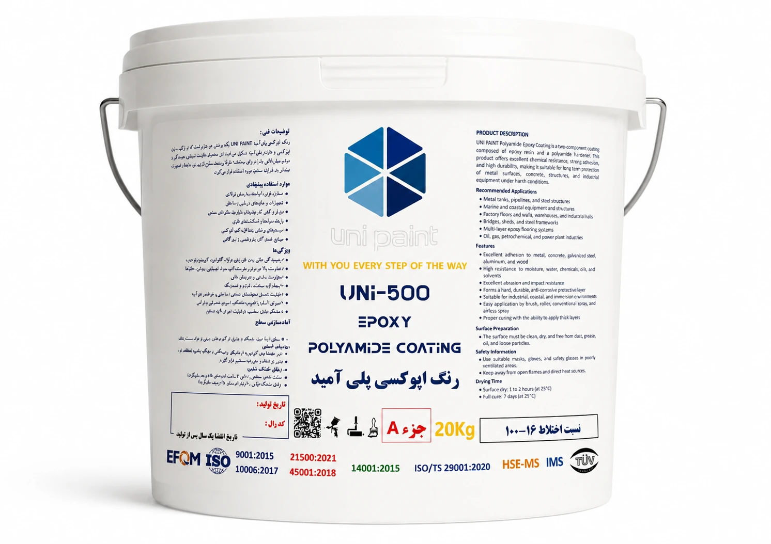
UNI-500
رنگ اپوکسی پلی آمید
رنگ اپوکسی پلی‌آمید یک پوشش دو جزئی است که از ترکیب رزین اپوکسی و هاردنر پلی‌آمید تشکیل می‌شود. این محصول مقاومت شیمیایی، چسبندگی و دوام بسیار بالایی دارد و برای محافظت طولانی‌مدت سطوح فلزی، بتن، سازه‌ها و تجهیزات صنعتی در شرایط سخت مورد استفاده قرار می‌گیرد.
⚠️ کاربردها
مخازن فلزی، لوله‌ها، سازه‌های فولادی
تجهیزات و سازه‌های دریایی و ساحلی
دیوار و کف کارخانجات، انبارها، سالن‌های صنعتی
پل‌ها، سوله‌ها و اسکلت‌های فلزی
سیستم‌های پوشش چندلایه کف اپوکسی
صنایع نفت، گاز، پتروشیمی و نیروگاهی
✅ویژگی‌ها
• چسبندگی عالی روی فلز، بتن، فولاد گالوانیزه، آلومینیوم و چوب
• مقاومت بالا در برابر رطوبت، آب، مواد شیمیایی، روغن، حلال‌ها
• مقاومت سایشی و ضربه‌ای عالی
• ایجاد لایه سخت، بادوام و ضدزنگ
• قابلیت تحمل محیط‌های صنعتی، ساحلی و غوطه‌ور در آب
• اجرای آسان با قلم‌مو، غلطک، اسپری معمولی و ایرلس
• خشک شدن مناسب و قابلیت اجرای لایه ضخیم
ویژگی | توضیحات
نسبت اختلاط | 16 درصد
فام | سفید / انتخاب براساس رال K7
وزن مخصوص | حدود 1.35 الی 1.50 g/cm³
زمان عمر مخلوط | حداکثر 30 دقیقه در°C25
ضخامت لایه خشک | 60 الی 110 میکرون
زمان خشک شدن سطحی | 1 الی 2 ساعت در°C25
زمان خشک نهایی | 7 روز در°C25
دمای اجرا | °C 5+ الی °C40+
نحوه اجرا: غلطک ، قلم مو ، پیستوله ، اسپری بدون هوا
صفحه 22

Slide 23
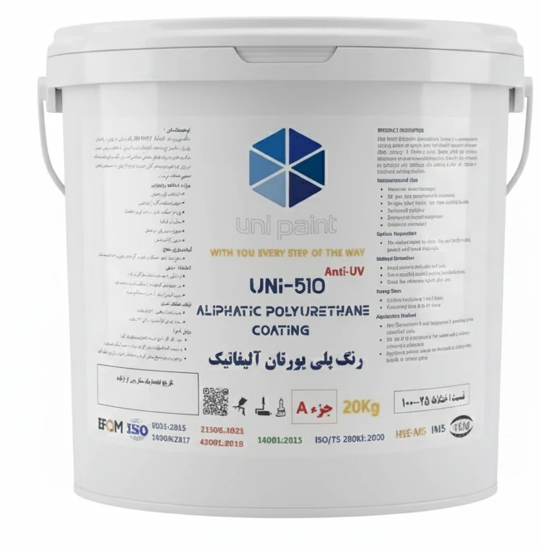
UNI-510
رنگ پلی یورتان آلیفاتیک ضد UV
رنگ پلی‌یورتان آلیفاتیک یک پوشش دو جزئی بر پایه رزین پلی‌ال و هاردنر ایزوسیانات آلیفاتیک است که پس از اختلاط، پوششی سخت، براق و مقاوم در برابر عوامل محیطی ایجاد می‌کند. این رنگ به دلیل مقاومت بالا در برابر نور خورشید و عدم گچی شدن به عنوان لایه نهایی در سیستم‌های پوششی صنعتی استفاده می‌شود.
⚠️ کاربردهای پشنهادی
سازه‌های فلزی صنعتی
تجهیزات نفت، گاز و پتروشیمی
پل‌ها و اسکلت فلزی و نمای فلزی ساختمان
مخازن و لوله‌ها
تجهیزات دریایی و ساحلی
ماشین‌آلات صنعتی
✅ویژگی‌ها
چسبندگی عالی روی فلز، بتن، فولاد گالوانیزه، آلومینیوم و چوب
مقاومت بالا در برابر رطوبت، آب، مواد شیمیایی، روغن، حلال‌ها
مقاومت سایشی و ضربه‌ای عالی
ایجاد لایه سخت، بادوام و ضدزنگ
قابلیت تحمل محیط‌های صنعتی، ساحلی و غوطه‌ور در آب
اجرای آسان با قلم‌مو، غلطک، اسپری معمولی و ایرلس
خشک شدن مناسب و قابلیت اجرای لایه ضخیم
ویژگی | توضیحات
نسبت اختلاط | 25 – 40 - 50 درصد
فام | سفید / انتخاب براساس رال K7
وزن مخصوص | حدود 0.6الی 1.20 g/cm³
زمان عمر مخلوط | حداکثر 1 ساعت در°C25
ضخامت لایه خشک | 40 الی 80 میکرون
پوشش دهی تئوری | 6 الی 8 مترمربع در هرکیلوگرم
زمان خشک شدن سطحی | 3 الی 5 ساعت در°C25
زمان بین لایه ها | 8 الی 20 ساعت در°C25
دمای اجرا | °C 10+ الی °C40+
نحوه اجرا: غلطک ، قلم مو ، پیستوله ، اسپری بدون هوا
صفحه 23

Slide 24
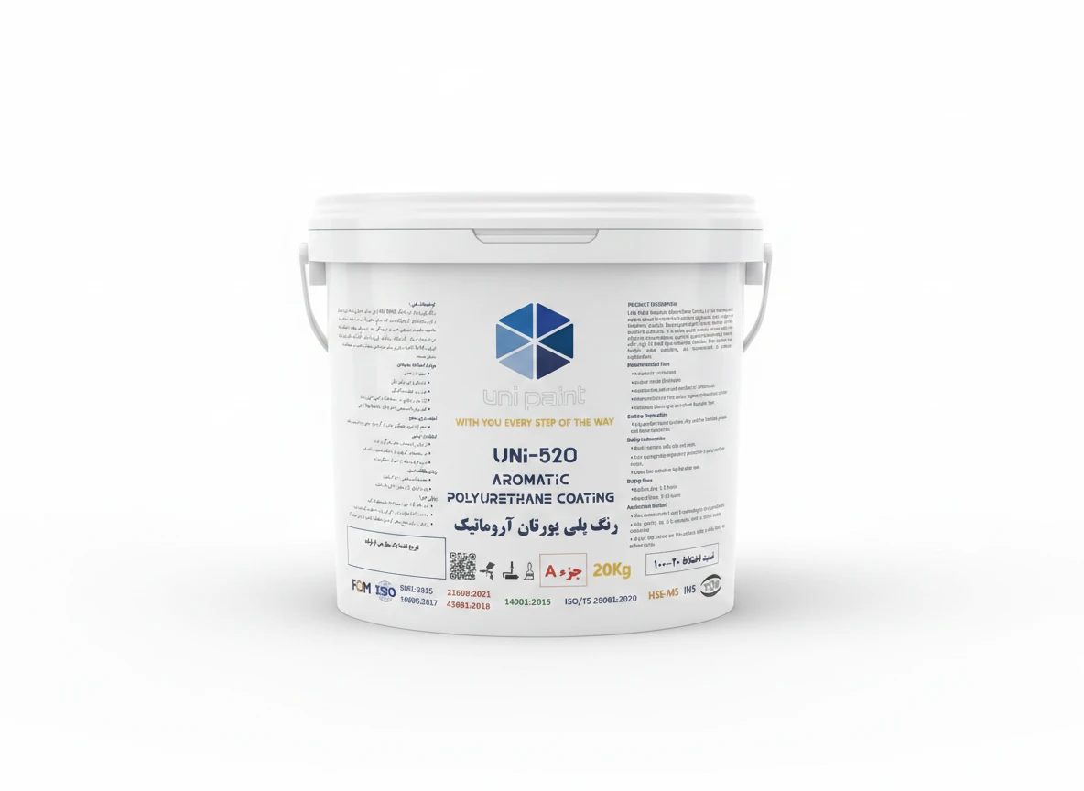
UNI-520
رنگ پلی یورتان آروماتیک
رنگ پلی‌یورتان آروماتیک نوعی پوشش دوجزئی (دوکُمپوننت) بر پایه پلی‌اُل و ایزوسیانات‌های آروماتیک است که به دلیل سختی بالا، سرعت خشک شدن مناسب، مقاومت شیمیایی خوب و چسبندگی قوی، در صنایع مختلف استفاده می‌شود،پوشش‌های آروماتیک برخلاف پلی‌یورتان‌های آلیفاتیک، مقاومت نوری و UV بالا ندارند (زردشدگی در برابر آفتاب). بنابراین بیشتر سنباده‌خور، سخت و مناسب در محیط‌های داخلی هستند.
⚠️ کاربردهای پیشنهادی
تجهیزات صنعتی
سازه‌های فلزی داخل سالن
خودرو و قطعات مکانیکی
لایه میانی یا نهایی در سیستم‌های اپوکسی – پلی‌یورتان
کف‌پوش‌های صنعتی به عنوان لایه Top-Sealer داخلی
✅ویژگی‌ها
•مقاومت سایشی بسیار بالا قابلیت سنباده‌خوری و پولیش‌پذیری
• چسبندگی عالی
• سختی سطحی بالا
• زمان خشک شدن مناسب
• مقاومت شیمیایی خوب
• پایداری مناسب در محیط‌های داخلی
• قیمت اقتصادی‌تر نسبت به انواع آلیفاتیک
ویژگی | توضیحات
نسبت اختلاط | 18 – 20 - 25 درصد
فام | سفید / انتخاب براساس رال K7
وزن مخصوص | حدود 01.2الی 1.35 g/cm³
زمان عمر مخلوط | حداکثر 15 دقیقه در°C25
ضخامت لایه خشک | 200 الی 600 میکرون
پوشش دهی تئوری | 4 الی 6 مترمربع در هرکیلوگرم
زمان خشک شدن سطحی | 1 الی 3 ساعت در°C25
زمان بین لایه ها | 6 الی 18 ساعت در°C25
دمای اجرا | °C 15+ الی °C40+
نحوه اجرا: غلطک ، قلم مو ، پیستوله ، اسپری بدون هوا
صفحه 24

Slide 25
UNI-600
رنگ روغنی (مات / براق)
رنگ روغنی ساختمانی یک پوشش تزئینی و محافظ است که بر پایه رزین آلکید اصلاح‌شده تولید می‌شود و برای سطوح فلزی، گچی، چوبی و سیمانی داخلی و خارجی ساختمان کاربرد دارد. این رنگ پس از خشک شدن، فیلمی سخت، براق و قابل شستشو ایجاد می‌کند.
⚠️ کاربردهای پیشنهادی
دیوارهای داخلی و خارجی
درب و پنجره‌های چوبی
نرده و سازه‌های فلزی
چارچوب‌ها، قرنیزها
مناسب برای استفاده در منازل، ادارات، انبارها
✅ ویژگی‌ها
رنگ: سفید – سفارش سازی براساس رال K7
براقیت: براق، نیمه‌براق، مات
حلال: تینر روغنی - نفتا
مقاومت در برابر شستشو: خوب
مقاومت در برابر UV :متوسط
چسبندگی: عالی بر روی چوب، گچ، فلز آماده‌سازی‌شده
ویژگی‌ها | توضیحات
وزن مخصوص | حدود 1.2~1.4 g/cm³
زمان خشک شدن سطحی | 4–6 ساعت در 25°C
زمان خشک شدن عمقی | 16–24 ساعت
زمان لازم برای اعمال لایه بعدی | 18 – الی 24 ساعت
پوشش‌دهی | 8–10متر مربع برای هر لیتر (بسته به سطح)
گرانروی | 70–90 KU در 25°C
دمای محیط اجرا | 10–35°C
رطوبت نسبی | حداکثر 60%
نحوه اجرا: غلطک، قلم مو یا پیستوله
صفحه 25

Slide 26
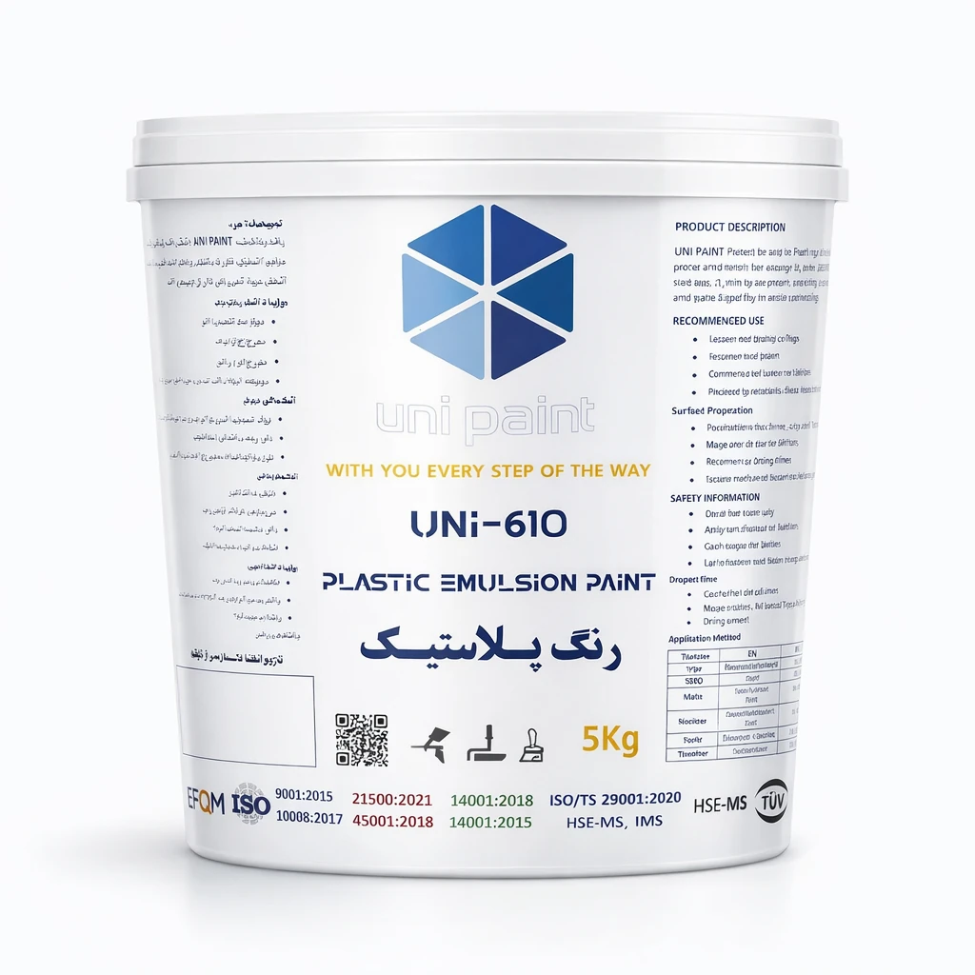
UNI-610
رنگ پلاستیک
رنگ نیمه پلاستیک ساختمانی یک رنگ پایه‌آب است که برای سطوح داخلی منازل و فضاهای تجاری طراحی شده است. این رنگ پوشش یکنواخت، کاربرد آسان و دوام خوبی برای دیوارها و سقف‌ها فراهم می‌کند.
⚠️ کاربردهای پیشنهادی
سطوح داخلی ساختمان
بر روی گچ برگ ها – سطوح سیمانی
مناسب برای استفاده در منازل، ادارات، تجاری ها
✅ ویژگی‌ها
رنگ: سفید – سفارش سازی براساس رال K7
براقیت: مات
حلال: آب تمیز
مقاومت در برابر شستشو: کم
مقاومت در برابر UV : ضعیف
چسبندگی: عالی بر روی گچ، سطوح بتنی و سیمانی
ویژگی‌ها | توضیحات
وزن مخصوص | حدود 1.2~1.4 g/cm³
زمان خشک شدن سطحی | 30 الی 60 دقیقه در°C25
زمان خشک شدن عمقی | 18 ساعت
زمان لازم برای اعمال لایه بعدی | 2 الی 4 ساعت
پوشش‌دهی | 6–8 متر مربع برای هر لیتر (بسته به سطح)
گرانروی | 70–90 KU در °C25
دمای محیط اجرا | 10–35 درجه سانتیگراد
رطوبت نسبی | حداکثر 60%
نحوه اجرا: غلطک، قلم مو یا پیستوله
صفحه 26

Slide 27
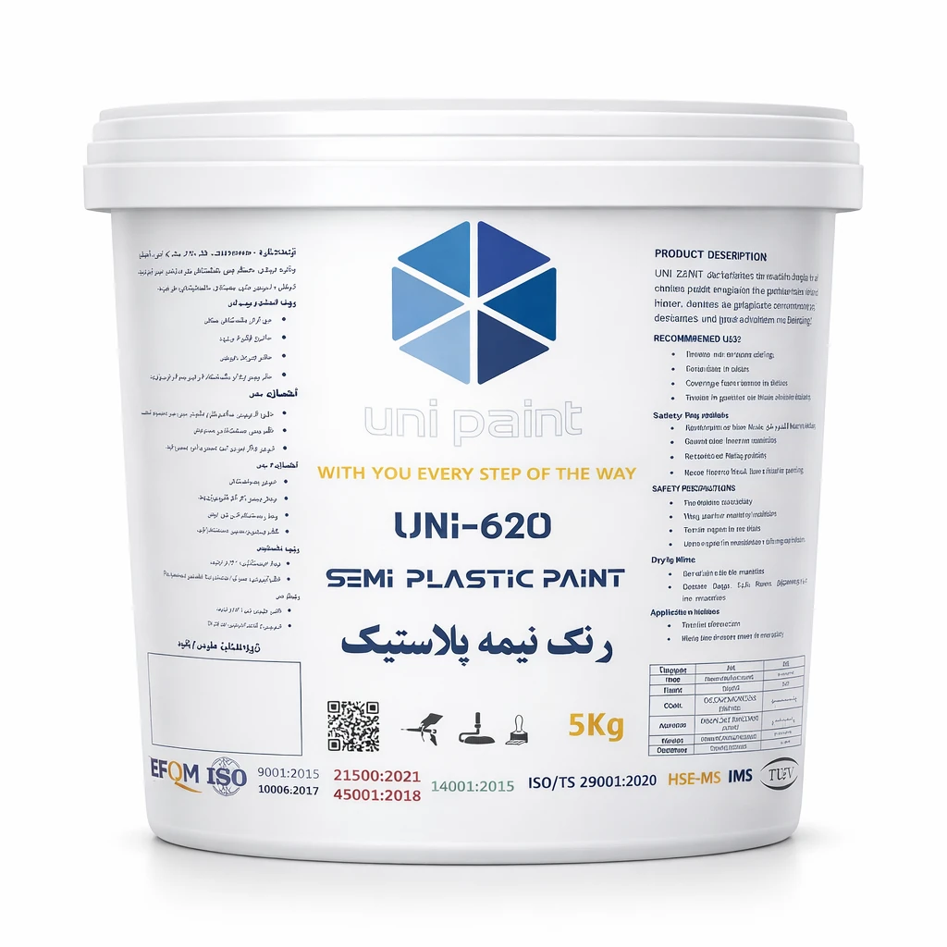
UNI-620
رنگ نیمه پلاستیک
رنگ نیمه پلاستیک ساختمانی یک رنگ پایه‌آب است که برای سطوح داخلی منازل و فضاهای تجاری طراحی شده است. این رنگ پوشش یکنواخت، کاربرد آسان و دوام خوبی برای دیوارها و سقف‌ها فراهم می‌کند.
⚠️ کاربردهای پیشنهادی
سطوح داخلی ساختمان
بر روی گچ برگ ها – سطوح سیمانی
مناسب برای استفاده در منازل، ادارات، تجاری ها
✅ ویژگی‌ها
رنگ: سفید – سفارش سازی براساس رال K7
براقیت: مات
حلال: آب تمیز
مقاومت در برابر شستشو: کم
مقاومت در برابر UV : ضعیف
چسبندگی: عالی بر روی گچ، سطوح بتنی و سیمانی
ویژگی‌ها | توضیحات
وزن مخصوص | حدود 1.2~1.4 g/cm³
زمان خشک شدن سطحی | 30 الی 60 دقیقه در°C25
زمان خشک شدن عمقی | 18 ساعت
زمان لازم برای اعمال لایه بعدی | 2 الی 4 ساعت
پوشش‌دهی | 6–8 متر مربع برای هر لیتر (بسته به سطح)
گرانروی | 70–90 KU در °C25
دمای محیط اجرا | 10–35 درجه سانتیگراد
رطوبت نسبی | حداکثر 60%
نحوه اجرا: غلطک، قلم مو یا پیستوله
صفحه 27

Slide 28
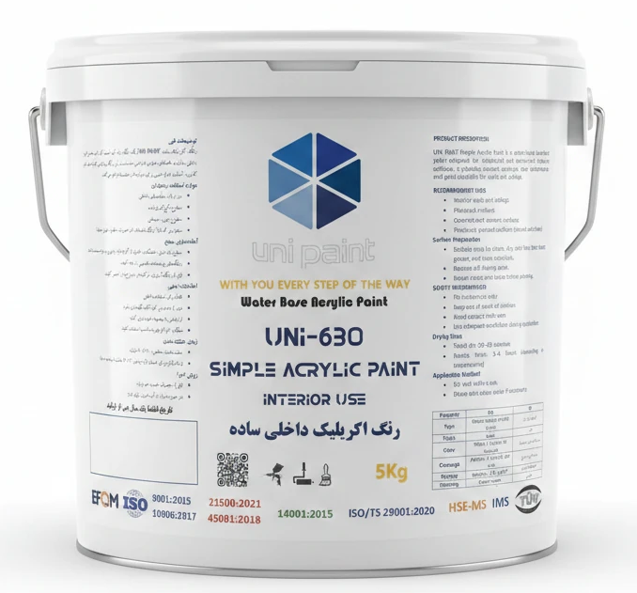
UNI-630
رنگ اکریلیک داخلی ساده (براق – مات)
رنگ اکریلیک ساده مخصوص داخل ساختمان یک رنگ پایه‌آب است که برای سطوح داخلی منازل و فضاهای تجاری طراحی شده است. این رنگ پوشش یکنواخت، کاربرد آسان و دوام خوبی برای دیوارها و سقف‌ها فراهم می‌کند.
⚠️ کاربردهای پیشنهادی
دیوار و سقف داخل ساختمان
سطوح گچی و سیمانی و بتن و آجر
سطوح رنگ شده قدیمی
مناسب برای منازل، ادارات، مدارس وبیمارستان‌ها
ویژگی‌ها
رنگ: سفید – سفارش سازی براساس رال K7
براقیت: مات - براق
حلال: آب تمیز
مقاومت در برابر شستشو: خوب
مقاومت در برابر UV : متوسط
چسبندگی: عالی بر روی گچ، سطوح بتنی و سیمانی
ویژگی‌ها | توضیحات
وزن مخصوص | حدود 1.5~1.2 g/cm³
رنگ | سفید / براساس رال K7
زمان خشک شدن سطحی | 30 الی 60 دقیقه در°C25
زمان خشک شدن عمقی | 6 ساعت
زمان لازم برای اعمال لایه بعدی | 2 الی 3 ساعت
پوشش‌دهی | 6–8 متر مربع برای هر لیتر (بسته به سطح)
گرانروی | 100–110 KU در °C25
دمای محیط اجرا | 10–35 درجه سانتیگراد
رطوبت نسبی | حداکثر 70%
نحوه اجرا: غلطک، قلم مو یا پیستوله
صفحه 28

Slide 29
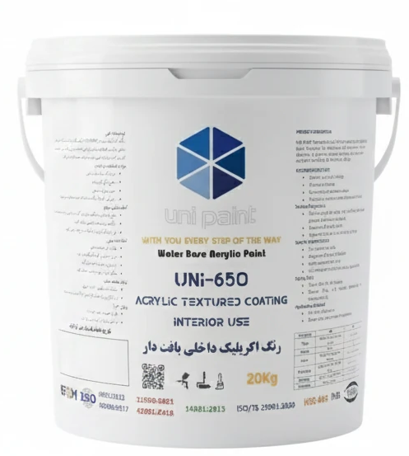
UNI-650
رنگ اکریلیک داخلی بافت دار
رنگ اکریلیک بافت دار مخصوص داخل ساختمان یک رنگ پایه‌آب است که برای سطوح داخلی منازل و فضاهای تجاری طراحی شده است. این رنگ پوشش یکنواخت، کاربرد آسان و دوام خوبی برای دیوارها و سقف‌ها فراهم می‌کند.
⚠️ کاربردهای پیشنهادی
دیوار و سقف داخل ساختمان
سطوح گچی و سیمانی و بتن و آجر
سطوح رنگ شده قدیمی
مناسب برای منازل، ادارات، مدارس وبیمارستان‌ها
✅ ویژگی‌ها
رنگ: سفید – سفارش سازی براساس رال K7
براقیت: مات
حلال: آب تمیز
مقاومت در برابر شستشو: خوب
مقاومت در برابر UV : متوسط
چسبندگی: عالی بر روی گچ، سطوح بتنی و سیمانی
ویژگی‌ها | توضیحات
وزن مخصوص | حدود 1.5~1.6 g/cm³
زمان خشک شدن سطحی | 30 الی 60 دقیقه در°C25
زمان خشک شدن عمقی | 6 ساعت
زمان لازم برای اعمال لایه بعدی | 2 الی 3 ساعت
پوشش‌دهی | 2 الی 3 متر مربع برای هر کیلوگرم (بسته به سطح)
گرانروی | 80–110 KU در °C25
دمای محیط اجرا | 10–35 درجه سانتیگراد
رطوبت نسبی | حداکثر 70%
نحوه اجرا: غلطک، قلم مو
صفحه 29

Slide 30
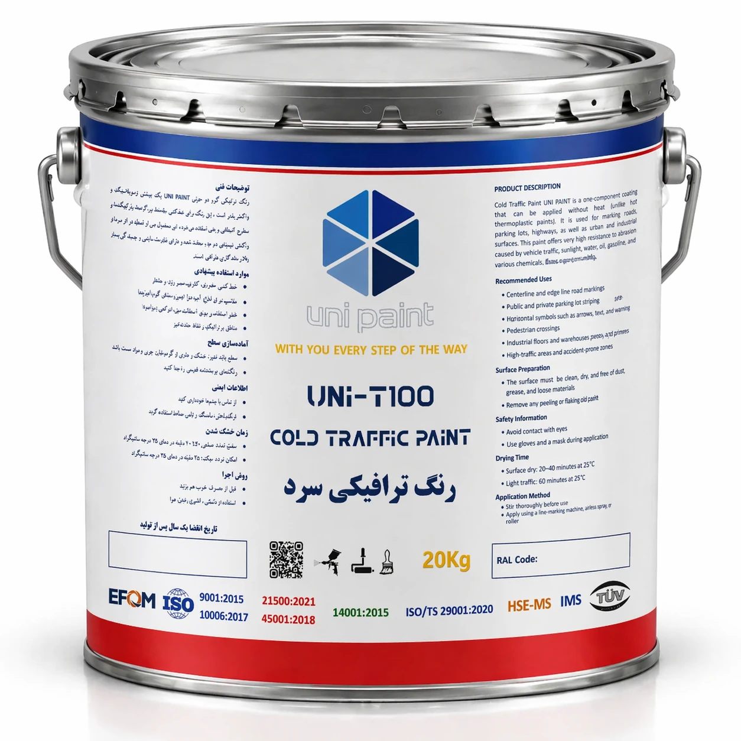
UNI-T100
رنگ ترافیکی سرد
رنگ ترافیکی سرد نوعی پوشش تک جزئی است که بدون نیاز به حرارت (برخلاف رنگ‌های گرم ترموپلاستیک) اجرا می‌شود و برای خط‌کشی معابر، پارکینگ‌ها، بزرگراه‌ها، سطوح شهری و صنعتی استفاده می‌شود و مقاومت بسیار بالایی در برابر سایش ناشی از عبور خودرو، نور خورشید، آب، روغن، بنزین و مواد شیمیایی دارد.
⚠️ کاربردهای پیشنهادی
خط‌کشی محوری و کناری خیابان‌ها
خط‌کشی پارکینگ عمومی و خصوصی
علائم افقی مثل فلش، نوشته، هشدار
خطوط عابر پیاده
سطوح صنعتی و انبارها
مناطق پرترافیک و نقاط حادثه‌خیز
✅ویژگی‌ها
اجرای سریع و بدون نیاز به دستگاه‌های حرارتی
دوام بالا ۱۲ تا ۳۶ ماه بسته به ترافیک
مقاومت بالا در برابر ترک‌خوردگی
خشک شدن سریع
چسبندگی قوی به آسفالت و بتن
امکان استفاده از دانه‌های شیشه‌ای برای بازتاب نور
ویژگی | توضیحات
رنگ | سفید / انتخاب براساس رال K7
وزن مخصوص | حدود 1.50 الی 1.80 g/cm³
ویسکوزیته | 3000 الی 4000 در °C25
ضخامت لایه خشک | 450 تا 850 میکرون
پوشش دهی تئوری | بسته به نوع بافت و سطح زیرین
زمان خشک شدن سطحی | 8 الی 12 دقیقه در°C25
امکان تردد سبک | 20 دقیقه در°C25
دمای اجرا | °C 5+ الی °C35+
نحوه اجرا: غلطک ، ماشینی ، اسپری بدون هوا
صفحه 30

Slide 31
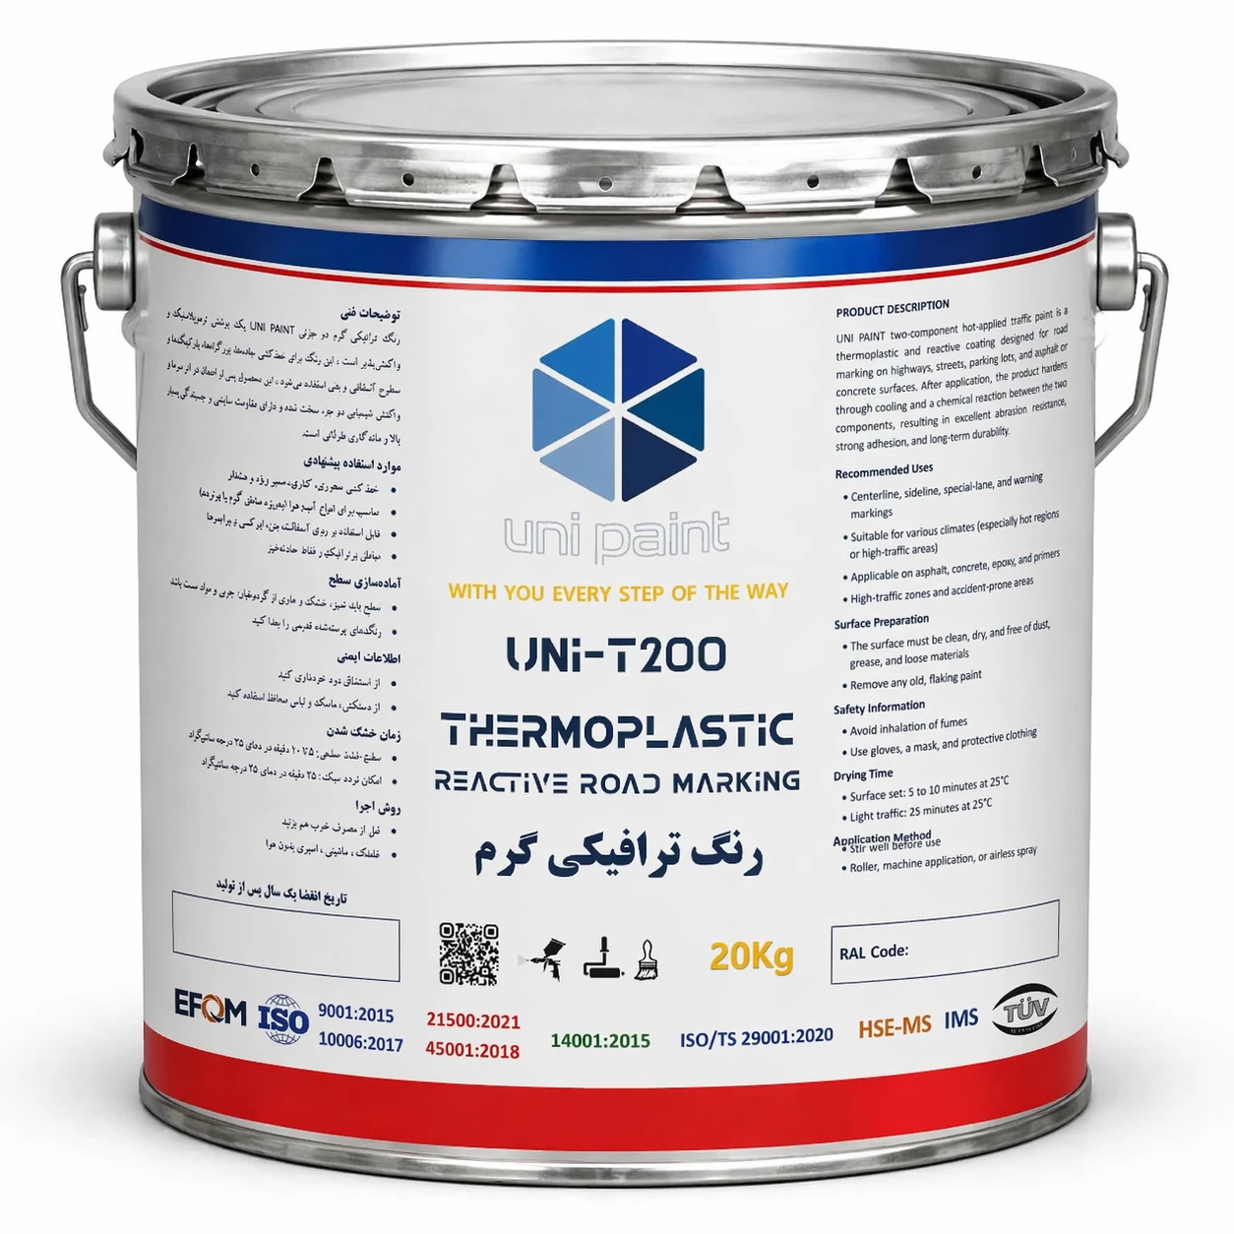
UNI-T200
رنگ ترافیکی گرم دوجزئی
رنگ ترافیکی گرم دو جزئی، یک پوشش ترموپلاستیک و واکنش‌پذیر است ، این رنگ برای خط‌کشی جاده‌ها، بزرگراه‌ها، پارکینگ‌ها و سطوح آسفالتی و بتنی استفاده می‌شود.این محصول پس از اعمال در اثر سرما و واکنش شیمیایی دو جزء سخت شده و دارای مقاومت سایشی و چسبندگی بسیار بالا و ماندگاری طولانی سال است.
⚠️ کاربردهای پیشنهادی
خط‌کشی محوری، کناری، مسیر ویژه و هشدار
مناسب برای انواع آب‌وهوا (به‌ویژه مناطق گرم یا پرتردد)
قابل استفاده بر روی آسفالت، بتن، اپوکسی و پرایمرها
مناطق پرترافیک و نقاط حادثه‌خیز
✅ویژگی‌ها
مناسب برای اعمال با دستگاه‌های Hot-Melt 2K
مقاومت در برابر UV : عالی
مقاومت شیمیایی: مقاوم در برابر روغن، سوخت، نمک، ضدیخ
ویژگی | توضیحات
ظاهر | پودر / گرانول
رنگ | سفید / انتخاب براساس رال K7
وزن مخصوص | حدود 1.90 الی 2.10 g/cm³
ویسکوزیته | 2000 الی 3000 در °C25
ضخامت لایه خشک | 2 الی 3 میلیمتر
پوشش دهی تئوری | بسته به نوع بافت و سطح زیرین
زمان خشک شدن سطحی | 5 الی 10 دقیقه در°C25
امکان تردد سبک | 25 دقیقه در°C25
دمای اجرا | °C 5- الی °C45+
نحوه اجرا: غلطک ، ماشینی ، اسپری بدون هوا
صفحه 31

Slide 32
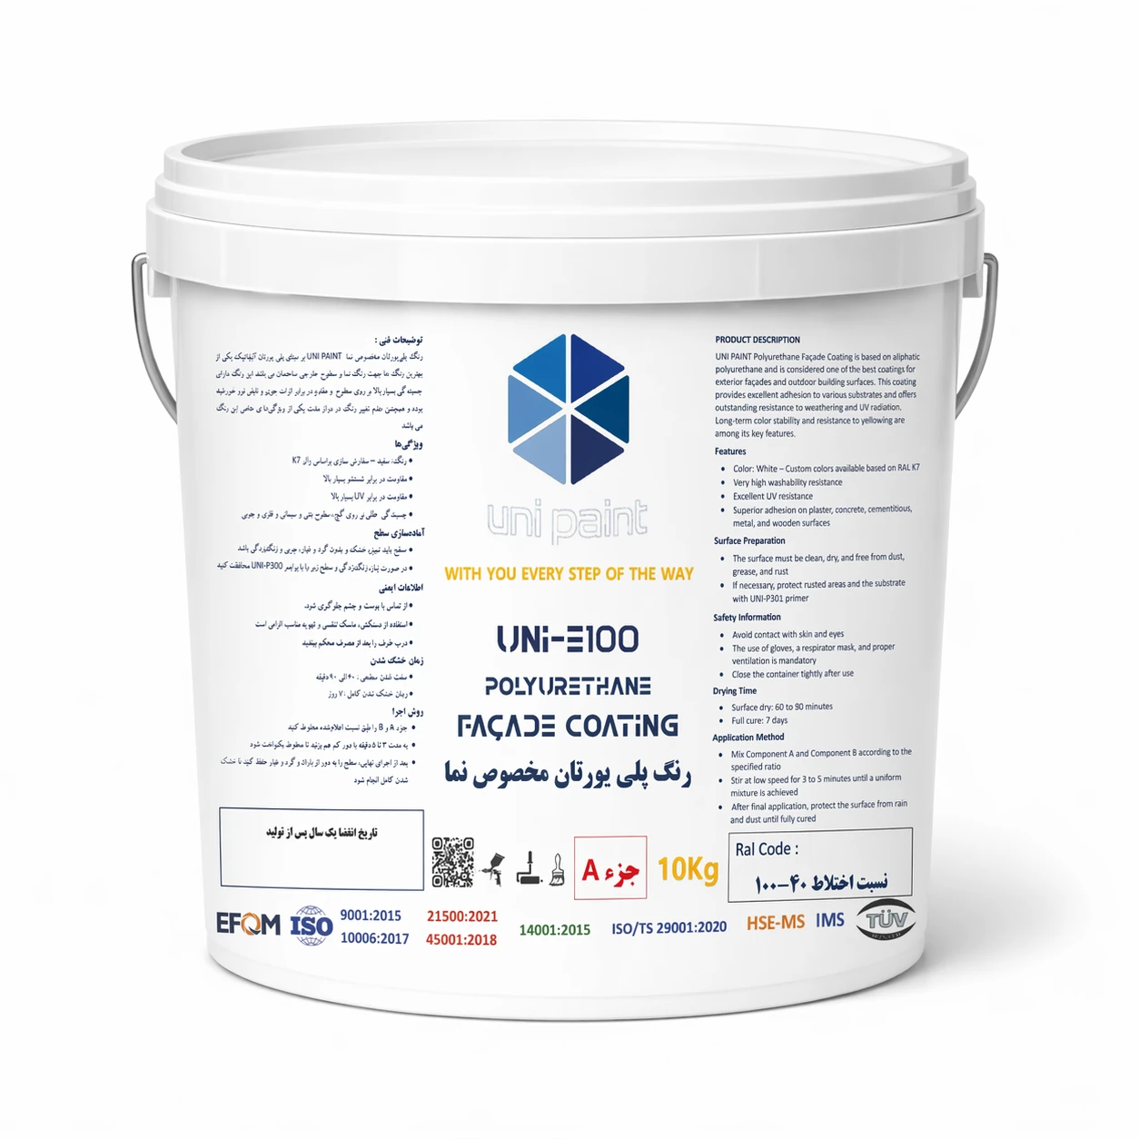
UNI-E100
رنگ پلی یورتان مخصوص نما
این رنگ بر مبنای پلی یورتان آلیفاتیک یکی از بهترین رنگ ها جهت رنگ نما و سطوح خارجی ساختمان می باشد این رنگ دارای چسبندگی بسیار بالا بر روی سطوح و مقاوم در برابر اثرات جوی و تابش نور خورشید بوده و همچنین عدم تغییر رنگ در دراز مدت یکی از ویژگی‌ها ی خاص این رنگ می باشد
⚠️ نکات اجرایی مهم
سطح باید تمیز، خشک و بدون گرد و غبار، چربی و زنگ‌زدگی باشد.
در صورت نیاز، زنگ‌زدگی و سطح زیر را با پرایمر UNI-P301 محافظت کنید.
رنگ دو جزئی را با نسبت توصیه شده به صورت دقیق وزن کشی و مخلوط کرده و خوب هم بزنید.
بعد از اجرای نهایی، سطح را به دور از باران و گرد و غبار حفظ کنید تا خشک شدن کامل انجام شود.
استفاده از دستکش، ماسک تنفسی و تهویه مناسب هنگام اعمال رنگ الزامی است.
✅ ویژگی‌ها
رنگ: سفید – سفارش سازی براساس رال K7
براقیت: مات
مقاومت در برابر شستشو: عالی
مقاومت در برابر UV : عالی
چسبندگی: عالی بر روی گچ، سطوح بتنی و سیمانی و فلزی و چوبی
ویژگی | توضیحات
نوع رنگ | پلی یورتان آلیفاتیک دو جزئی
رنگ | سفید / انتخاب براساس رال K7
وزن مخصوص | حدود 1.1 الی 1.3 g/cm³
ویسکوزیته | 100 الی 120 در °C25
ضخامت لایه خشک | 80 تا 110 میکرون
پوشش دهی تئوری | 8 الی 10 مترمربع در هرکیلوگرم
زمان خشک شدن سطحی | 60 الی 90 دقیقه در°C25
خشک شدن کامل | 7 روز
دمای اجرا | °C 5+ الی °C35+
نحوه اجرا: غلطک، قلم مو ، اسپری بدون هوا
صفحه 32

Slide 33
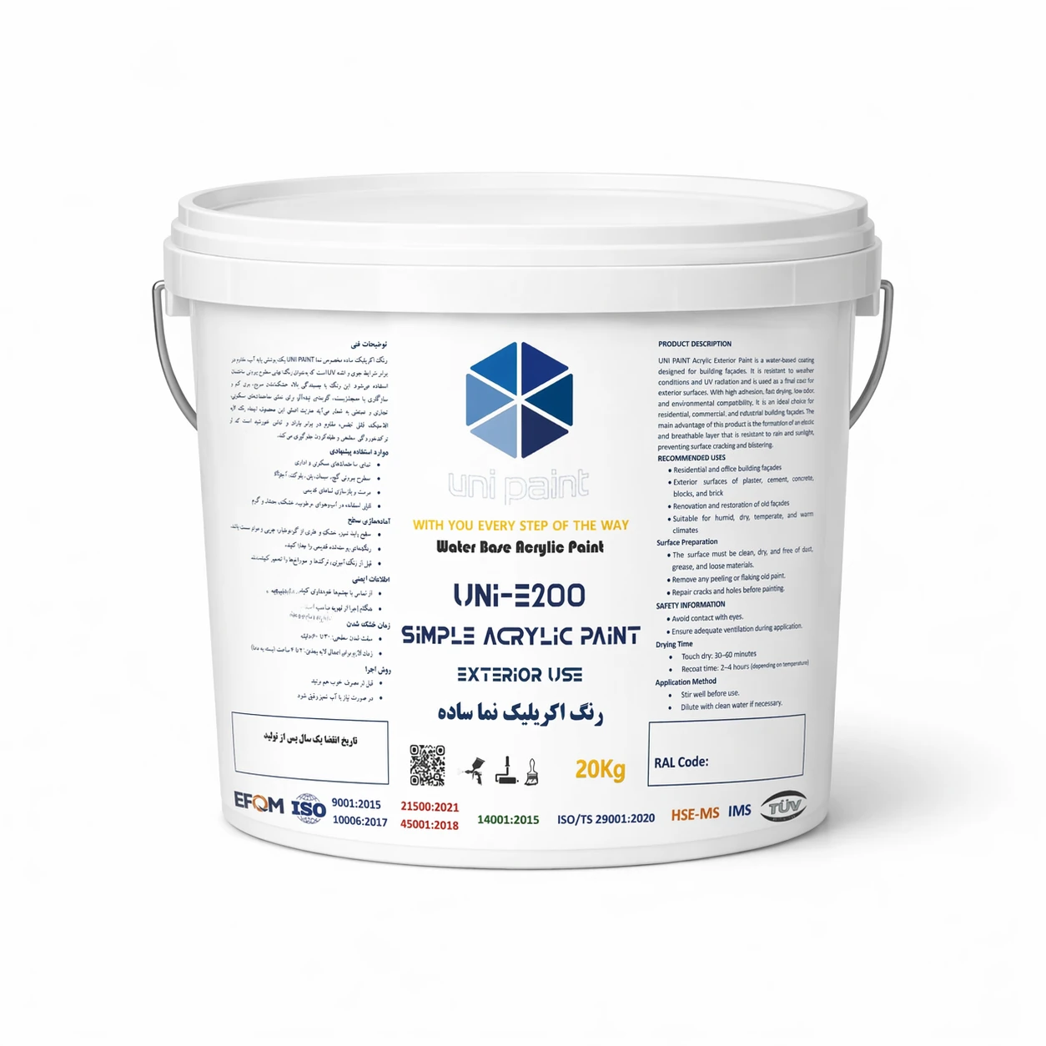
UNI-E200
رنگ اکریلیک ساده مخصوص نما
رنگ اکریلیک ساده مخصوص نما یک پوشش پایه آب، مقاوم در برابر شرایط جوی و اشعه UV است که به‌عنوان رنگ نهایی سطوح بیرونی ساختمان استفاده می‌شود. این رنگ با چسبندگی بالا، خشک‌شدن سریع، بوی کم و سازگاری با محیط‌زیست، گزینه‌ای ایده‌آل برای نمای ساختمان‌های مسکونی، تجاری و صنعتی به شمار می‌آید،مزیت اصلی این محصول، ایجاد یک لایه الاستیک، قابل تنفس، مقاوم در برابر باران و تابش خورشید است که از ترک‌خوردگی سطحی و طبله‌کردن جلوگیری می‌کند.
⚠️ کاربردهای پیشنهادی
نمای ساختمان‌های مسکونی و اداری
سطوح بیرونی گچ، سیمان، بتن، بلوک، آجر
مرمت و بازسازی نماهای قدیمی
قابل استفاده در آب‌وهوای مرطوب، خشک، معتدل و گرم
✅ویژگی‌ها
پایه آب و فاقد بوی آزاردهنده
مقاوم در برابر UV ، باران، رطوبت و قارچ
چسبندگی عالی روی سطوح سیمانی، گچی، بتنی، سنگ و رنگ‌های قدیمی
قابلیت شست‌وشو و تمیزکاری آسان
زمان خشک شدن کوتاه
دارای خواص تنفسی و جلوگیری از محبوس شدن رطوبت
ویژگی | توضیحات
رنگ | سفید / انتخاب براساس رال K7
وزن مخصوص | حدود 1.35 الی 1.55 g/cm³
ویسکوزیته | 100 الی 120 در °C25
ضخامت لایه خشک | 100 تا 150 میکرون
پوشش دهی تئوری | 4 الی 6 مترمربع در هرکیلوگرم(بسته به سطح)
زمان خشک شدن سطحی | 30 الی 60 دقیقه در°C25
خشک شدن کامل | 6 ساعت در°C25
دمای اجرا | °C 5+ الی °C35+
نحوه اجرا: غلطک، قلم مو ، پیستوله
صفحه 33

Slide 34
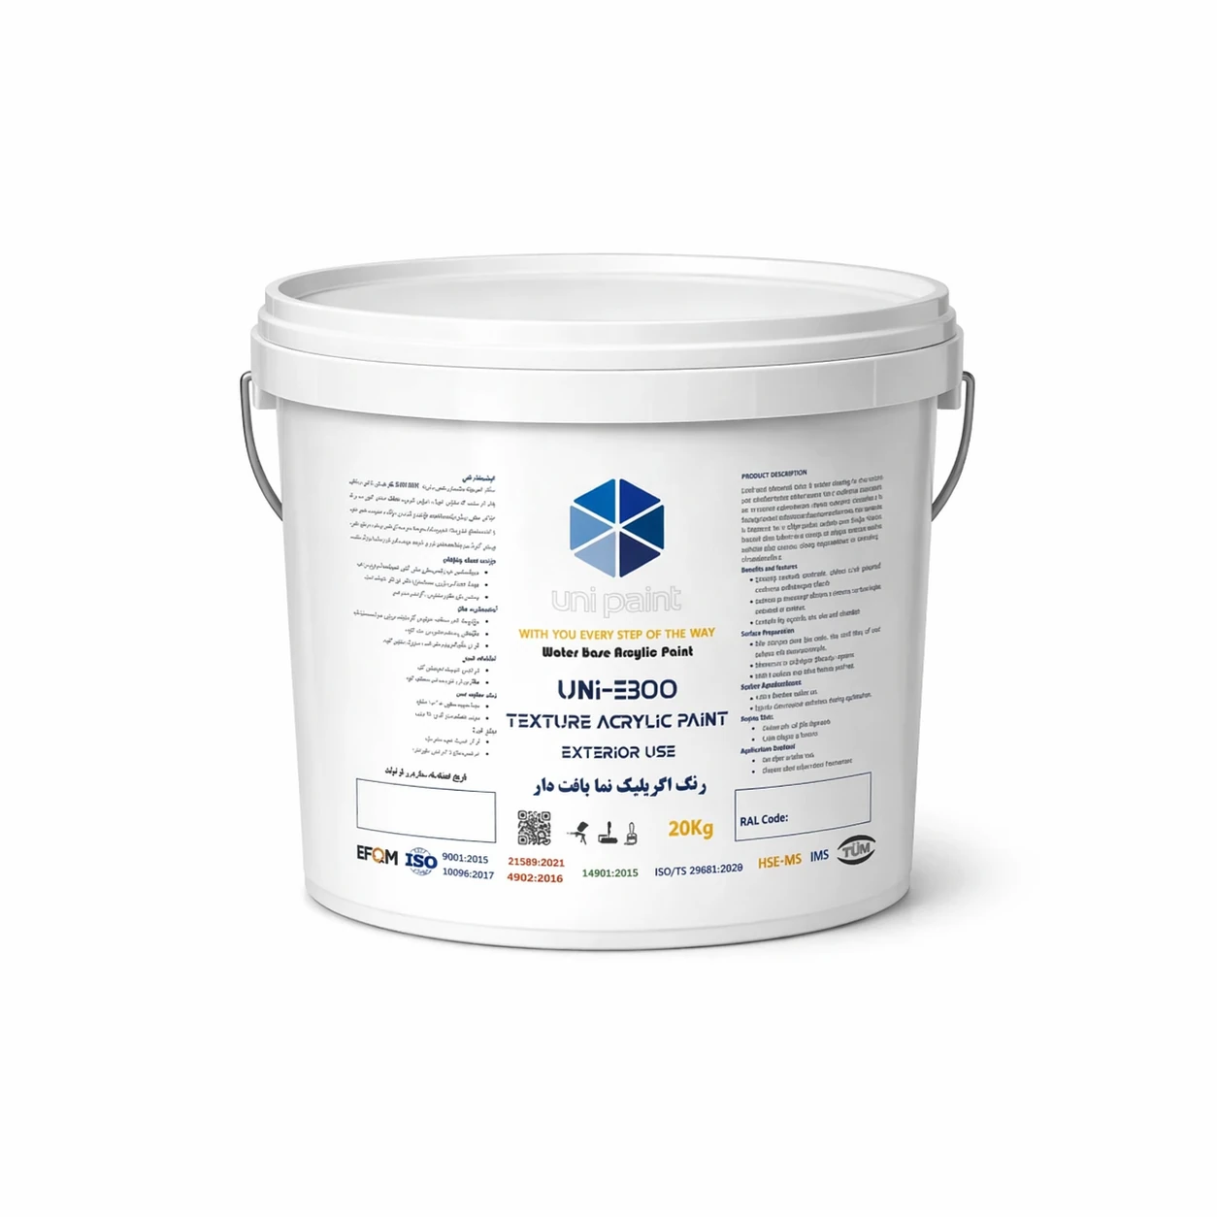
UNI-E300
رنگ اکریلیک بافت دار مخصوص نما
رنگ اکریلیک بافت‌دار مخصوص نما یک پوشش تزئینی و مقاوم پایه آب است که علاوه‌بر ایجاد زیبایی ظاهری، محافظت بسیار خوبی در برابر عوامل محیطی برای نمای ساختمان فراهم می‌کند. این رنگ به صورت خمیر غلیظ با قابلیت ایجاد انواع بافت (ریزدانه، متوسط، برجسته) تولید می‌شود و برای سطوح بیرونی که نیاز به پوشاندن ناهمواری یا ایجاد جلوه دکوراتیو دارند، ایده‌آل است.
⚠️ کاربردهای پیشنهادی
پوشش‌دهی دیوارهای سیمانی، بتنی، گچی، اصطلاحاً سطوح پرعیب
ایجاد جلوه‌های تزئینی روی سطوح داخلی نیز قابل استفاده است
مناسب برای مناطق مرطوب، گرمسیر و سردسیر
✅ویژگی‌ها
ایجاد بافت یکنواخت، برجسته و تزئینی
پوشانندگی فوق‌العاده برای سطح‌های معیوب یا ترک‌دار
پایه آب و فاقد بوی آزاردهنده
مقاومت عالی در برابر UV، باران، رطوبت و شست‌وشو
انعطاف‌پذیری مناسب جهت جلوگیری از ترک‌خوردگی
سازگار با محیط زیست (VOC پایین)
ویژگی | توضیحات
رنگ | سفید / انتخاب براساس رال K7
وزن مخصوص | حدود 1.65 الی 1.85 g/cm³
ویسکوزیته | 300 الی 350 در °C25
ضخامت لایه خشک | 150 تا 250 میکرون
پوشش دهی تئوری | بسته به نوع بافت و سطح زیرین
زمان خشک شدن سطحی | 60 الی 90 دقیقه در°C25
خشک شدن کامل | 24 ساعت در°C25
دمای اجرا | °C 5+ الی °C35+
نحوه اجرا: لیسه ، ماله ، غلطک، قلم مو
صفحه 34

Slide 35
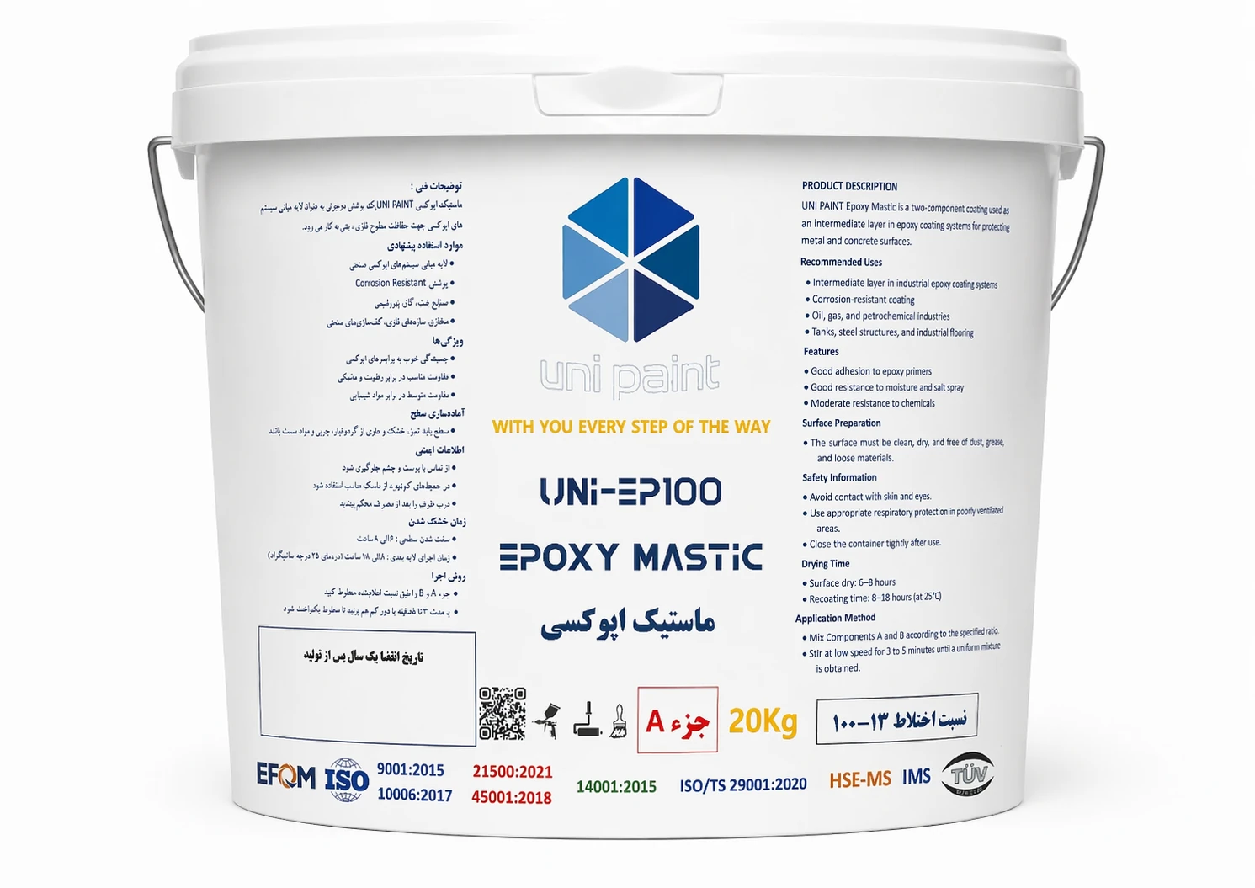
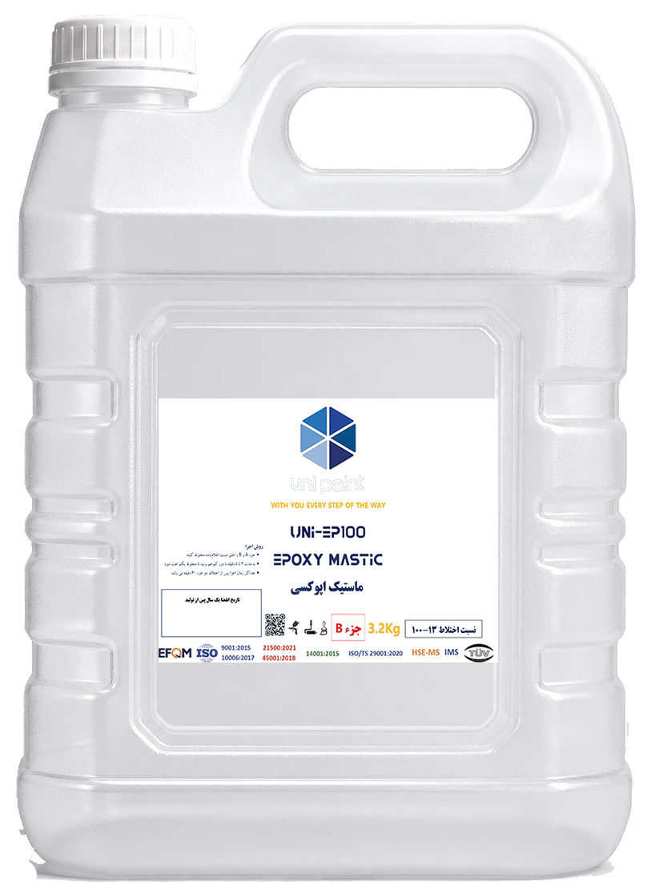
UNI-EP100
ماستیک اپوکسی (میانی)
ماستیک اپوکسی یک پوشش دوجزئی به عنوان لایه میانی سیستم های اپوکسی جهت حفاظت سطوح فلزی ، بتنی به کار می رود.
⚠️ کاربردهای پیشنهادی
لایه میانی سیستم‌های اپوکسی صنعتی
پوشش Corrosion Resistant
صنایع نفت، گاز، پتروشیمی
مخازن، سازه‌های فلزی، کف‌سازی‌های صنعتی
نکات ایمنی و اجرایی:
در محیط دارای تهویه مناسب استفاده شود
از تماس با چشم و پوست جلوگیری شود
از ماسک، دستکش و عینک ایمنی استفاده گردد
دور از گرمای مستقیم و جرقه نگهداری شود
نسبت اختلاط به وسیله ترازوی دیجیتال به دقت توزین و اختلاط گردد
✅ویژگی‌ها
چسبندگی خوب به پرایمرهای اپوکسی
مقاومت مناسب در برابر رطوبت و مه‌نمکی
مقاومت متوسط در برابر مواد شیمیایی
ویژگی | توضیحات
نسبت اختلاط | 13درصد
رنگ | طوسی
وزن مخصوص | حدود 1.30الی 1.45 g/cm³
زمان عمر مخلوط | حداکثر 1 ساعت در°C25
ضخامت لایه خشک | 400 الی 600 میکرون
پوشش دهی تئوری | 2 الی 3 مترمربع در هرکیلوگرم
زمان خشک شدن سطحی | 6 الی 8 ساعت در°C25
زمان بین لایه ها | 8 الی 18 ساعت در°C25
دمای اجرا | °C 15+ الی °C40+
نحوه اجرا: لیسه ، کاردک شانه ای
صفحه 35

Slide 36
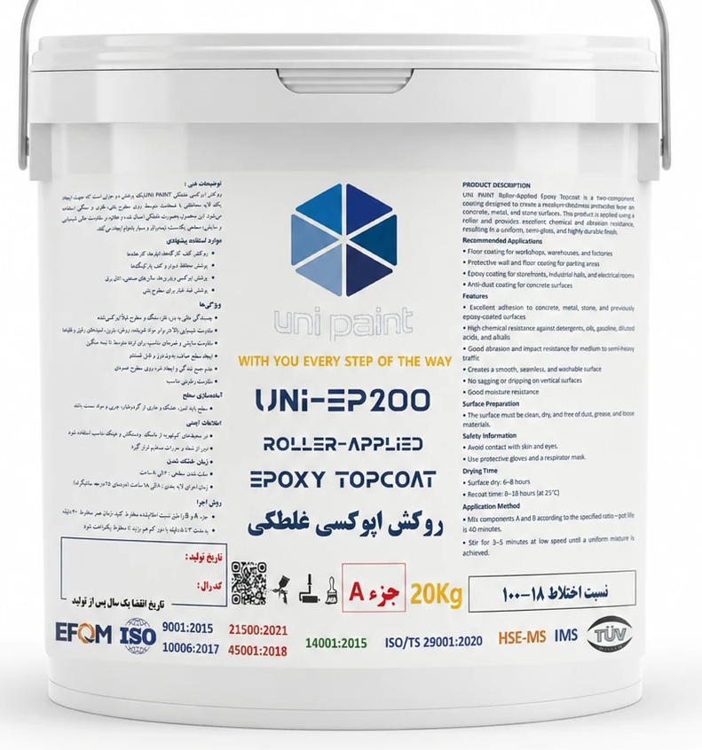
UNI-EP200
روکش اپوکسی غلطکی
روکش اپوکسی غلطکی یک پوشش دو جزئی بر پایه رزین اپوکسی و هاردنر پلی‌آمین است که جهت ایجاد یک لایه محافظتی با ضخامت متوسط روی سطوح بتنی، فلزی و سنگی استفاده می‌شود. این محصول به‌صورت غلطکی اعمال شده و علاوه بر مقاومت عالی شیمیایی و سایشی، سطحی یکدست، نیمه‌براق و بسیار بادوام ایجاد می‌کند.
⚠️ کاربردهای پیشنهادی
روکش کف کارگاه‌ها، انبارها، کارخانه‌ها
پوشش محافظ دیوار و کف پارکینگ‌ها
پوشش اپوکسی ویترین‌ها، سالن‌های صنعتی، اتاق برق
پوشش ضد غبار برای سطوح بتنی
✅ویژگی‌ها
چسبندگی عالی به بتن، فلز، سنگ و سطوح قبلاً اپوکسی‌شده
مقاومت شیمیایی بالا در برابر مواد شوینده، روغن، بنزین، اسیدهای رقیق و قلیاها
مقاومت سایشی و ضربه‌ای مناسب برای تردد متوسط تا نیمه سنگین
ایجاد سطح صاف، بدون درز و قابل شستشو
عدم جمع شدگی و ایجاد شره روی سطوح عمودی
مقاومت رطوبتی مناسب
ویژگی | توضیحات
نسبت اختلاط | 18درصد
فام | طوسی / انتخاب براساس رال K7
وزن مخصوص | حدود 1.25الی 1.40 g/cm³
زمان عمر مخلوط | حداکثر 40 دقیقه در°C25
ضخامت لایه خشک | 200 الی 300 میکرون
پوشش دهی تئوری | 2 الی 3 مترمربع در هرکیلوگرم
زمان خشک شدن سطحی | 6 الی 8 ساعت در°C25
زمان خشک عمقی | 24 ساعت در°C25
دمای اجرا | °C 15+ الی °C40+
نحوه اجرا: غلطک ، قلم مو ، پیستوله ، اسپری بدون هوا
صفحه 36

Slide 37
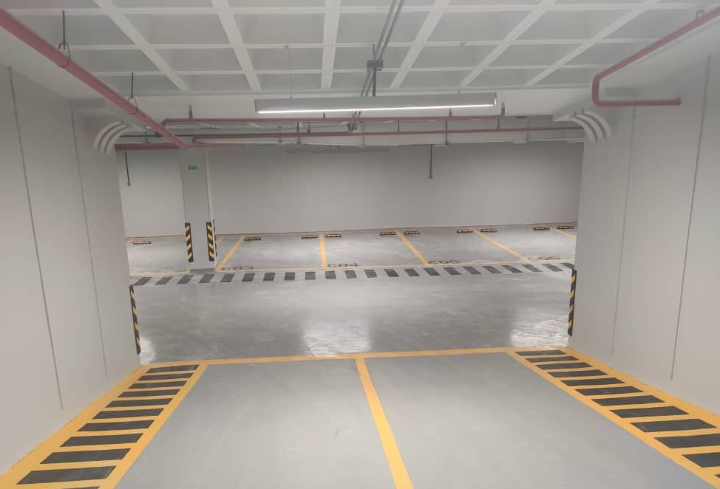
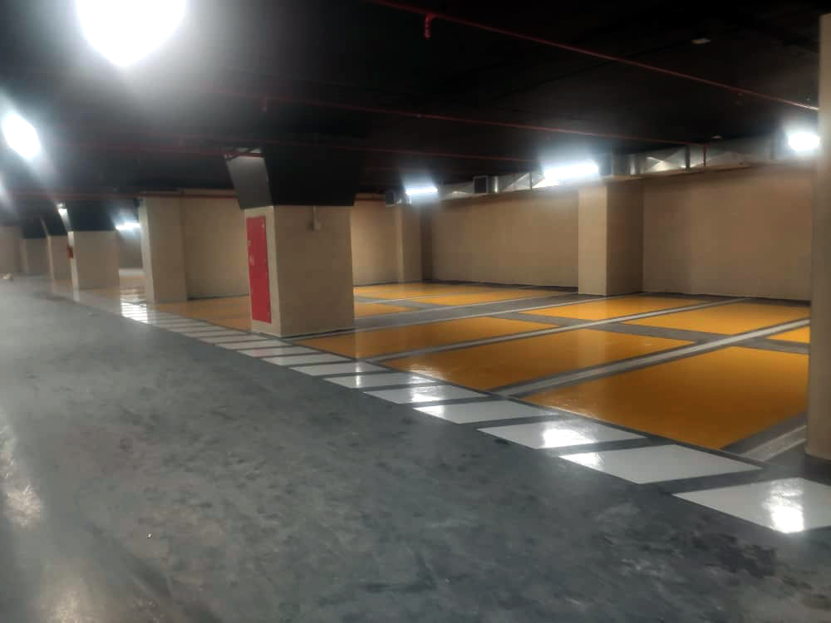
UNI-EP200
روکش اپوکسی غلطکی
صفحه 37

Slide 38
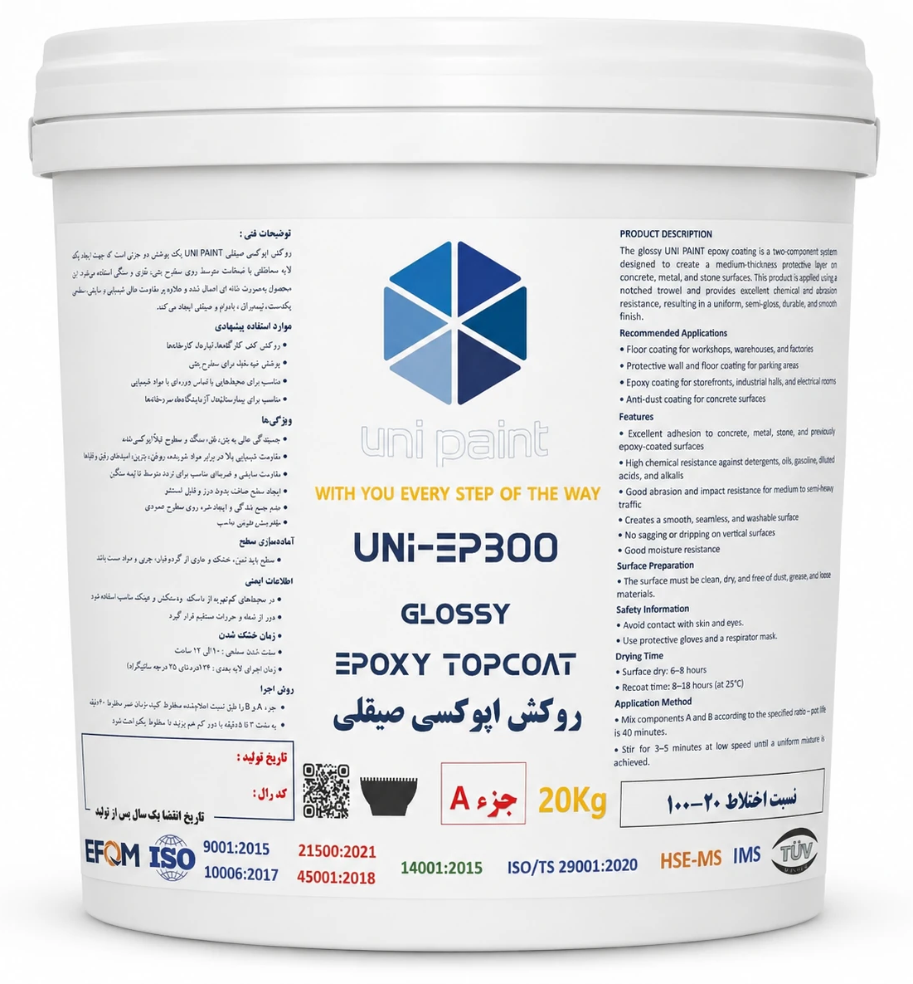
UNI-EP300
روکش اپوکسی صیقلی (شانه ای)
روکش اپوکسی شانه ای یک پوشش دو جزئی بر پایه رزین اپوکسی و هاردنر پلی‌آمین است که جهت ایجاد یک لایه محافظتی با ضخامت متوسط روی سطوح بتنی، فلزی و سنگی استفاده می‌شود. این محصول به‌صورت شانه ای اعمال شده و علاوه بر مقاومت عالی شیمیایی و سایشی، سطحی یکدست، نیمه‌براق ، بادوام و صیقلی ایجاد می‌کند.
⚠️ کاربردهای پیشنهادی
روکش کف کارگاه‌ها، انبارها، کارخانه‌ها
پوشش ضد غبار برای سطوح بتنی
مناسب برای محیط‌هایی با تماس دوره‌ای با مواد شیمیایی
مناسب برای بیمارستان‌ها، آزمایشگاه‌ها، سردخانه‌ها
✅ویژگی‌ها
• چسبندگی عالی به بتن، فلز، سنگ و سطوح قبلاً اپوکسی‌شده
• مقاومت شیمیایی بالا در برابر مواد شوینده، روغن، بنزین، اسیدهای رقیق و قلیاها
• مقاومت سایشی و ضربه‌ای مناسب برای تردد متوسط تا سنگین
• ایجاد سطح صاف، بدون درز و قابل شستشو
• عدم جمع شدگی و ایجاد شره روی سطوح عمودی
• مقاومت رطوبتی مناسب
ویژگی | توضیحات
نسبت اختلاط | 20درصد
فام | طوسی / انتخاب براساس رال K7
وزن مخصوص | حدود 1.25الی 1.40 g/cm³
زمان عمر مخلوط | حداکثر 40 دقیقه در°C25
ضخامت لایه خشک | 1200 الی 1400 میکرون
پوشش دهی تئوری | 1.4 الی 1.5 کیلوگرم جهت یک مترمربع
زمان خشک شدن سطحی | 10 الی 12 ساعت در°C25
زمان خشک عمقی | 24 ساعت در°C25
دمای اجرا | °C 15+ الی °C40+
نحوه اجرا: کاردک شانه دار ، غلطک هواگیر
صفحه 38

Slide 39
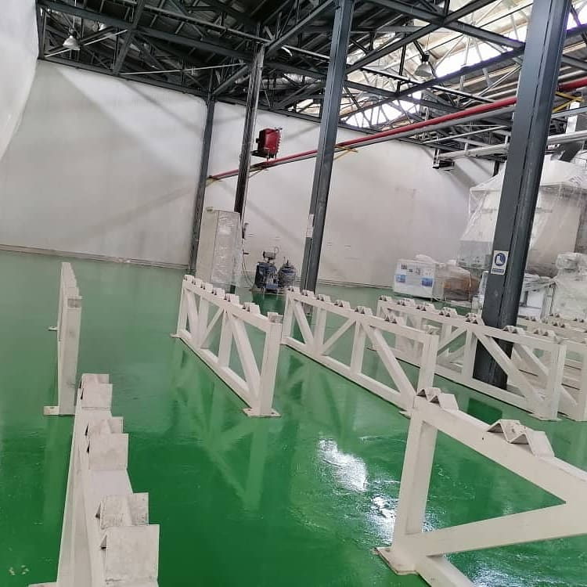
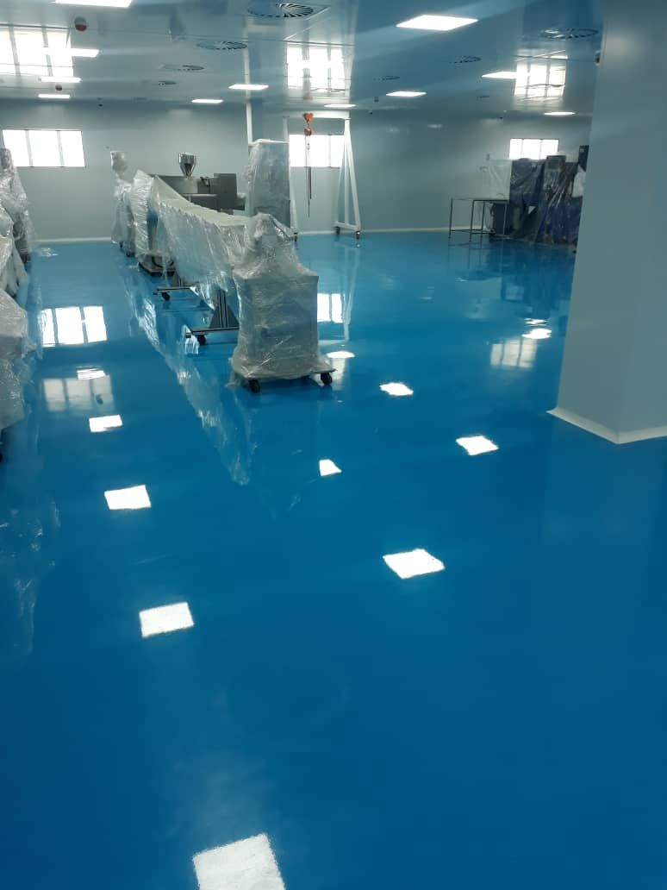
UNI-EP300
روکش اپوکسی صیقلی (شانه ای)
صفحه 39

Slide 40
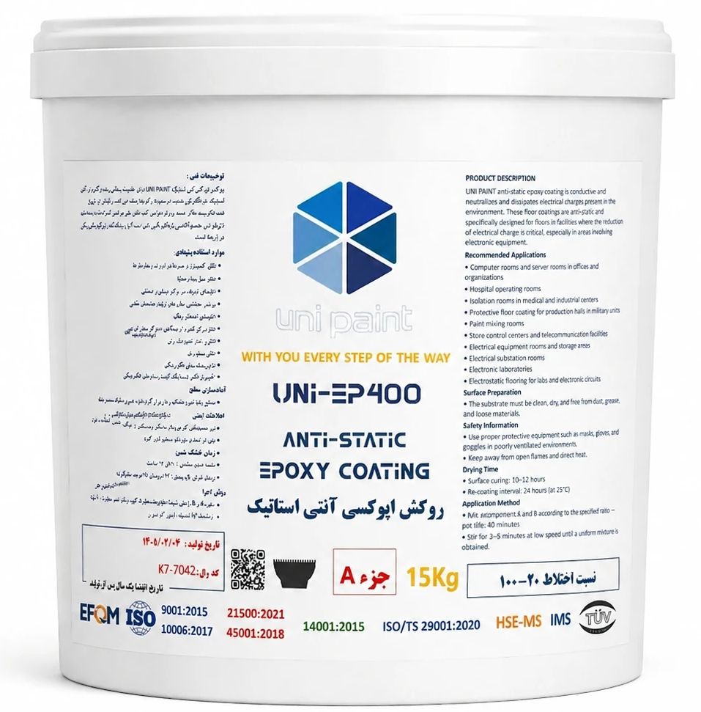
UNI-EP400
روکش اپوکسی آنتی استاتیک
این محصول از خانواده کفپوش های اپوکسی است که خاصیت رسانا بودن را نیز داراست. کفپوش آنتی استاتیک بار الکتریکی موجود در محیط را گرفته و تخلیه می کند. در واقع این کفپوش های مدل جدید ضد الکتریسیته ساکن هستند و برای طراحی کف سازه های خاص طراحی شده اند، هدف از تولید این محصول کاهش بار الکتریکی در سازه هایی است که با دستگاه های الکترونیکی در ارتباط هستند.
✅ویژگی‌ها
• چسبندگی عالی به بتن، فلز، سنگ و سطوح قبلاً اپوکسی‌شده
• مقاومت شیمیایی بالا در برابر مواد شوینده، روغن، بنزین، اسیدهای رقیق و قلیاها
• مقاومت سایشی و ضربه‌ای مناسب برای تردد سبک تا متوسط
• ایجاد سطح صاف، بدون درز و قابل شستشو
• عدم جمع شدگی و ایجاد شره روی سطوح عمودی
• مقاومت رطوبتی مناسب
•جلوگیری از تجمع بار الکتریکی
•تخلیه کنترل‌شده بار
•ممانعت از ایجاد جرقه بین اپراتور و تجهیزات حساس
⚠️ کاربردهای پیشنهادی
اتاق کامپیوتر و سرورها در ادارات و سازمان ها
اتاق عمل بیمارستانها
اتاق‌های ایزوله در مراکز درمانی و صنعتی
کفپوش آنتی استاتیک کف بتونی کارخانجات مختلف
پوشش حفاظتی سالن های تولید واحدهای نظامی
اتاق‌های اختلاط رنگ
اتاق‌ مرکز کنترل فروشگاهی و …
اتاق‌های مراکز مخابراتی
اتاق و انبار تجهیزات برقی
اتاق پست برق
آزمایشگاه های الکترونیکی
کفپوش الکترواستاتیک کیت و مدارهای الکترونیکی
نحوه اجرا: غلطک هواگیر،کاردک شانه دار
صفحه 40

Slide 41
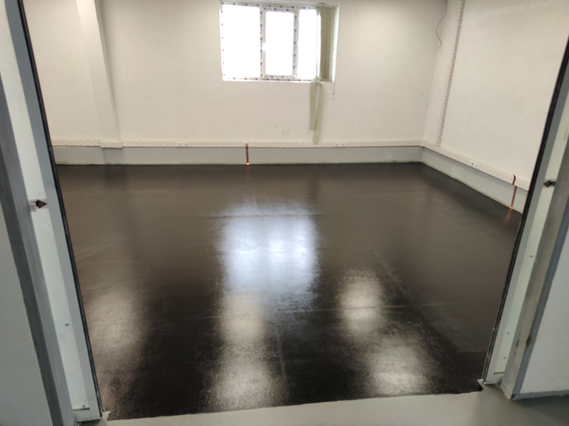
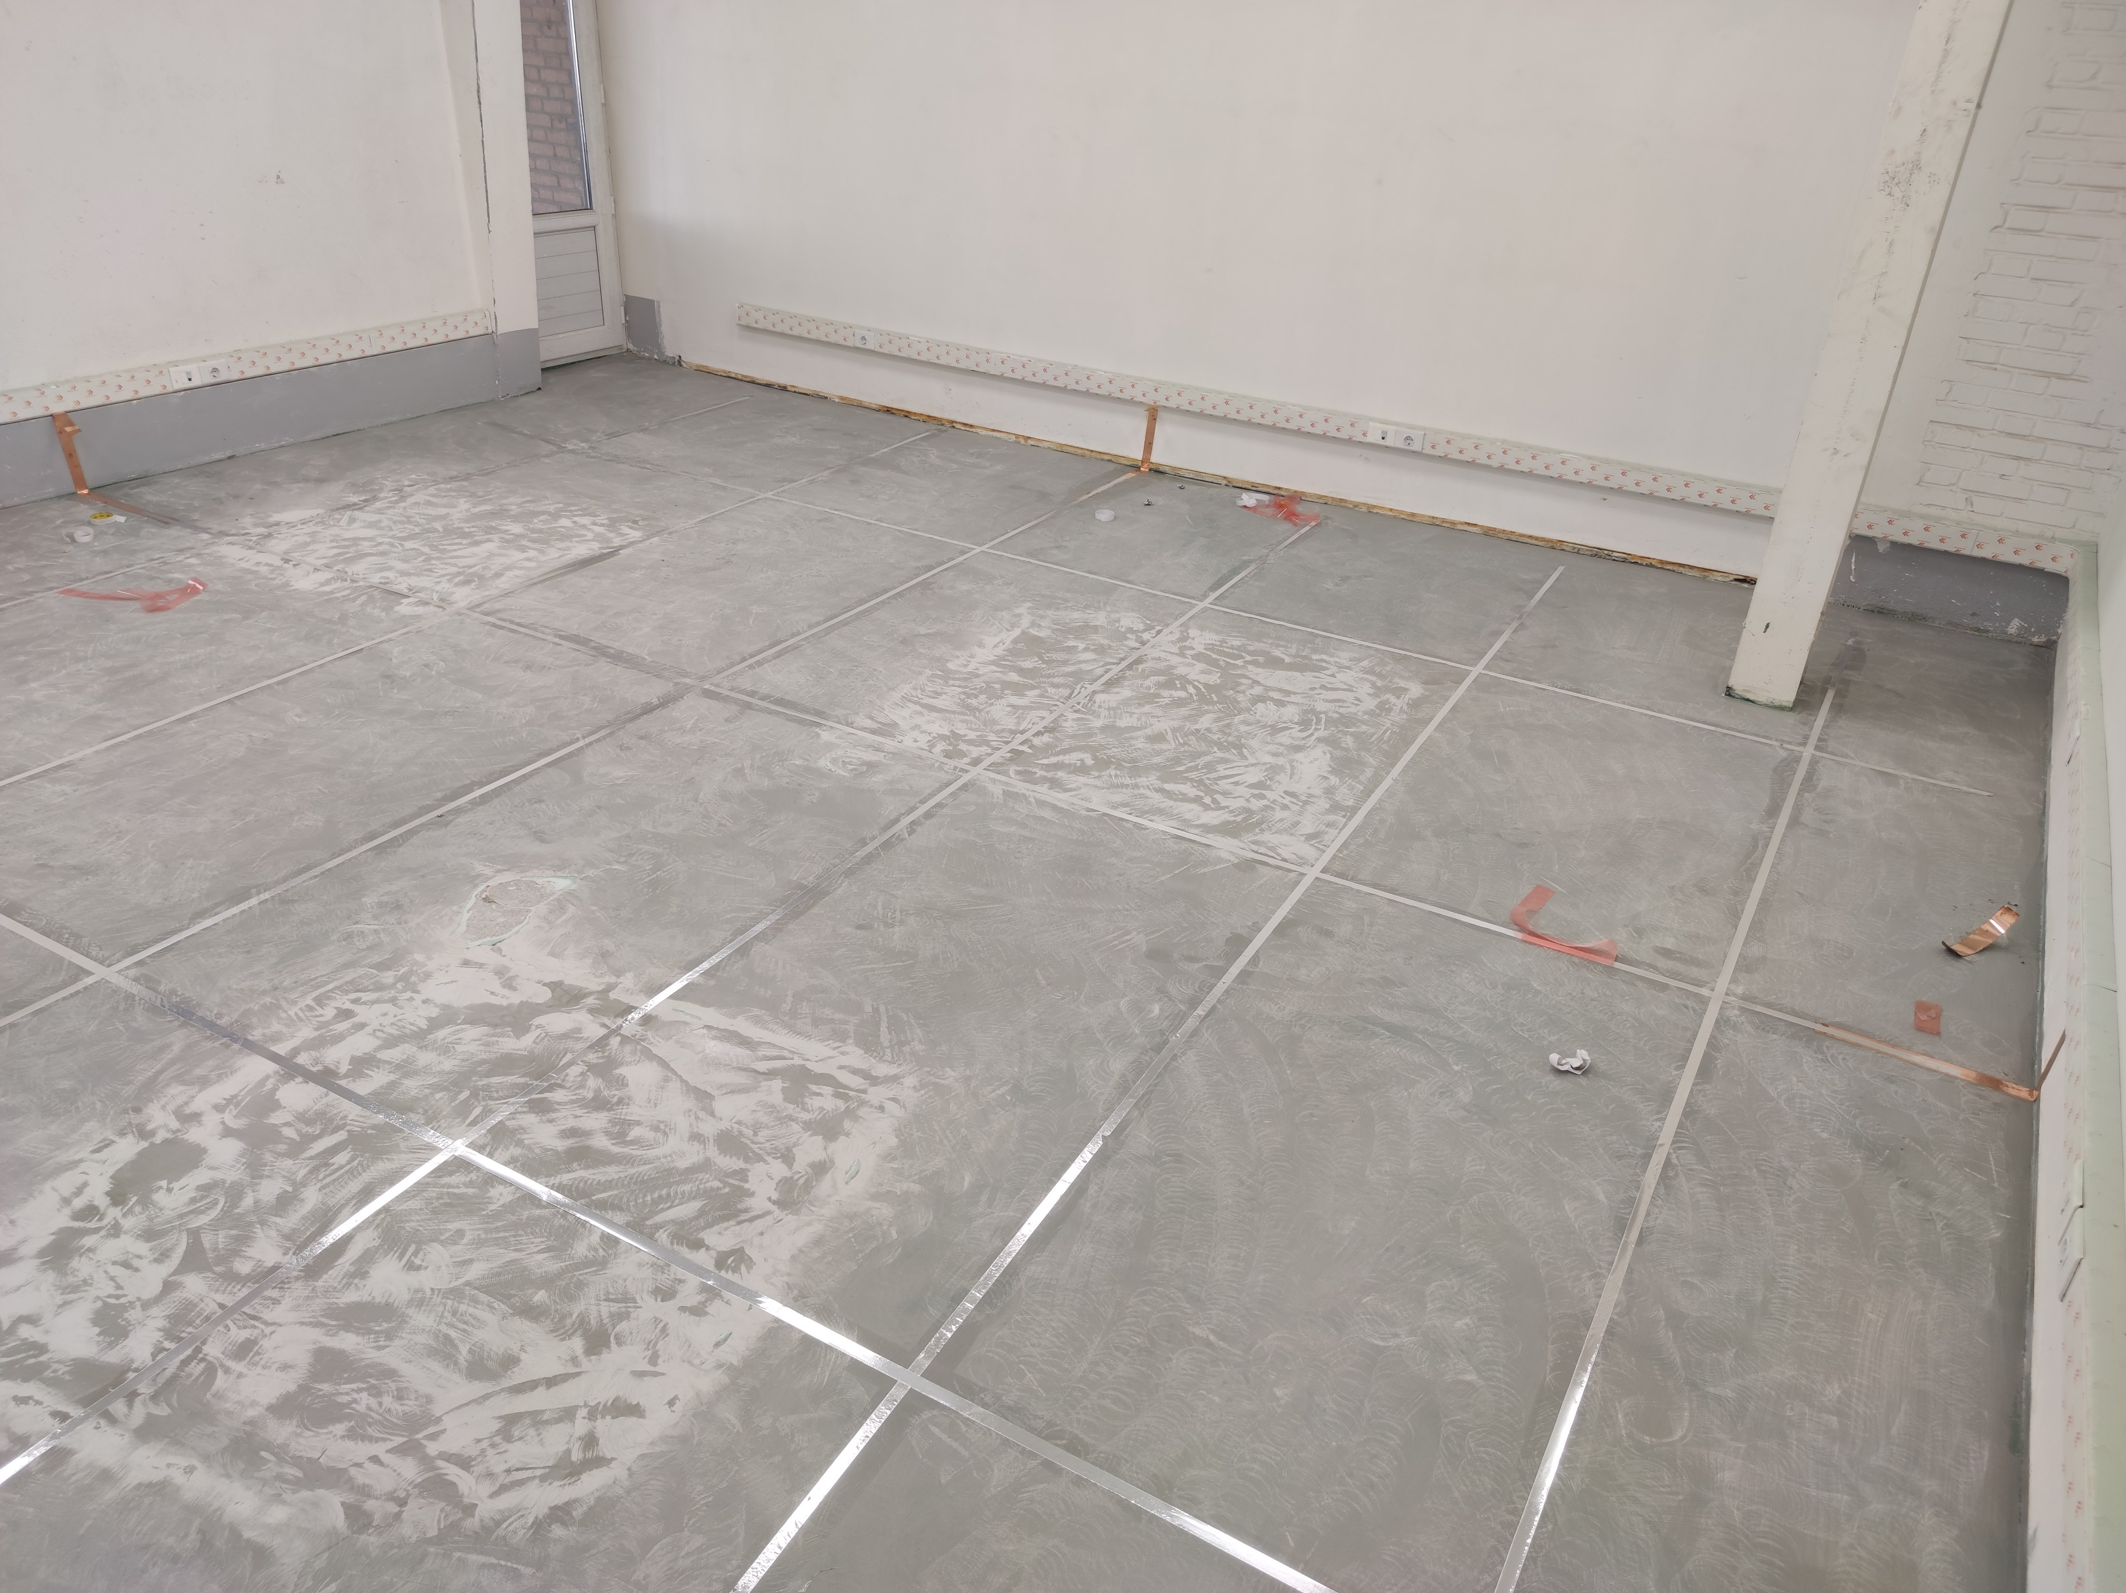
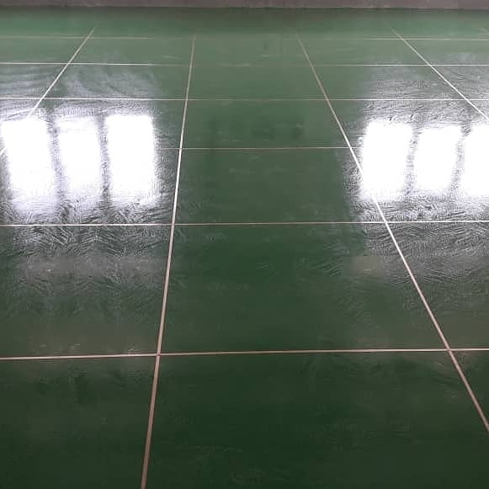
UNI-EP400
روکش اپوکسی آنتی استاتیک
ویژگی | توضیحات
نسبت اختلاط | 20درصد
فام | طوسی / انتخاب براساس رال K7
وزن مخصوص | حدود 1.45 الی 1.65 g/cm³
زمان عمر مخلوط | حداکثر 20 دقیقه در°C25
ضخامت لایه خشک | 1500 الی 1700 میکرون
پوشش دهی تئوری | 1.5 الی 1.7 کیلوگرم جهت یک مترمربع
زمان خشک شدن سطحی | 10 الی 12 ساعت در°C25
زمان خشک عمقی | 24 ساعت در°C25
دمای اجرا | °C 15+ الی °C40+
صفحه 41

Slide 42
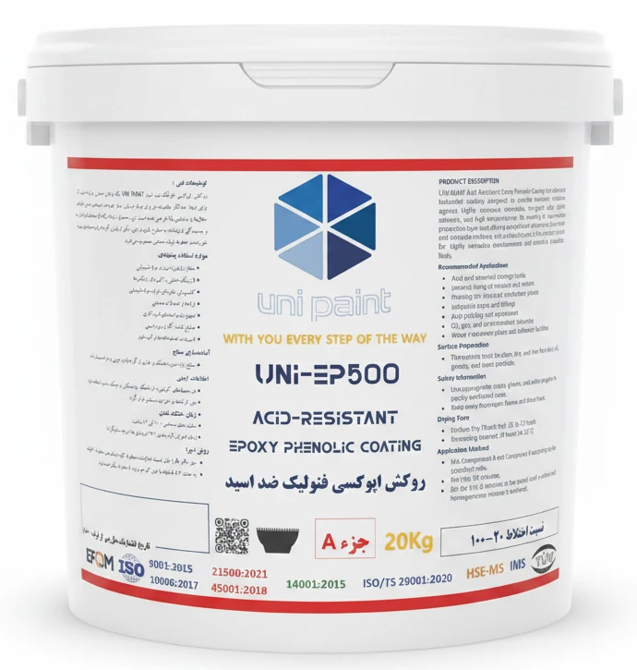
UNI-EP500
روکش اپوکسی فنولیک ضداسید
روکش اپوکسی فنولیک ضد اسید یک پوشش صنعتی پیشرفته است که برای ایجاد حداکثر مقاومت در برابر مواد شیمیایی بسیار خورنده، اسیدهای معدنی، قلیاها، حلال‌ها و دماهای بالا طراحی شده است. این محصول با ایجاد یک لایه محافظ نفوذناپذیر و چسبندگی فوق‌العاده به سطوح فلزی و بتنی، یکی از بهترین گزینه‌ها برای محیط‌های بسیار خورنده و خطوط تولید حساس محسوب می‌شود.
⚠️ کاربردهای پیشنهادی
مخازن ذخیره اسید و مواد شیمیایی
لاینینگ داخلی راکتورها و میکسرها
کف‌پوش سالن‌های تولید مواد شیمیایی
لوله‌ها و اتصالات صنعتی
تجهیزات واحدهای اسیدکاری
صنایع نفت، گاز و پتروشیمی
تاسیسات تصفیه‌خانه‌ها و آب شور
✅ویژگی‌ها
• مقاومت شیمیایی بسیار بالا در برابر انواع اسیدهای معدنی (سولفوریک، فسفریک، کلریدریک و…)
• مقاومت عالی در برابر قلیاها، حلال‌ها و نمک‌ها
• پایداری حرارتی عالی تا حدود 180°C در سرویس خشک
• چسبندگی بسیار بالا به فولاد و بتن
• مقاومت سایشی و مکانیکی مطلوب
• عمر سرویس طولانی‌مدت نسبت به پوشش‌های معمولی
• مناسب برای مخازن، خطوط انتقال و سطوح در تماس دائم با مواد خورنده
نحوه اجرا: غلطک ، قلم مو ، پیستوله ، کاردک شانه ای
صفحه 42

Slide 43
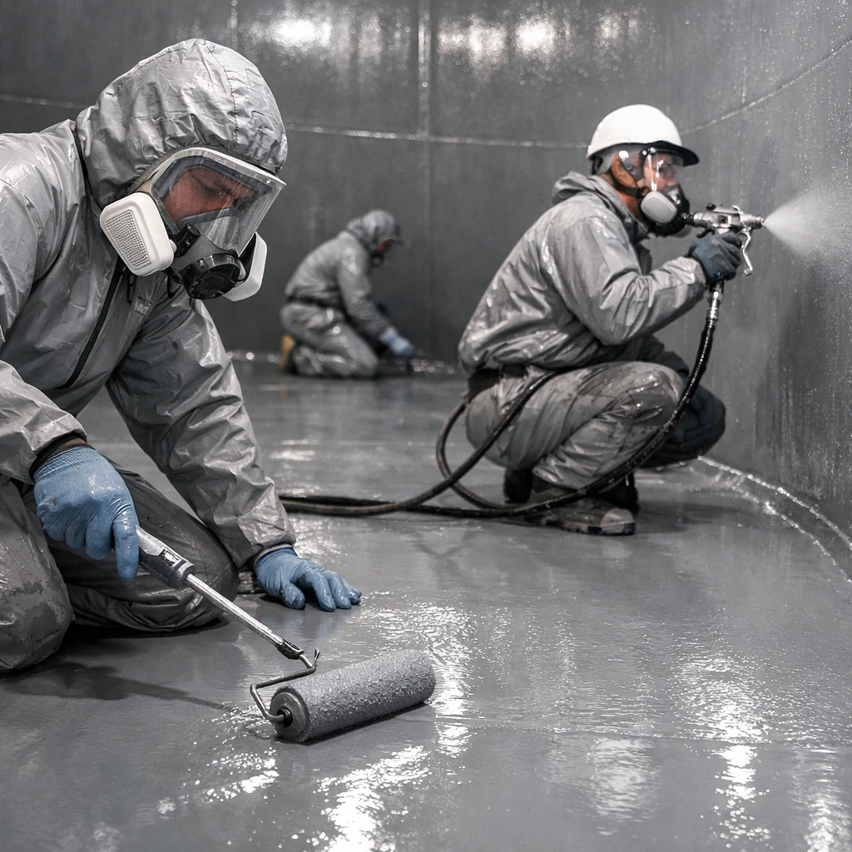
UNI-EP500
روکش اپوکسی فنولیک ضداسید
نکات ایمنی و اجرایی:
در محیط دارای تهویه مناسب استفاده شود
از تماس با چشم و پوست جلوگیری شود
از ماسک، دستکش و عینک ایمنی استفاده گردد
دور از گرمای مستقیم و جرقه نگهداری شود
نسبت اختلاط به وسیله ترازوی دیجیتال به دقت توزین و اختلاط گردد
ویژگی | توضیحات
نسبت اختلاط | 20 - 18 - 16درصد
فام | طوسی / انتخاب براساس رال K7
وزن مخصوص | حدود 1.35الی 1.65 g/cm³
زمان عمر مخلوط | حداکثر 30 دقیقه در°C25
ضخامت لایه خشک | 200 الی 1500 میکرون بسته به نوع اجرا
پوشش دهی تئوری | 400 الی 1200 گرم جهت یک مترمربع
زمان خشک شدن سطحی | 10 الی 12 ساعت در°C25
زمان خشک عمقی | 24 ساعت در°C25
دمای اجرا | °C 5+ الی °C40+
صفحه 43

Slide 44
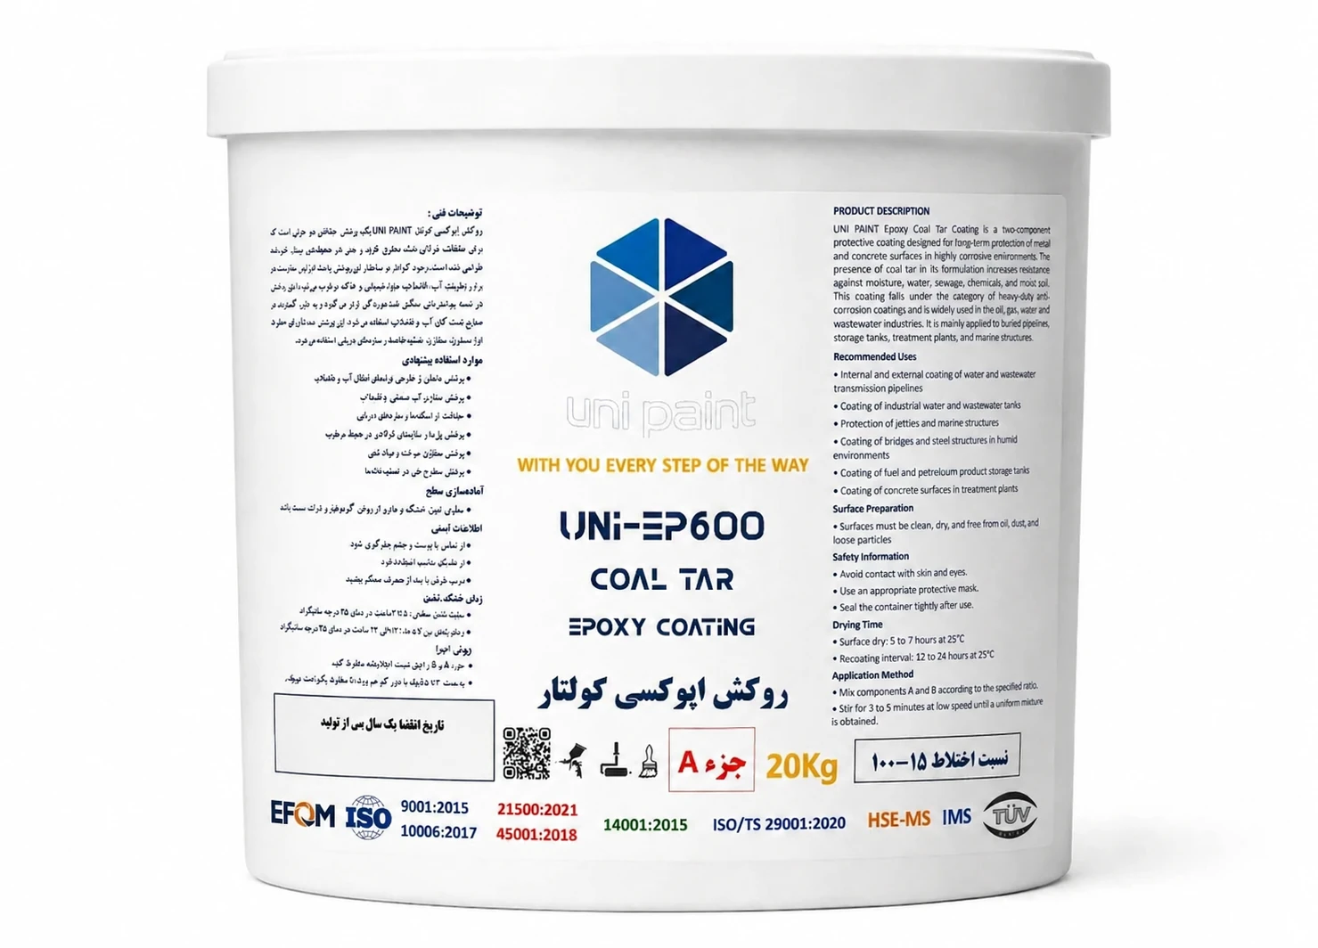
UNI-EP600
روکش اپوکسی کولتار
روکش اپوکسی کولتار یک پوشش حفاظتی دو جزئی است که برای حفاظت طولانی‌مدت سطوح فلزی و بتنی در محیط‌های بسیار خورنده طراحی شده است. وجود کولتار در ساختار این پوشش باعث افزایش مقاومت در برابر رطوبت، آب، فاضلاب، مواد شیمیایی و خاک مرطوب می‌شود. این پوشش در دسته پوشش‌های سنگین ضدخوردگی ((Heavy Duty Protective Coatingsقرار می‌گیرد و به طور گسترده در صنایع نفت، گاز، آب و فاضلاب استفاده می‌شود. این پوشش عمدتاً برای خطوط لوله مدفون، مخازن، تصفیه‌خانه‌ها و سازه‌های دریایی استفاده می‌شود.
⚠️ کاربردهای پیشنهادی
پوشش داخلی و خارجی لوله‌های انتقال آب و فاضلاب
پوشش مخازن آب صنعتی و فاضلاب
حفاظت از اسکله‌ها و سازه‌های دریایی
پوشش پل‌ها و سازه‌های فولادی در محیط مرطوب
پوشش مخازن سوخت و مواد نفتی
پوشش سطوح بتنی در تصفیه‌خانه‌ها
✅ویژگی‌ها
مقاومت بسیار بالا در برابر خوردگی
مقاومت عالی در محیط‌های مرطوب
چسبندگی عالی به فلز و بتن
مقاومت بالا در برابر سایش
طول عمر بالا در شرایط مدفون
رنگ محدود
مقاومت ضعیف در برابر UV
بوی نسبتاً شدید هنگام اجرا
نحوه اجرا: غلطک ، قلم مو ، پیستوله ، اسپری بدون هوا
صفحه 44

Slide 45
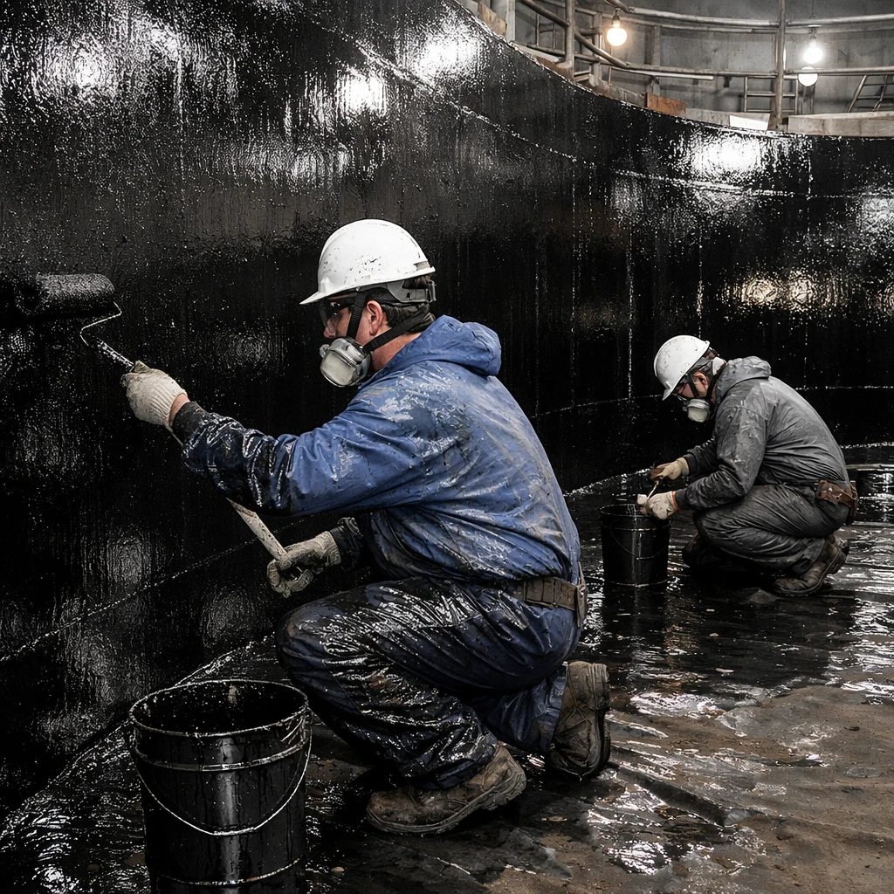
UNI-EP600
روکش اپوکسی کولتار
مقاومت‌ها :
اپوکسی کولتار دارای مقاومت بسیار بالا در برابر:
آب دریا
فاضلاب
محلول‌های نمکی
نفت خام
مواد شیمیایی متوسط
خاک مرطوب
نکات ایمنی و اجرایی:
در محیط دارای تهویه مناسب استفاده شود
از تماس با چشم و پوست جلوگیری شود
از ماسک، دستکش و عینک ایمنی استفاده گردد
دور از گرمای مستقیم و جرقه نگهداری شود
نسبت اختلاط به وسیله ترازوی دیجیتال به دقت توزین و اختلاط گردد
ویژگی | توضیحات
نسبت اختلاط | 20 – 25 درصد
فام | مشکی / قهوه ای
وزن مخصوص | حدود 1.35الی 1.55 g/cm³
زمان عمر مخلوط | حداکثر 30 دقیقه در°C25
ضخامت لایه خشک | 300 الی 500 میکرون بسته به نوع اجرا
پوشش دهی تئوری | 300 الی 800 گرم جهت یک مترمربع
زمان خشک شدن سطحی | 5 الی 7 ساعت در°C25
زمان بین لایه ها | 12 الی 24 ساعت در°C25
دمای اجرا | °C 5+ الی °C40+
صفحه 45

Slide 46
UNI-EP700
روکش اپوکسی ورنی
اپوکسی ورنی یک پوشش دو جزئی است که پس از اختلاط و خشک شدن، یک فیلم شفاف، سخت و مقاوم ایجاد می‌کند. این پوشش برای محافظت از سطوح در برابر رطوبت، مواد شیمیایی، سایش و خوردگی کاربرد دارد و در صنایع مختلف مورد استفاده قرار می‌گیرد.
⚠️کاربردهای پیشنهادی
پوشش محافظ قطعات فلزی
پوشش تجهیزات صنعتی
روکش محافظ روی کفپوش اپوکسی
پوشش محافظ چوب و MDF
پوشش داخل مخازن و تجهیزات
صنایع برق برای عایق‌کاری سیم‌پیچ‌ها
صنایع دریایی و نفت و گاز
✅ویژگی‌ها
مقاومت بالا در برابر رطوبت
مقاومت شیمیایی مناسب
چسبندگی بسیار خوب به سطوح مختلف
ایجاد سطح براق و شفاف
مقاومت در برابر سایش نسبتا خوب
دوام نسبتا بالا در محیط‌های صنعتی
ویژگی | توضیحات
نسبت اختلاط | 25درصد
فام | شفاف – نیمه براق
وزن مخصوص | حدود 1.05الی 1.35 g/cm³
زمان عمر مخلوط | حداکثر 15 دقیقه در°C25
ضخامت لایه خشک | 2000 الی 600 میکرون بسته به نوع اجرا
پوشش دهی تئوری | 300 الی 800 گرم جهت یک مترمربع
زمان خشک شدن سطحی | 4 الی 8 ساعت در°C25
زمان بین لایه ها | 12 الی 24 ساعت در°C25
دمای اجرا | °C 10+ الی °C40+
نحوه اجرا: غلطک ، قلم مو ، پیستوله ، اسپری بدون هوا ،لیسه ، کاردک شانه ای
صفحه 46

Slide 47
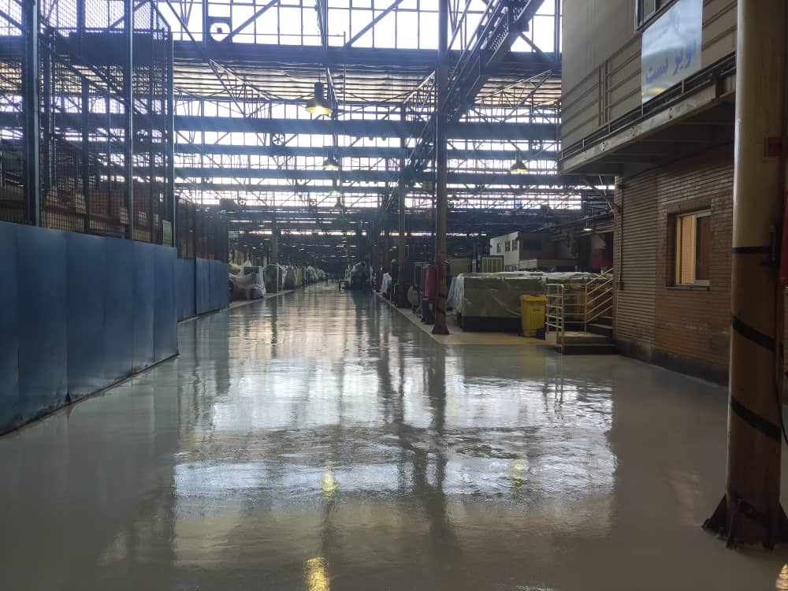
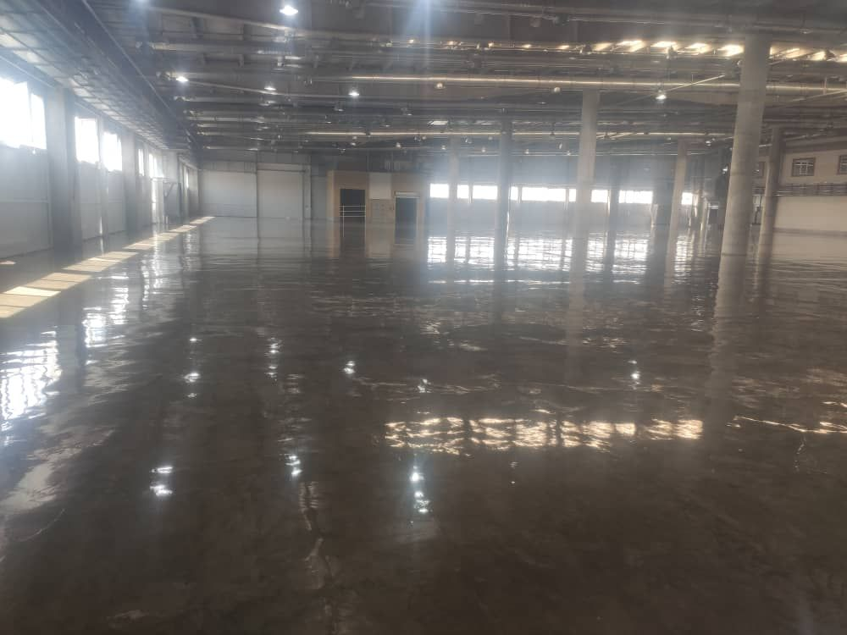
UNI-EP700
روکش اپوکسی ورنی
نکات ایمنی و اجرایی:
در محیط دارای تهویه مناسب استفاده شود
از تماس با چشم و پوست جلوگیری شود
از ماسک، دستکش و عینک ایمنی استفاده گردد
دور از گرمای مستقیم و جرقه نگهداری شود
نسبت اختلاط به وسیله ترازوی دیجیتال به دقت توزین و اختلاط گردد
صفحه 47

Slide 48
UNI-EP800
لاک اپوکسی مخصوص سطح
لاک اپوکسی یک پوشش رزینی بر پایه اپوکسی با درصد جامد بالا است که پس از ترکیب با هاردنر مناسب، لایه‌ای شفاف، مقاوم و چسبنده روی سطوح ایجاد می‌کند. این محصول دارای مقاومت عالی در برابر مواد شیمیایی، سایش، رطوبت و خوردگی بوده و به دلیل ویسکوزیته مناسب و درصد جامد بالا، برای پوشش‌های صنعتی و محافظتی بسیار کاربرد دارد.
⚠️کاربردهای پیشنهادی
پوشش محافظ فلزات
کفپوش اپوکسی
سطوح بتنی
صنایع دریایی و ضدخوردگی
پوشش چوب و دکوراتیو
صنایع رنگ و کامپوزیت
✅ویژگی‌ها
چسبندگی: عالی به فلز و بتن
مقاومت شیمیایی: بسیار خوب
مقاومت در برابر آب: بسیار خوب
مقاومت سایشی: بالا
سختی فیلم: بالا
مقاومت در برابر روغن و حلال: خوب تا عالی
ویژگی | توضیحات
نسبت اختلاط | 70درصد
فام | شفاف تا زردکم رنگ
وزن مخصوص | حدود 1.05الی 1.25 g/cm³
زمان عمر مخلوط | حداکثر 30 دقیقه در°C25
ضخامت لایه خشک | 80 الی 150 میکرون بسته به نوع اجرا
پوشش دهی تئوری | 50 الی 150 گرم جهت یک مترمربع
زمان خشک شدن سطحی | 2 الی 4 ساعت در°C25
زمان خشک عمقی | 24 ساعت در°C25
دمای اجرا | °C 15+ الی °C40+
نحوه اجرا: غلطک ، قلم مو ، پیستوله ، اسپری بدون هوا
صفحه 48

Slide 49
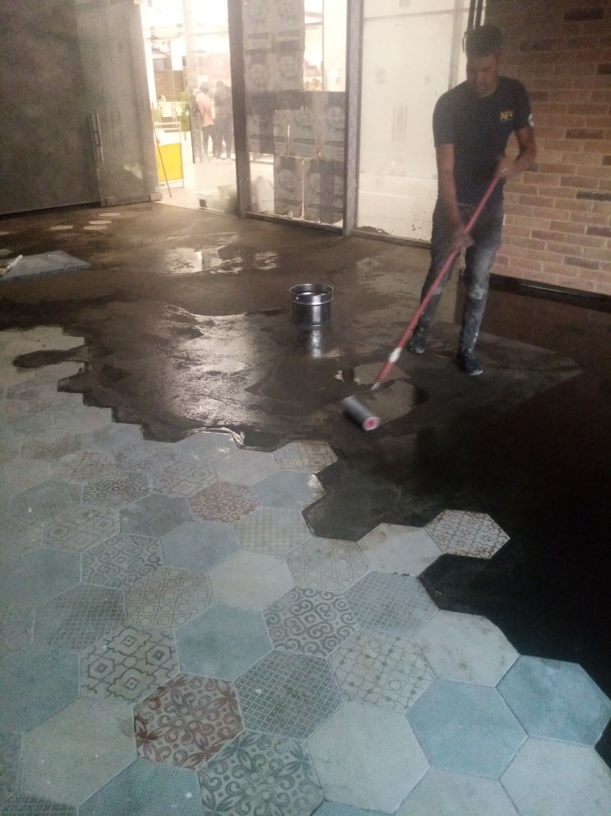
UNI-EP800
لاک اپوکسی مخصوص سطح
نکات ایمنی و اجرایی:
در محیط دارای تهویه مناسب استفاده شود
از تماس با چشم و پوست جلوگیری شود
از ماسک، دستکش و عینک ایمنی استفاده گردد
دور از گرمای مستقیم و جرقه نگهداری شود
نسبت اختلاط به وسیله ترازوی دیجیتال به دقت توزین و اختلاط گردد
صفحه 49

Slide 50
UNI-EG100
گروت اپوکسی
گروت اپوکسی یک محصول سه جزئی ، با مقاومت فشاری و چسبندگی بسیار بالا است که برای کاربردهای صنعتی و سازه‌ای طراحی شده است. این محصول پس از ترکیب سه جزء، یک ملات روان یا خمیری ایجاد می‌کند که پس از سخت شدن، مقاومت بسیار بالایی در برابر بارهای استاتیکی و دینامیکی، مواد شیمیایی و لرزش دارد و نسبت به گروت سیمانی عملکرد مکانیکی و شیمیایی بسیار بهتری دارد.
این گروت معمولاً در نصب تجهیزات سنگین صنعتی، زیر صفحه ستون‌ها، ریل‌ها، توربین‌ها، کمپرسورها و دستگاه‌های حساس استفاده می‌شود
⚠️کاربردهای پیشنهادی
نصب و تراز کردن بیس پلیت ماشین‌آلات سنگین
گروت‌ریزی زیر تجهیزات صنعتی و دینامیکی
تثبیت ریل جرثقیل و تجهیزات صنعتی
پر کردن فضاهای خالی زیر صفحات فلزی
تعمیر سازه‌های بتنی در محیط‌های صنعتی
کاربرد در محیط‌های شیمیایی و خورنده
✅ویژگی‌ها
مقاومت فشاری بسیار بالا
چسبندگی عالی به بتن و فولاد
بدون جمع‌شدگی ((Non-Shrink
مقاومت بالا در برابر مواد شیمیایی، روغن و سوخت
مقاومت مناسب در برابر ارتعاش و بارهای دینامیکی
اجرای آسان و روانی مناسب
مقاومت سایشی بالا
دوام طولانی مدت
نحوه اجرا: کاردک و لیسه
صفحه 50

Slide 51
UNI-EG100
گروت اپوکسی
ویژگی | توضیحات
نسبت اختلاط به سخت کننده | 13درصد
نسبت اختلاط به فیلر معدنی | 2 :1 الی 4 :1 بسته به سفارش و عملکرد
فام | خاکستری
وزن مخصوص | حدود 2 الی 2.4 g/cm³
زمان عمر مخلوط | حداکثر 30 دقیقه در°C25
ضخامت اجرا | 5 الی 100 میلیمتر بسته به نوع اجرا
پوشش دهی تئوری | 20 Kg/m² در ضخامت حدود 10 میلیمتر
زمان خشک شدن سطحی | 30 الی 45 دقیقه در°C25
مقاومت فشاری 1 روزه | حدود 55 الی 70 MPa
مقاومت فشاری 7 روزه | حدود 85 الی 100 MPa
مقاومت خمشی | حدود 30 الی 35 MPa
مقاومت کششی | حدود 15 الی 20 MPa
چسبندگی به بتن | ≤ 3 MPa
دمای اجرا | °C 10+ الی °C40+
نحوه اجرا: ماله بنایی ، شمشه و لیسه
صفحه 51

Slide 52
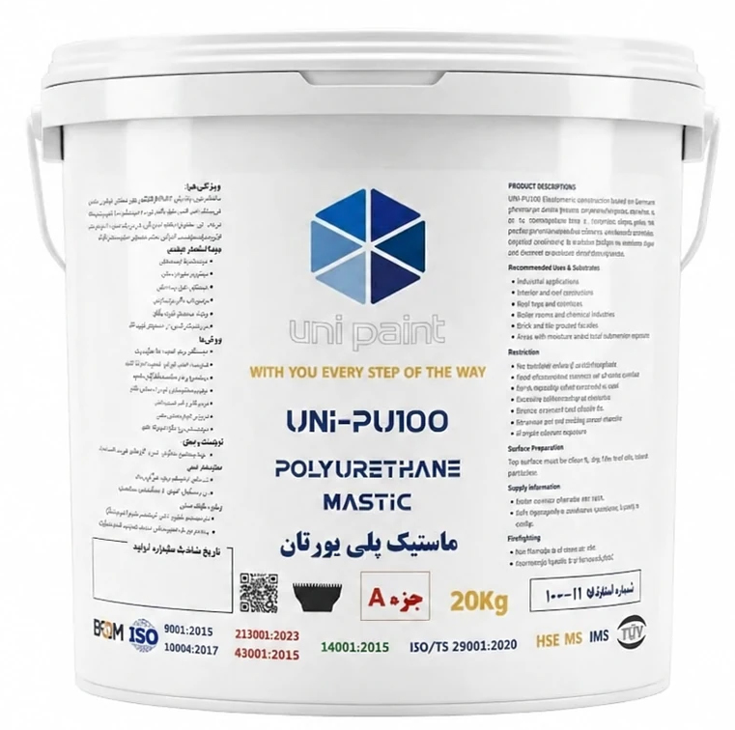
UNI-PU100
ماستیک پلی یورتان صنعتی
ماستیک پلی‌یورتان میانی یک پوشش محافظتی دو جزئی بر پایه رزین پلی‌یورتان است که به عنوان لایه میانی در سیستم‌های پوشش‌دهی صنعتی استفاده می‌شود. این محصول با ایجاد چسبندگی عالی بین لایه پرایمر و لایه نهایی باعث افزایش دوام، مقاومت مکانیکی و مقاومت شیمیایی سیستم پوشش می‌گردد.
⚠️کاربردهای پیشنهادی
سازه‌های فولادی صنعتی
مخازن و تجهیزات فلزی
سازه‌های دریایی و ساحلی
صنایع نفت، گاز و پتروشیمی
پل‌ها و سازه‌های فلزی سنگین
به عنوان لایه میانی در سیستم‌های رنگ اپوکسی و پلی‌یورتان
✅ویژگی‌ها
چسبندگی بسیار خوب به لایه‌های زیرین
مقاومت مناسب در برابر رطوبت و شرایط جوی
انعطاف‌پذیری و مقاومت مکانیکی مطلوب
مقاومت مناسب در برابر مواد شیمیایی ملایم
ایجاد لایه یکنواخت و صاف
افزایش دوام سیستم پوششی
مقاومت در برابر UV و شرایط جوی
نکات ایمنی و اجرایی:
در محیط دارای تهویه مناسب استفاده شود
از تماس با چشم و پوست جلوگیری شود
از ماسک، دستکش و عینک ایمنی استفاده گردد
دور از گرمای مستقیم و جرقه نگهداری شود
نسبت اختلاط به وسیله ترازوی دیجیتال به دقت توزین و اختلاط گردد
صفحه 52

Slide 53
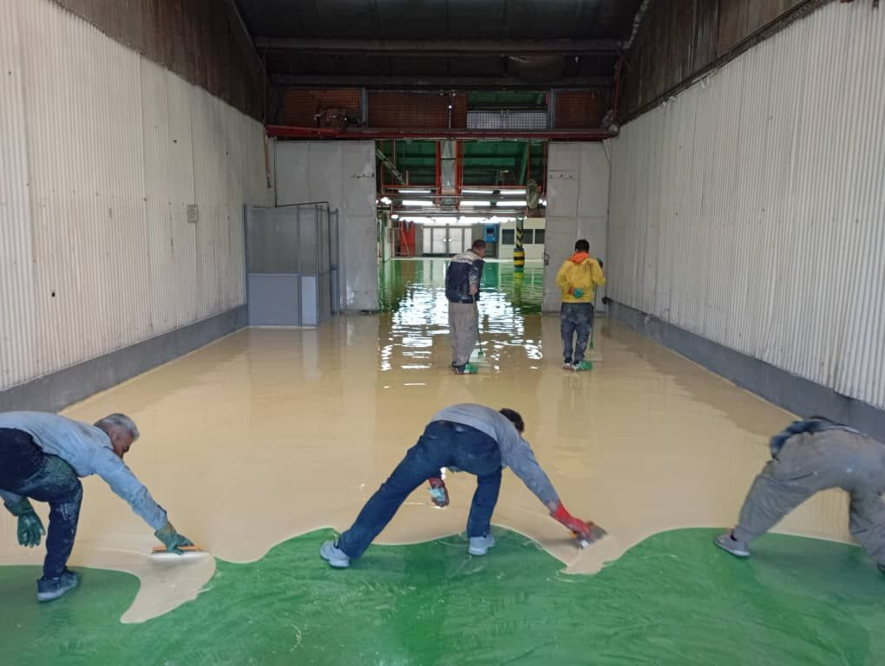
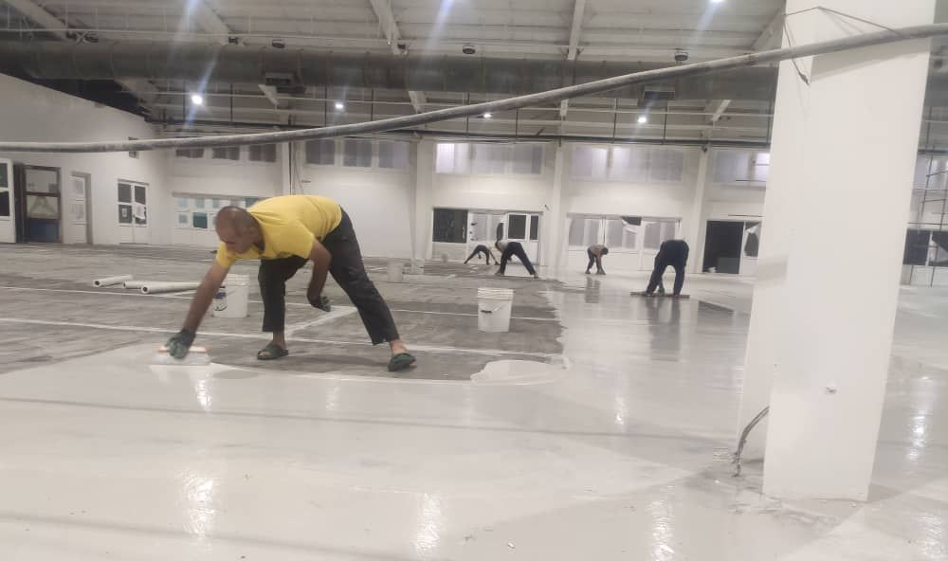
UNI-PU100
ماستیک پلی یورتان صنعتی
ویژگی | توضیحات
نسبت اختلاط | 11 درصد
فام | خاکستری
وزن مخصوص | حدود1.1 الی 1.25 g/cm³
زمان عمر مخلوط | حداکثر 30 دقیقه در°C25
ضخامت لایه خشک | 300 الی 500 میکرون بسته به نوع اجرا
پوشش دهی تئوری | 2 الی 4 متر در هرکیلوگرم
زمان خشک شدن سطحی | 1 الی 3 ساعت در°C25
زمان خشک کامل | 24 ساعت در°C25
دمای اجرا | °C 10+ الی °C40+
صفحه 53

Slide 54
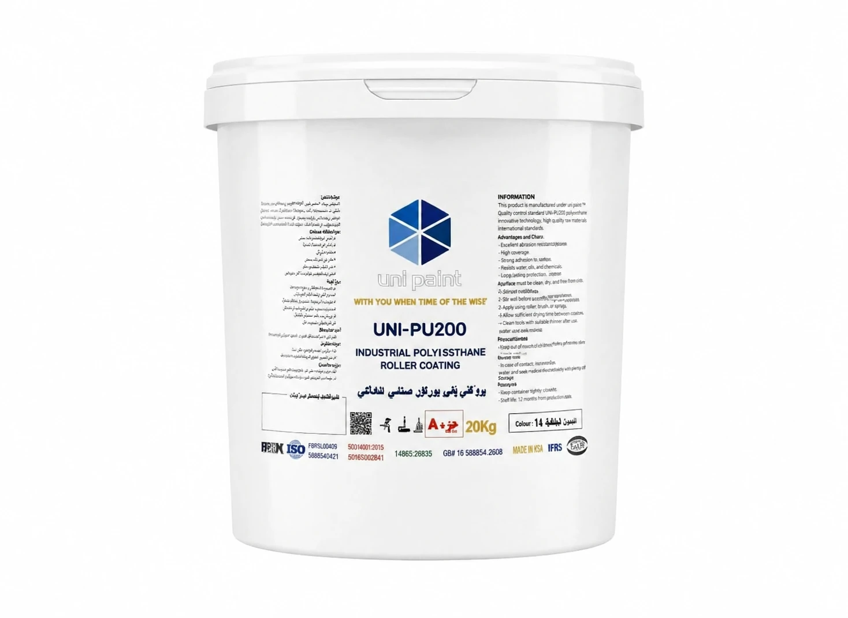
UNI-PU200
روکش پلی یورتان صنعتی غلطکی
این محصول یک پوشش پلی‌یورتان دو جزئی صنعتی با مقاومت بالا است که برای ایجاد یک لایه محافظ و مقاوم بر روی سطوح مختلف از جمله فلز، بتن و سطوح صنعتی طراحی شده است و پس از خشک شدن، لایه‌ای مقاوم در برابر سایش، مواد شیمیایی، رطوبت و شرایط محیطی ایجاد می‌کند.
⚠️کاربردهای پیشنهادی
پوشش محافظ تجهیزات صنعتی
کف کارگاه‌ها و کارخانه‌ها
سازه‌های فلزی
مخازن و تجهیزات صنعتی
سطوح بتنی در معرض سایش
پوشش محافظ در صنایع نفت، گاز و پتروشیمی
✅ویژگی‌ها
مقاومت بسیار بالا در برابر سایش و خراش
چسبندگی عالی به سطوح فلزی و بتنی
مقاومت در برابر مواد شیمیایی، روغن‌ها و حلال‌ها
مقاومت مناسب در برابر رطوبت و شرایط محیطی
پوشش‌دهی مناسب و سطح یکنواخت
زمان خشک شدن مناسب برای کارهای صنعتی
ایجاد سطح نیمه براق تا براق
ویژگی | توضیحات
نسبت اختلاط | 18 درصد
فام | سفید / براساس رال K7
وزن مخصوص | حدود0.7 الی 1.25 g/cm³
زمان عمر مخلوط | حداکثر 30 دقیقه در°C25
ضخامت لایه خشک | 200 الی 400میکرون بسته به نوع اجرا
پوشش دهی تئوری | 2.5 الی 3 مترمربع در هر کیلوگرم
زمان خشک شدن سطحی | 3 الی 8 ساعت در°C25
زمان خشک کامل | 24 الی 48 ساعت در°C25
دمای اجرا | °C 10+ الی °C35+
نحوه اجرا: غلطک ، قلم مو، اسپری بدون هوا
صفحه 54

Slide 55
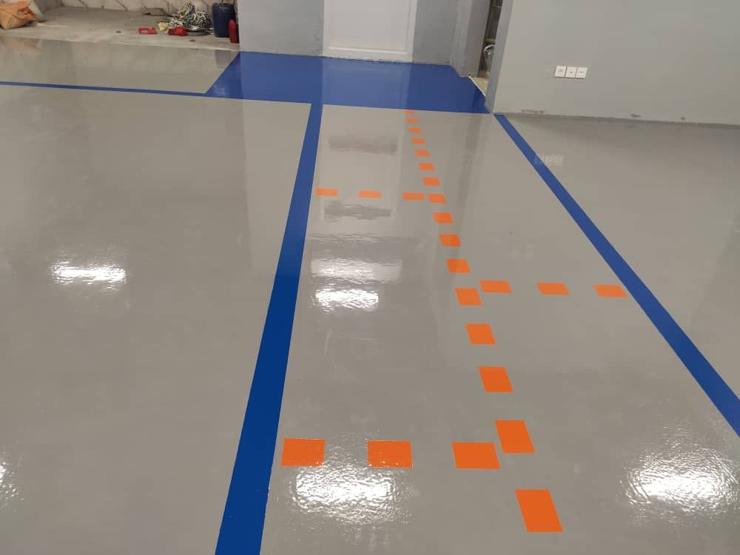
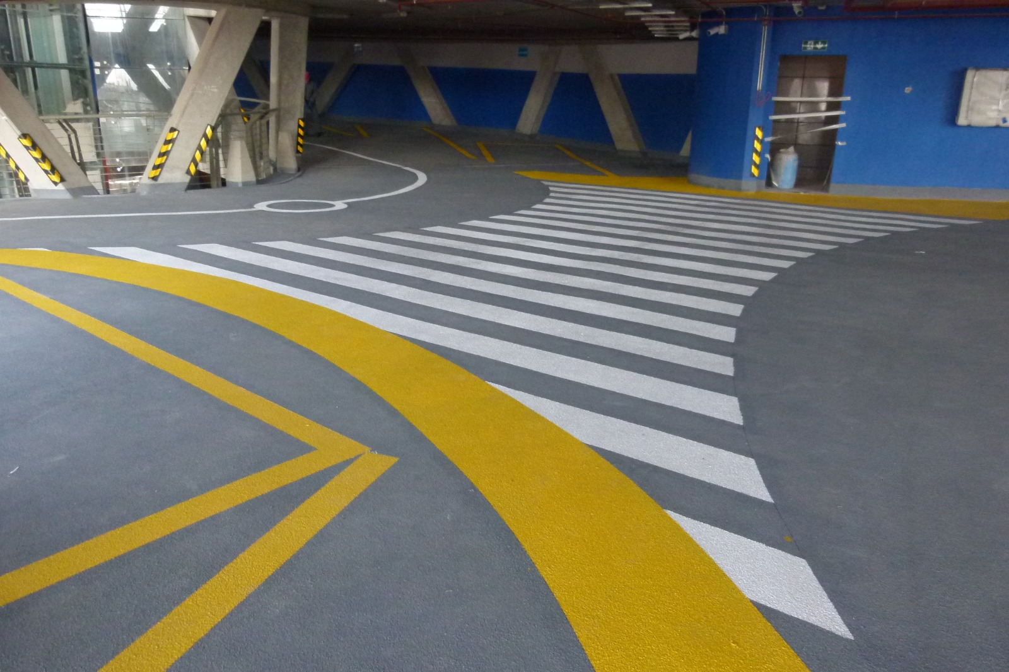
UNI-PU200
روکش پلی یورتان صنعتی غلطکی
نکات ایمنی و اجرایی:
در محیط دارای تهویه مناسب استفاده شود
از تماس با چشم و پوست جلوگیری شود
از ماسک، دستکش و عینک ایمنی استفاده گردد
دور از گرمای مستقیم و جرقه نگهداری شود
نسبت اختلاط به وسیله ترازوی دیجیتال به دقت توزین و اختلاط گردد
صفحه 55

Slide 56
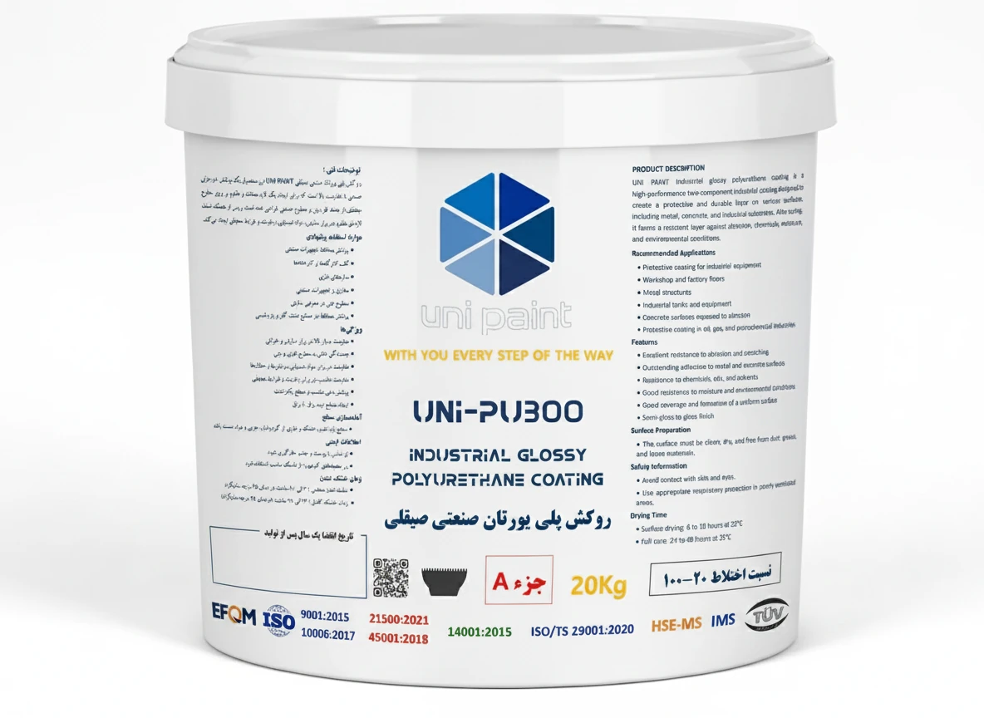
UNI-PU300
روکش پلی یورتان صنعتی صیقلی
این محصول یک پوشش پلی‌یورتان دو جزئی صنعتی با مقاومت بالا است که برای ایجاد یک لایه محافظ و مقاوم بر روی سطوح مختلف از جمله فلز، بتن و سطوح صنعتی طراحی شده است و پس از خشک شدن، لایه‌ای مقاوم در برابر سایش، مواد شیمیایی، رطوبت و شرایط محیطی ایجاد می‌کند.
⚠️کاربردهای پیشنهادی
پوشش محافظ تجهیزات صنعتی
کف کارگاه‌ها و کارخانه‌ها
سازه‌های فلزی
مخازن و تجهیزات صنعتی
سطوح بتنی در معرض سایش
پوشش محافظ در صنایع نفت، گاز و پتروشیمی
✅ویژگی‌ها
مقاومت بسیار بالا در برابر سایش و خراش
چسبندگی عالی به سطوح فلزی و بتنی
مقاومت در برابر مواد شیمیایی، روغن‌ها و حلال‌ها
مقاومت مناسب در برابر رطوبت و شرایط محیطی
پوشش‌دهی مناسب و سطح یکنواخت
زمان خشک شدن مناسب برای کارهای صنعتی
ایجاد سطح صاف و صیقلی نیمه براق
ویژگی | توضیحات
نسبت اختلاط | 20 - 25 درصد
فام | سفید / براساس رال K7
وزن مخصوص | حدود0.7 الی 1.25 g/cm³
زمان عمر مخلوط | حداکثر 30 دقیقه در°C25
ضخامت لایه خشک | 800 الی 1000میکرون بسته به نوع اجرا
پوشش دهی تئوری | هر مترمربع 1.5 کیلوگرم
زمان خشک شدن سطحی | 6 الی 10 ساعت در°C25
زمان خشک کامل | 24 الی 48 ساعت در°C25
دمای اجرا | °C 10+ الی °C35+
نحوه اجرا: کاردک شانه ای ، لیسه ، اسپری بدون هوا
صفحه 56

Slide 57


UNI-PU300
روکش پلی یورتان صنعتی صیقلی
نکات ایمنی و اجرایی:
در محیط دارای تهویه مناسب استفاده شود
از تماس با چشم و پوست جلوگیری شود
از ماسک، دستکش و عینک ایمنی استفاده گردد
دور از گرمای مستقیم و جرقه نگهداری شود
نسبت اختلاط به وسیله ترازوی دیجیتال به دقت توزین و اختلاط گردد
صفحه 57

Slide 58

UNI-PU400
روکش پلی اوره(پلی‌یوریا) سرد
روکش پلی‌یوریای سرد یک پوشش الاستومری بر پایه واکنش ایزوسیانات و رزین‌های آمینی است که پس از اختلاط دو جزء A و B در دمای محیط واکنش داده و لایه‌ای یکپارچه، بدون درز، بسیار مقاوم و انعطاف‌پذیر ایجاد می‌کند ، این پوشش نسبت به بسیاری از سیستم‌های اپوکسی یا پلی‌یورتان دارای سرعت خشک شدن بالا، مقاومت عالی در برابر رطوبت، مواد شیمیایی، سایش و ترک خوردگی است.
⚠️کاربردهای پیشنهادی
آب‌بندی بام و پشت‌بام
عایق‌کاری سطوح در معرض مواد شیمیایی
مخازن آب و فاضلاب
استخر و حوضچه‌ها
پوشش محافظ بتن و فلز
کف‌سازی صنعتی
پل‌ها و سازه‌های بتنی
تونل‌ها و سازه‌های زیرزمینی
✅ویژگی‌ها
چسبندگی بسیار بالا به بتن و فلز
مقاومت عالی در برابر سایش و ضربه
انعطاف‌پذیری بالا
مقاومت در برابر UV و شرایط محیطی
بدون درز و یکپارچه
زمان خشک شدن سریع
مقاومت شیمیایی مناسب
نکات ایمنی و اجرایی:
در محیط دارای تهویه مناسب استفاده شود
از تماس با چشم و پوست جلوگیری شود
از ماسک، دستکش و عینک ایمنی استفاده گردد
دور از گرمای مستقیم و جرقه نگهداری شود
نسبت اختلاط به وسیله ترازوی دیجیتال به دقت توزین و اختلاط گردد
نحوه اجرا: غلطک ، کاردک شانه ای
صفحه58

Slide 59



UNI-PU400
روکش پلی اوره(پلی‌یوریا) سرد
ویژگی | توضیحات
نسبت اختلاط | 25 درصد
فام | طوسی / براساس رال K7
وزن مخصوص | حدود1.05 الی 1.50 g/cm³
زمان عمر مخلوط | حداکثر 30 دقیقه در°C25
ضخامت لایه خشک | حدود 1 میلیمتر / بسته به نوع اجرا
پوشش دهی تئوری | 1مترمربع در هر کیلوگرم
زمان خشک شدن سطحی | 2 الی 4 ساعت در°C25
زمان خشک کامل | 24 ساعت در°C25
دمای اجرا | °C 10+ الی °C35+
استحکام کششی | 213 N/${mm²}^{}$
افزایش طول | 50%
صفحه 59

Slide 60

UNI-PU500
لاک پلی یورتان
لاک پلی‌یورتان یک پوشش دو جزئی بر پایه رزین پلی‌یورتان با درصد جامد بالا است که پس از خشک شدن، لایه‌ای شفاف، براق و بسیار مقاوم در برابر سایش، رطوبت، مواد شیمیایی و اشعه UV ایجاد می‌کند ، این لاک برای محافظت و افزایش دوام سطوح مختلف به‌خصوص چوب، پارکت، مبلمان، سطوح فلزی ، سنگی ، شیشه ای و کف‌های صنعتی استفاده می‌شود.
⚠️کاربردهای پیشنهادی
پوشش محافظ چوب و پارکت
مبلمان چوبی و دکوراسیون
پوشش محافظ فلزات
کفپوش‌های صنعتی
پوشش نهایی در سیستم‌های رنگ صنعتی
سطوح سنگی – سیمانی – آجری و شیشه ای
✅ویژگی‌ها
شفافیت و براقیت بالا
مقاومت مکانیکی و سایشی عالی
چسبندگی قوی به سطوح مختلف
مقاومت در برابر رطوبت و مواد شیمیایی
دوام بالا در محیط‌های داخلی و خارجی
ایجاد فیلم یکنواخت و مقاوم
نکات ایمنی و اجرایی:
در محیط دارای تهویه مناسب استفاده شود
از تماس با چشم و پوست جلوگیری شود
از ماسک، دستکش و عینک ایمنی استفاده گردد
دور از گرمای مستقیم و جرقه نگهداری شود
نسبت اختلاط به وسیله ترازوی دیجیتال به دقت توزین و اختلاط گردد
نحوه اجرا: غلطک ، کاردک شانه ای ، قلم مو ، پیستوله ، اسپری بدون هوا
صفحه 60

Slide 61


UNI-PU500
لاک پلی یورتان
ویژگی | توضیحات
نسبت اختلاط | 50 درصد
فام | شفاف / زرد روشن
وزن مخصوص | حدود0.90 الی 1.30 g/cm³
زمان عمر مخلوط | حداکثر 30 دقیقه در°C25
ضخامت لایه خشک | 30 الی 60 میکرون / بسته به نوع اجرا
پوشش دهی تئوری | 8 الی 15 m²/Kg بسته به نوع استفاده
زمان خشک شدن سطحی | 1 الی 3 ساعت در°C25
زمان خشک کامل | 12 الی 18 ساعت در°C25
مقاومت حرارتی | تا °C120
مقاومت شیمیایی | مقاوم در برابر آب، روغن‌ها و بسیاری از حلال‌های ملایم
دمای اجرا | °C 10+ الی °C35+
صفحه 61

Slide 62

UNI-PU600
ماستیک پلی یورتان ورزشی
ماستیک پلی‌یورتان ورزشی دو جزئی یک درزگیر و پوشش الاستومری بر پایه رزین پلی‌یورتان است که پس از اختلاط، واکنش پخت شیمیایی انجام داده و یک لایه انعطاف‌پذیر، مقاوم و بادوام ایجاد می‌کند. این محصول به‌طور ویژه برای درزگیری و آب‌بندی کفپوش‌های ورزشی پلی‌یورتان، زمین‌های بازی، پیست‌های دو و میدانی و سطوح بتنی طراحی شده است ، وجود درصد جامد مناسب و خاصیت الاستیسیته بالا باعث می‌شود این ماستیک بتواند حرکت‌های انبساط و انقباض سطح را بدون ترک‌خوردگی تحمل کند و در عین حال چسبندگی قوی به بتن، آسفالت و لایه‌های پلی‌یورتان داشته باشد.
⚠️کاربردهای پیشنهادی
درزگیری کفپوش‌های پلی‌یورتان ورزشی
درزهای انبساطی در زمین‌های ورزشی و سالن‌ها
درزگیری سطوح بتنی و آسفالتی
آب‌بندی درزهای کف سالن‌های چندمنظوره
تعمیر و نگهداری کفپوش‌های ورزشی
درزگیری مسیرهای دو و میدانی
✅ویژگی‌ها
انعطاف‌پذیری و الاستیسیته بالا
چسبندگی عالی به بتن، آسفالت و کفپوش‌های پلی‌یورتان
مقاومت مناسب در برابر تنش‌های مکانیکی و سایش
مقاومت در برابر رطوبت و نفوذ آب
قابلیت تحمل حرکت درزهای ساختمانی و ورزشی
دوام بالا در شرایط محیطی مختلف
اجرای آسان با ابزار درزگیر
نکات اجرایی:
دور از گرمای مستقیم و جرقه نگهداری شود
نسبت اختلاط به وسیله ترازوی دیجیتال به دقت توزین و اختلاط گردد
نحوه اجرا: لیسه
صفحه 62

Slide 63


UNI-PU600
ماستیک پلی یورتان ورزشی
ویژگی | توضیحات
نسبت اختلاط | 11 درصد
فام | طوسی / براساس رال K7
وزن مخصوص | حدود1.3 الی 1.45 g/cm³
زمان عمر مخلوط | حداکثر 30 دقیقه در°C25
ضخامت لایه خشک | بسته به نوع اجرا
پوشش دهی تئوری | بسته به نوع اجرا
زمان خشک شدن سطحی | 6 الی 8 ساعت در°C25
زمان خشک شدن عمقی | 24 الی 48 ساعت در°C25
مقاومت شیمیایی | مقاوم در برابر آب، روغن‌ها و بسیاری از حلال‌های ملایم
مقاومت حرارتی | °C5 - الی °C80+
دمای اجرا | °C 10+ الی °C40+
صفحه 63

Slide 64

UNI-PU700
روکش پلی یورتان ورزشی
روکش پلی‌یورتان ورزشی یک پوشش کف تخصصی بر پایه رزین پلی‌یورتان است که با ایجاد سطحی الاستیک، مقاوم و ضدلغزش، عملکرد ورزشی را بهبود داده و خطر آسیب‌دیدگی ورزشکاران را کاهش می‌دهد. این سیستم معمولاً شامل پرایمر، لایه الاستیک PU و لایه نهایی مقاوم به سایش است ، این کفپوش به دلیل انعطاف، دوام بالا و مقاومت در برابر UV و رطوبت برای فضاهای سرپوشیده و روباز بسیار مناسب است.
⚠️کاربردهای پیشنهادی
سالن‌های ورزشی چندمنظوره
زمین بسکتبال و والیبال
زمین فوتسال و هندبال
زمین تنیس
پیست‌های دو و میدانی
باشگاه‌های بدنسازی
فضاهای ورزشی مدارس و دانشگاه‌ها
✅ویژگی‌ها
جذب ضربه و کاهش آسیب ورزشی
سطح ضدلغزش استاندارد
مقاومت سایشی بالا
دوام طولانی (۱۰ تا ۱۵ سال)
اجرای یکپارچه بدون درز
مقاومت در برابر UV و شرایط جوی
نکات ایمنی و اجرایی:
در محیط دارای تهویه مناسب استفاده شود
از تماس با چشم و پوست جلوگیری شود
از ماسک، دستکش و عینک ایمنی استفاده گردد
دور از گرمای مستقیم و جرقه نگهداری شود
نسبت اختلاط به وسیله ترازوی دیجیتال به دقت توزین و اختلاط گردد
نحوه اجرا: کاردک شانه دار و غلطک هواگیر
صفحه 64

Slide 65


UNI-PU700
روکش پلی یورتان ورزشی
ویژگی | توضیحات
نسبت اختلاط | 16 – 20 درصد
رنگ | سفید / براساس رال K7
وزن مخصوص | حدود1.2 الی 1.45 g/cm³
زمان عمر مخلوط | حداکثر 30 دقیقه در°C25
ضخامت لایه خشک | 2 الی 8 میلیمتر بسته به نوع اجرا
پوشش دهی تئوری | 2 الی 4 کیلوگرم جهت یک مترمربع
زمان خشک شدن سطحی | 12 الی 24 ساعت در°C25
زمان بهره برداری | 4 الی 7 روز در°C25
دمای اجرا | °C 10+ الی °C40+
صفحه 65

Slide 66
UNI-A100
چسب مخصوص چمن مصنوعی
چسب چمن یک چسب صنعتی با قدرت چسبندگی بالا است که برای نصب دائمی چمن مصنوعی در فضاهای ورزشی، محوطه‌سازی، روف‌گاردن، تراس، حیاط و زمین‌های بازی استفاده می‌شود. این چسب قابلیت اتصال قوی به سطوحی مانند بتن، آسفالت، موزاییک، سنگ و نوار اتصال چمن مصنوعی را دارد ، فرمولاسیون این چسب به گونه‌ای طراحی شده که در شرایط محیطی مختلف (گرما، سرما، رطوبت و بارندگی) عملکرد پایدار داشته باشد و از جدا شدن درزهای چمن جلوگیری کند.
✅ویژگی‌ها
چسبندگی بسیار بالا
مقاومت در برابر آب و رطوبت
مناسب برای فضای باز
انعطاف‌پذیری بالا بعد از خشک شدن
مقاومت در برابر تغییرات دمایی
عمر طولانی
⚠️کاربردهای پیشنهادی
نصب چمن مصنوعی در زمین‌های فوتبال و ورزشی
نصب چمن مصنوعی در حیاط، باغ و ویلا
نصب چمن در روف گاردن و تراس
اتصال درزهای رول‌های چمن مصنوعی
استفاده همراه با نوار اتصال ((Seaming Tape
ویژگی | توضیحات
فام | سبز کم رنگ
وزن مخصوص | حدود1.3 الی 1.55 g/cm³
زمان عمر مخلوط | حداکثر 30 دقیقه در°C25
ضخامت لایه خشک | بسته به نوع اجرا
پوشش دهی تئوری | 800 الی 1200 گرم جهت یک طول
زمان خشک شدن سطحی | 4 الی 6 ساعت در°C25
زمان خشک کامل | 24 الی 48 ساعت در°C25
دمای اجرا | °C 5+ الی °C40+
مقاومت دمایی | 20- الی 80+ درجه سانتی‌گراد
مقاومت در برابر آب | بسیار عالی
نکات ایمنی و اجرایی:
سطح زیرکار باید تمیز، خشک و عاری از گرد و غبار باشد
چمن مصنوعی را در محل نصب پهن کنید و لبه‌ها را تنظیم کنید
نوار اتصال را زیر درز چمن قرار دهید
چسب را با کاردک روی نوار اتصال پخش کنید
لبه‌های چمن را روی چسب قرار داده و فشار دهید
برای چسبندگی بهتر می‌توان از وزنه یا غلطک استفاده کرد
نحوه اجرا: کاردک شانه دار و غلطک هواگیر
صفحه 66

Slide 67
UNI-ET100
تینر مخصوص اپوکسی
تینر اپوکسی یک حلال تخصصی است که برای رقیق‌سازی انواع رنگ‌ها، پرایمرها، رزین‌ها و پوشش‌های اپوکسی دو جزئی استفاده می‌شود. این تینر باعث بهبود جریان‌پذیری، یکنواختی سطح، افزایش زمان کارپذیری Pot Life)) و کاهش حباب‌های احتمالی در فیلم رنگ می‌شود.
✅ویژگی‌ها
قدرت حل‌کنندگی قوی
عدم ایجاد توده و ژله‌ای شدن رنگ اپوکسی
کنترل بهتر خشک شدن و جریان‌پذیری
کاهش حباب‌زدگی و بهبود یکنواختی سطح
افزایش کیفیت نهایی پوشش اپوکسی
⚠️کاربردهای پیشنهادی
رقیق‌سازی رنگ‌ها و پوشش‌های اپوکسی دو جزئی
رقیق‌سازی پرایمرهای اپوکسی صنعتی و دریایی
قابل استفاده برای:
سطوح فلزی، فولادی، گالوانیزه
سازه‌های صنعتی، دریایی، مخازن
کفپوش‌های اپوکسی (Self-leveling)
پوشش‌های آنتی‌کُرشن
مناسب برای شست‌وشوی تجهیزات، پیستوله، غلطک، برس و ابزار تزریق اپوکسی
ویژگی | توضیحات
فام | شفاف کمی مایل به زرد
وزن مخصوص | حدود0.85 الی 0.95 g/cm³
نقطه جوش | 120 درجه سانتیگراد
نقطه اشتعال | 35 درجه سانتیگراد
ویسکوزیته | 1 الی 3
دمای اجرا | °C 5+ الی °C40+
نکات ایمنی و اجرایی:
شدیداً اشتعال‌زا می باشد
از استنشاق بخارات خودداری شود
هنگام کار از ماسک، دستکش و تهویه مناسب استفاده شود
دور از شعله و حرارت نگهداری گردد
صفحه 67

Slide 68
UNI-PT100
تینر مخصوص پلی یورتان
تینر پلی‌یورتان یک حلال ترکیبی بسیار خالص و کنترل‌شده است که برای رقیق‌سازی انواع رنگ‌ها، کیلرها، کوتینگ‌ها و پرایمرهای پایه پلی‌یورتان طراحی شده است. این تینر با کنترل دقیق سرعت تبخیر و قدرت حلالیت، باعث روانی مناسب رنگ، افزایش کیفیت سطح نهایی، براقیت یکنواخت، و جلوگیری از شره و پوست‌پرتقالی شدن می‌شود.
✅ویژگی‌ها
قدرت حلالیت بالا
تبخیر کنترل‌شده و یکنواخت
سازگاری کامل با رزین‌ها و هاردنرهای پلی‌یورتان
جلوگیری از سفیدک، مات‌شدن و ایجاد حباب
افزایش روانی و سطح نهایی بدون نقص
کاهش شره
ناخالصی بسیار پایین و عدم ایجاد ژل
⚠️کاربردهای پیشنهادی
رنگ‌های پلی‌یورتان دو جزئی
کیلر پلی‌یورتان
رنگ‌های صنعتی پلی‌یورتان (خودرویی، چوب، فلز، سازه)
کوتینگ‌های مقاوم شیمیایی و UV
پرایمرهای پلی‌یورتان
شست‌وشوی ابزار و گان رنگ‌پاشی
نکات ایمنی و اجرایی:
قابل اشتعال – دور از جرقه و حرارت نگهداری شود.
در محیط دارای تهویه مناسب استفاده شود.
از تماس با پوست و چشم خودداری کنید.
درب ظرف بعد از مصرف کاملاً بسته شود.
در دمای 5 تا 30 درجه سانتی‌گراد و دور از آفتاب مستقیم نگهداری شود.
ویژگی | توضیحات
فام | شفاف
وزن مخصوص | حدود0.85 الی 0.90 g/cm³
درصد خلوص | بالای 97%
نقطه اشتعال | 25 درجه سانتیگراد
ویسکوزیته | 1.5 الی 2
دمای اجرا | °C 15+ الی °C35+
صفحه 68

